Slide 1
Ｈ30.12.20
第16回副首都推進本部会議
資料６－１
大阪の改革評価
～10年の改革をふり返る～
2018年12月20日
大阪府・大阪市特別顧問 上山信一
改革評価プロジェクト事務局

Slide 2
目 次
はじめに 改革評価プロジェクトとは
第1章 指標でみる大阪の10年
第2章 10年の府市改革の棚卸し
１．改革の特徴と深化
２．今回の改革評価結果と前回との比較
３．主な取組み
第3章 改革評価のまとめと今後の課題
WHAT１ 成長戦略
WHAT２ インフラ戦略
WHAT３ 社会政策のイノベーション
WHAT４ いわゆる行政改革
HOW１ 府市連携の更なる強化
HOW２ 民間との協業多様化
HOW３ 国との協調連携
HOW４ 市区町村との連携強化

Slide 3
はじめに 改革評価プロジェクトとは
（目的）
大阪府・大阪市では、2014（H26）年に、「改革評価プロジェクト」として、2008（H20）年以降の改革を自己点検するとともに、概ね10年後を想定した大阪のめざす将来像（10年後の大阪を見すえて）をとりまとめた。
その後、4年が経過したので、今回、改めて改革の自己点検を行った。
（視点）
前回同様、庁内のいわゆる「行政改革」のみならず、広く大阪全体の改革に着目し、「成長戦略」「インフラ戦略」「社会政策のイノベーション」等も改革として採り上げた。
前回同様、WHAT（改革の対象）に加え、HOW（改革の手法）の両面から点検した。
点検・棚卸しをする期間は、前回の対象期間（2008～2013）を包含した概ね10年（2008～2017）とした。また、主要他都市との比較などにより、取組みの進捗を客観的に把握する。

Slide 4
大阪の改革の10年（全体年表）
年度 | 2008 | 2009 | 2010 | 2011 | 2012 | 2013 | 2014 | 2015 | 2016 | 2017 | 2018
知事 | 橋下知事 |  |  |  | 松井知事（１期） |  |  |  | 松井知事（２期）
市長 | 平松市長 |  |  |  | 橋下市長 |  |  |  | 吉村市長
府と大阪市 の出来事 ●府 〇大阪市 ◎府市 | ●財政再建 プログラム（案） ●教育非常 事態宣言 ●地方分権 改革ビジョン ○市政改革 基本方針 (2006～ 2010) | ◎水都大阪 | ●槇尾川ダ ム撤退 ○教育振興 基本計画 | ◎大阪マラソ ン ◎府市統合 本部 ●私学無償 化 ●教育２条 例 ○なにわル ネッサンス 2011 | ◎都市魅力 戦略 ◎特区税制 ◎国家戦略 特区 ●関空伊丹 経営統合 ●教育振興 基本計画 ○市政改革 プラン ○区ＣＭ制 度 | ◎大阪観光 局 ◎PMDA関 西 ◎大阪光の 饗宴 ●公共交通 戦略 ◎校長公募 ○塾代助成 | ◎防潮堤液 状化対策 ◎消防学校 一体的運 用 ◎保証協会 合併 ○地下鉄 初乗り運賃 値下げ | ◎副首都推 進本部 ●地域限定 保育士 ●地方税徴 収機構 ●モノレール 延伸 〇ICT戦略 ○大阪城 公園PMO | ◎副首都ビ ジョン ◎NLAB運 用 ●教育庁 ●宿泊税 ●関空伊丹 コンセッション ●北急延伸 ○クリアウォーターOSAKA (株) ○5歳児教 育無償化 | ◎G20開催 決定 ◎大阪健康安全基盤研究所 ◎大阪産業技術研究所 ◎淀川左岸 線延伸部 ◎なにわ筋線 ○待機児童 特別対策 | ◎万博開催 決定 〇地下鉄バス民営化
大阪の 出来事 | 3 JRおおさか 東線(南区 間) 10 京阪 中之島線 | 3 阪神 なんば線 | 10 関西広域 連合 | 11 大阪府 知事・市長 選 | 8 大都市特 別区設置 法 | 1 桜宮高校 体罰事件 5 グランフロ ント大阪 | 3 あべの ハルカス | 5 特別区設 置住民投票 11 大阪府 知事・市長 選 | 2 シャープ 鴻海傘下 | 6 法定協 設置（大 都市制度） | 6 大阪府北 部地震 9 台風21号
世の中の 出来事 | 7 洞爺湖 サミット 8 北京五輪 9 リーマン ショック | 4 新型インフ ルエンザ 9 民主党 政権 | 5 宮崎県 口蹄疫流行 6 菅内閣 9 尖閣衝突 事件 | 3 東日本 大震災 7 女子W杯 日本優勝 7 地上デジ タル放送 9 紀伊半島 豪雨 | 2 東京スカイ ツリー 5 原発全50 機停止 10 山中教授 ノーベル賞 12安倍内閣 | 6 富士山 世界遺産 12 和食 無形文化 遺産 | 7 集団的自 衛権解釈 変更 9 広島 土砂災害 9 御嶽山 噴火 | 9 安全保障 関連法案 9 ラグビーW 杯 | 7 小池東京 都知事 7 相模原 殺傷事件 8 天皇陛下 お気持ち 表明 | 1 トランプ 米大統領 2 豊洲市場 百条委 | 2 平昌五輪 6 米朝会談 7 西日本 7月豪雨 9 北海道 胆振地震
※大阪の出来事、世の中の出来事は、年表示の上、出来事が起きた月を記載

Slide 5
第１章 指標で見る大阪の１０年

Slide 6
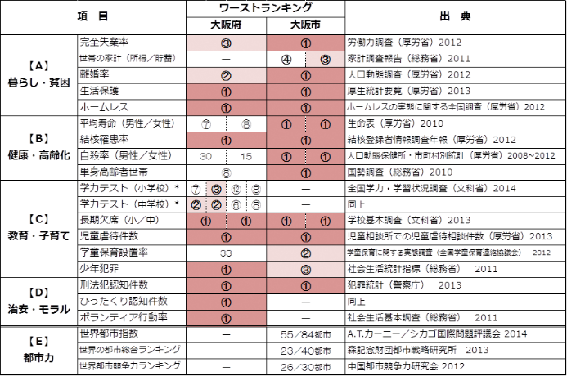
指標でみる大阪の10年
前回の改革評価では、「大阪が置かれた厳しい状況（いわゆる「大阪問題」）」を数字で認識することから入った。 【図①】
今回、同様に大阪の10年を数字で振り返ると、必ずしもすべての問題が解消されたわけではないが、経済、くらし、健康、教育、治安、観光（インバウンド）など、多くの分野などで主要指標の改善が確認できた。
【図①】 2014年の改革評価 『第Ⅰ部 正しい現状を現状認識する』 より抜粋
１．大阪問題：都市・大阪が置かれた状況
指標で見る大阪の現状（ワーストランキング）
都市の命運は経済（フロー）に左右されやすいが、大阪は特にその性格が強い・・・この20年の日本経済の低迷の影響を直撃された。
大阪は首都機能などの特殊な権益や、稀少な資産（天然資源、文化遺産等）を持たず、専らヒト、モノ、カネが離合集散する流通の場として発展
自由な気風であるがゆえに、衰微と共に大阪の企業、人材、資金が域外（海外含む）に転出
その結果、今や大阪は、低所得者の割合が他都市に比べてかなり高く、犯罪、雇用、離婚、自殺などの社会指標も軒並み全国ワーストレベルにある。加えてこれらが複合して、他の指標を一層悪化させるという悪循環に陥っている（いわゆる「大阪問題」）。

Slide 7
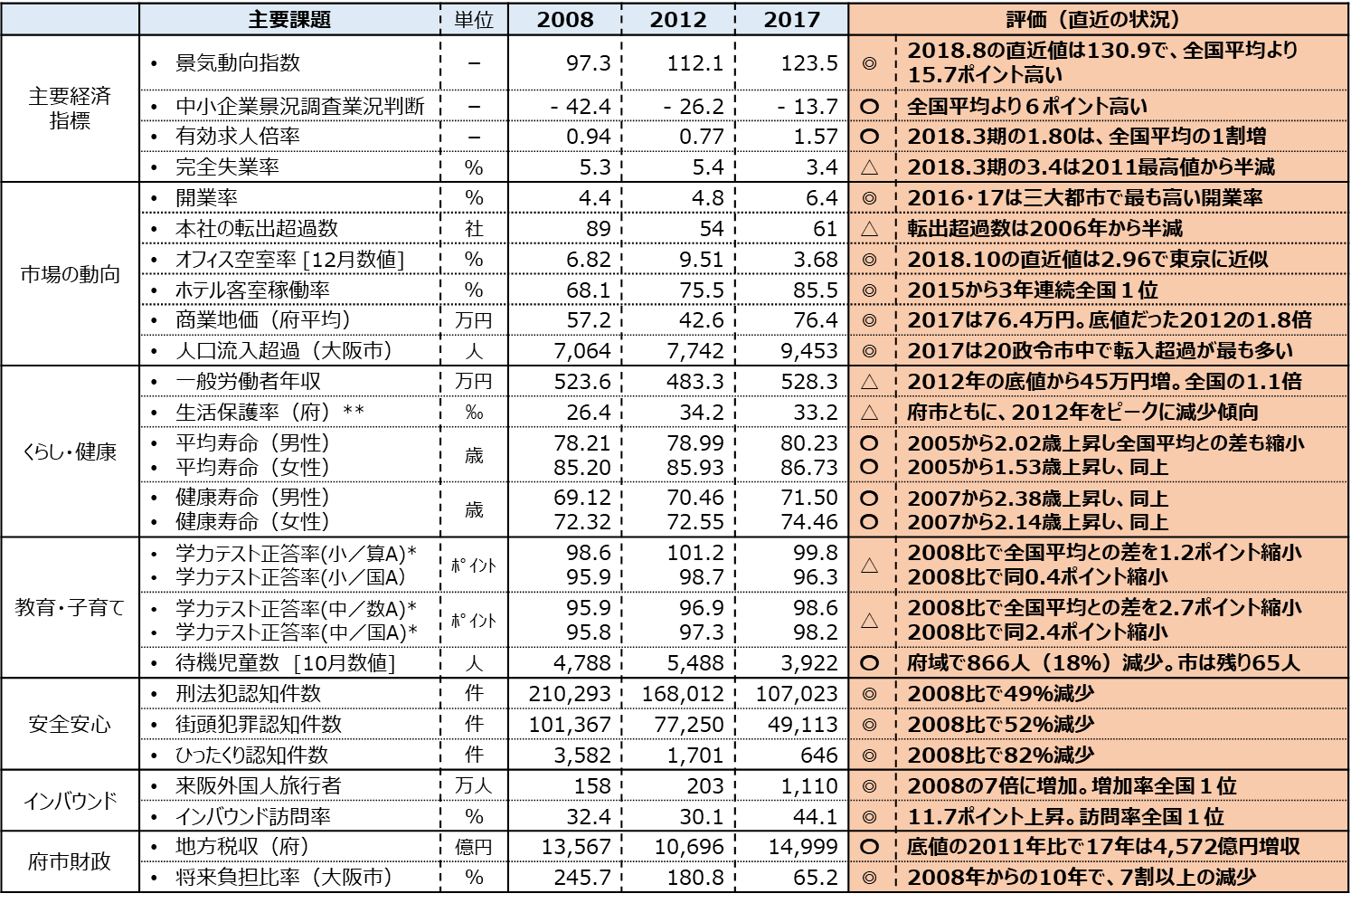
【主要課題の指標一覧表】
* 学力テストの正答率は、全国を100としたときの率
** 生活保護率と校内暴力発生率の単位は‰
（パーミル）で、千分率。
（注）以下について、会議後に訂正（平成31年２月14日訂正）
①主要課題「景気動向指数」について、「評価（直近の状況）」の表記の誤り
②主要課題「中小企業景況調査業況判断」の表記の誤り
③主要課題「商業地価（府平均）」について、「評価（直近の状況）」の表記の誤り
④欄外の注釈中、「ホテル客室稼働率」、「学力テスト」、「インバウンド」の表記の誤り
（注）以下について、会議後に訂正（令和元年５月23日訂正）
①主要課題「ホテル客室稼働率」について、2017の数値の誤り
注１）次の調査年が一致しない指標は、それ
ぞれ近似する右の年度の数値を記載
ホテル客室稼働率：2008→2009 待機児童数：2008→2010 学力テスト：2017→2018 インバウンド:2008→2011
生活保護率：2017→2016 平均寿命：2008年→2005年 ／ 2012年→2010年 ／ 2017年→2015年
健康寿命：2008年→2007年 ／ 2012年→2013年 ／ 2017年→2016年

Slide 8
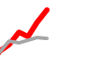
【主要経済指標（全国との差）】
■ 全国平均に近似または下回ることもあった主要経済指標は、足元で底堅い改善の兆しが見られる。
【景気動向指数（CI一致指数）】
【中小企業景況調査業況判断（DI季節調整値）】
全国平均を上回り、直近2018年8月の差は15.7
2017年の後半期から全国平均を上回る。
2010年＝100
前期比
大阪府
130.9
＋15.7
大阪府
115.2
全国
▲8.0
全国
▲14.0
出典：全国は内閣府の「景気動向指数」
大阪府は府の「主要経済指標」
0
出典：「中小企業景況調査」（中小企業基盤整備機構）
【有効求人倍率（季節調整値）】
【完全失業率】
出典：職業安定業務統計
出典：労働力調査（モデル推計値）
2017年に入って全国平均を上回り、2018第3期では全国を0.23上回る求人倍率
最も数値が悪かった2010年から次第に改善し、全国平均との差が0.9 まで縮小
倍
%
足元で特に
差が開く
▲4.2
0.45
2013年第4期に5年ぶりに1.0超え
（注）以下について、会議後に訂正
（平成31年２月14日訂正）
①「景気動向指数（CI一致指数）」の大阪府と全国の差の数値の誤り
②「景気動向指数（CI一致指数）」のグラフ中、全国について、2018年までの数値の誤り
③「中小企業景況調査業況判断（DI季節調整値）」のグラフ中、凡例の誤り
（令和元年５月23日訂正）
①「中小企業景況調査業況判断（DI季節調整値）」の出典の誤り
②「有効求人倍率（季節調整値）」の出典の誤り

Slide 9
【市場の動向】
■ 景気の回復と共鳴するように、企業の動向やオフィス、ホテルの需要は急速に高まりつつある。
【開業率】
【本社転入出】
出典：厚生労働省「雇用保険事業月報」
出典：帝国データバンク「本社移転企業調査」
大阪の開業率は他都市を上回る上昇率を示し、開業数は2008年2017年比で1.6倍の増加
社
本社の転入が比較的安定している一方で、転出が減り、転出超過は減少傾向
%
転出
＜開業数＞
11,629
大阪府
愛知県
東京都
全国
転入
7246
1.6倍
転出超過
[棒グラフ]
0
【オフィス空室率】
【ホテル客室稼働率】
出典：三鬼商事「オフィスマーケット情報」
出典：観光庁「宿泊旅行統計調査」
大阪ビジネス地区
東京都と最大3.6ポイント（2015.9）あった空室率の差は、直近で0.8（2018.10）に迫り、旺盛なオフィス需要ぶりを示している。
ホテル稼働率の高さは全国トップ。
底値から▲76%
%
大阪府
%
東京都
2017年 トップ５ | 稼働率
①大阪府 ②東京都 ③京都府 ③福岡県 ⑤沖縄県 | 85.5% 83.3% 77.8% 77.8% 77.5%
東京ビジネス地区
京都府
□大阪ビジネス地区
梅田、心斎橋・難波、新大阪、淀屋橋・本町、南森町、船場、江坂
□東京ビジネス地区
都心5区／千代田・中央・港・新宿・渋谷区
0
（注）以下について、会議後に訂正
（平成31年２月14日訂正）
①「オフィス空室率」のグラフ中、「底値」の表記の誤り
（令和元年５月23日訂正）
① 「開業率」のグラフの値及び出典の誤り
② 「ホテル客室稼働率」のグラフの数値の誤り
「ホテル客室稼働率」の2017年トップ５の表中、都道府県名及び数値の誤り

Slide 10
【地価と人口】
（注）以下について、会議後に訂正（令和元年５月23日訂正）
①「商業地価」の全国の上昇率トップ５について、対象地点数及び出典の誤り
■ 市場の動向に呼応し、商業地価は他都市を凌ぐ上昇率を示し、人口の都心回帰も堅調。
【商業地価】
出典：国交省「地価公示」
大阪府の商業地価平均は2012年の底値から6年で265,100円上昇
（地価公示）
三大都市の地価上昇率で大阪市は４年連続１位
（地価公示）
全国6,491地点の上昇率トップ5を大阪が独占
（地価公示 2017）
倍
【２０１２年】
506,300円
＋265,100円
（全国平均109,200円）
【２０１８年】
771,400円
％
【人口転入出（政令指定都市比較）】
出典：住民基本台帳人口移動報告書（総務省）
大阪市は、政令指定都市の中で2017年の転入人口が最も多い
人
大阪市の転入人口のトレンドも一貫した右肩上がりで推移
人

Slide 11
【くらし・健康】
（注）以下について、会議後に訂正（令和元年５月23日訂正）
「健康寿命」の出典の誤り
■ くらしや健康指標は、全国との相対順位が依然低いが、近年のトレンドはいずれも改善傾向にある
【一般労働者の年収】
【生活保護率】
出典：賃金構造基本統計調査
出典：大阪府生活保護統計
倍
全国平均との差
（万円）
大阪府の年収は2012年に底を迎えたあと上昇。
全国平均との差を広げ、東京都との差を縮めている。
‰（パーミル）
大阪の生活保護率は府市ともに2012年をピークに減少に転じ、全国平均との差を徐々に縮めている。
528
大阪市
大阪府
東京都との差
全国
棒グラフ（右軸）
府と全国平均との差
（生活保護率）
棒グラフ（右軸）
一般労働者の年収
0
【平均寿命】
出典：厚生労働省 健康日本21（第二次）
の推進に関する研究
出典：厚生労働省：都道府県別生命表
【健康寿命】
全国
大阪府
全国との差
男女ともに、平均寿命、健康寿命それぞれ伸ばしているとともに、全国平均との差を着実に縮めている。
歳
歳
歳
歳
男性の平均寿命
女性の平均寿命
男性の健康寿命
女性の健康寿命

Slide 12
【教育・子育て】
■ 学力テストの結果は全国水準に徐々に近づきつつあり、待機児童は着実に減ってきている。
【学力テスト（小学校）】
【学力テスト（中学校）】
出典：全国学力・学習状況調査
出典：全国学力・学習状況調査
全国平均との差の推移
小学校の学力テストの正答率は、算数A、国語Aともに、全国平均との差を縮めている。
全国平均との差の推移
中学校でも、国語A、数学Aのいずれの正答率も、全国平均との差を縮めている。
全国平均
全国平均
算数A（知識）
数学A（知識）
国語A（知識）
国語A（知識）
【待機児童数】（大阪市）
【夫婦の家事関連時間】
出典：大阪市
出典：社会生活基本調査
大阪市の待機児童は一桁台まで減っており、待機児童ゼロも視野
夫婦の「家事関連時間」は、それぞれ全国平均と逆転し、大きな改善がみられる
（分）
「夫」の家事関連時間／1日
「妻」の家事関連時間／1日
（分）
0
0

Slide 13
【治安】
■ 主要な犯罪認知件数は、全ての指標で5割以上の減少を示しており、治安は着実に改善されている。
【刑法犯と街頭犯罪（認知件数）】 東京都との推移比較
出典：警察庁「犯罪統計資料」
刑法犯認知件数（千件）
街頭犯罪認知件数（千件）
大阪の街頭犯罪認知件数と、刑法犯認知件数は、それぞれ対2008年比で半分以下に減少
2008年に大阪府が宣言した「街頭犯罪ワースト返上」も視野に入ってきている。
東京
大阪
大阪
東京
対2008年比
大阪 ▲49％
対2008年比
大阪 ▲52％
0
0
【ひったくりと自動車盗難（認知件数）】 2017年ワースト３の推移比較
出典：警察庁「犯罪統計資料」
ひったくり認知件数（件）
自動車盗認知件数（件）
「こわい大阪」の象徴であった“ひったくり”の認知件数は、2008年の3582件から1/5以下の646件に激減
自動車盗も半分以下に減少しているなど、大阪の治安は大きく改善している。
対2008年比
大阪 ▲62％
大阪
大阪
対2008年比
大阪 ▲82％
神奈川
東京
茨城
千葉
（注）以下について、会議後に訂正（平成31年２月14日訂正）
①「刑法犯認知件数」のグラフ中、「対2008年比大阪」の数値の誤り
②「街頭犯罪認知件数」のグラフ中、「対2008年比大阪」の数値の誤り
③「ひったくりと自動車盗難（認知件数）」中、「自動車」の表記誤り

Slide 14
【世界都市ランキング】
（注）以下について、会議後に訂正（令和元年５月23日訂正）
①「世界安全な都市ランキングTOP50 2017」の説明文及び表中
の表記誤り
②「世界の都市総合ランキング 2018」の表中の表記誤り
③ 「急成長渡航先ランキング 2017」の表中の表記誤り
■ 明るい兆しが見える大阪の評価は海外でも認められ、世界都市としての存在感を増している。
世界で最も住みやすい都市ランキング2018
世界安全な都市ランキングTOP50 2017
世界の都市総合ランキング 2018
2017年の圏外から3位に躍進
2015年に続き、安定した3位を維持
2017年から順位を２つ落とし、28位（44都市中）
2018 | 2017 | 都市名 | 点数
１位 ２位 ３位 ４位 ５位 ６位 ７位 ７位 ９位 10位 | ２位 １位 － ５位 － ３位 ４位 － － ５位 | ウィーン メルボルン 大阪 カルガリー シドニー バンクーバー トロント 東京 コペンハーゲン アデレード | 99.1 98.4 97.7 97.5 97.4 97.3 97.2 97.2 96.8 96.6
2017 | 2015 | 都市名 | 点数
１位 ２位 ３位 ４位 ５位 ６位 ７位 ８位 ９位 10位 | １位 ２位 ３位 ８位 ９位 ５位 ６位４位 11位 ７位 | 東京 シンガポール 大阪 トロント メルボルン アムステルダム シドニー ストックホルム 香港 チューリッヒ | 89.80 89.64 88.87 87.36 87.30 87.26 86.74 86.72 86.22 85.20
2018 | 2017 | 都市名 | 点数
１位 ２位 ３位 ４位 ５位 6位 ・ 27位 28位 29位 | 1位 2位 3位 4位 5位 7位 ・ 29位 26位 23位 | ロンドン ニューヨーク 東京 パリ シンガポール アムステルダム ・ ワシントンD.C 大阪 ドバイ | 1692.3 1565.3 1462.0 1393.9 1310.6 1265.9 ・ 1063.2 1055.5 1039.9
出典：EIU（英経済誌）
出典：エコノミスト（英経済誌）
出典：森記念財団 都市戦略研究所
急成長渡航先ランキング 2017
注目の観光地ランキング 2017
訪れるべき世界の地域ランキング 2016
2016年に続き2年連続の１位
世界の旅行者が大阪に注目
１位：大阪（24.0％）
２位：成都（22.7％）
３位：コロンボ（20.3％）
４位：アブダビ（18.9％）
５位：ジャカルタ（18.2％）
６位：東京（17.7％）
７位：ハノイ（16.4％）
８位：リヤド（15.9％）
９位：リマ（15.2％）
10位：台北（14.5％）
1位：ニューオーリンズ、ミルバーグ：1500%増
2位：クアラルンプール、カンポン・バル：976%増
3位：メルボルン、フィッツロイ：770%増
4位：大阪、此花区：609%増
5位：マルセイユ、シュット・ラヴィ：604%増
6位：トロント、ロッククリフスマイス：497%増
7位：マイアミ、ミッドタウン：430%増
8位：メキシコシティー、ナルバルテ：264%増
9位：シアトル、ウェストシアトル：230%増
10位：マドリード、ウセラ：228%増
1位：大阪、中央区：7,000%増
2位：バンコク、バンランプー：1,230%増
3位：クアラルンプール、ブリックフィールズ：1,200%増
4位：ボルドー、カピュサン：960%増
5位：アテネ、コウカキ： 800%増
6位：セビリア、トリアナ： 770%増
7位：ハンブルク、ハンマーブローク：415%増
8位：オアフ島、カネオヘ：320%増
9位：フォルタレザ、メイレーレス：285%増
10位：メキシコシティ、ローマ・スール：275%増
2009 年～2016 年伸び率
対前年宿泊客の伸び率順位
出典：いずれもAirbnb
出典：米マスターカード

Slide 15
【インバウンド①（伸びる大阪への来訪）】
（注）以下について、会議後に訂正（令和元年５月23日訂正）
①「インバウンド訪問率」の出典の誤り
②「テーマパーク入場者」のグラフ中の年次誤り
③ 「インバウンドの消費額（2017年）」の出典の誤り
■ 大阪のインバウンドは他都市を大きく上回る伸びを示し、大阪経済への貢献も大きい。
【来阪外国人旅行者数(主要都市)】
【インバウンド訪問率（トップ４）】
出典：訪日外国人消費動向調査
出典：訪日外国人消費動向調査
（万人）
大阪府への外国人訪問者数は2017年対11年比で7倍に達し、に1000万人を突破
特に2014年からの伸びは他都市を凌ぐ
(%)
大阪府への外国人訪問率は、2016年に東京都を抜いて全国１位
【テーマパーク入場者】
【インバウンドの消費額（2017年）】
出典：全国の主レジャー・集客施設ランキング
USJの入場者数は対2011年比で1.9倍で、TDLの伸び1.2倍に比べても高い水準で推移。
インバウンドが大阪で消費する額は、8,700億円に達する
（千人）
順位 | 都道府県 | 消費額 （億円） | 県内総生 産に占める 割合 | 対 2012 年比
１ | 東京都 | 16,862 | 4.2％ | 4.2倍
２ | 大阪府 | 8,709 | 4.2% | 5.1倍
３ | 北海道 | 2,857 | 2.3% | 6.2倍
４ | 京都府 | 2,331 | 3.6% | 3.4倍
５ | 福岡県 | 2,207 | 1.2% | 6.8倍
TDL
1.2倍
USJ
1.9倍
ハウステンボス
出典：日経新聞 2018.4.2朝刊を参考に作成

Slide 16
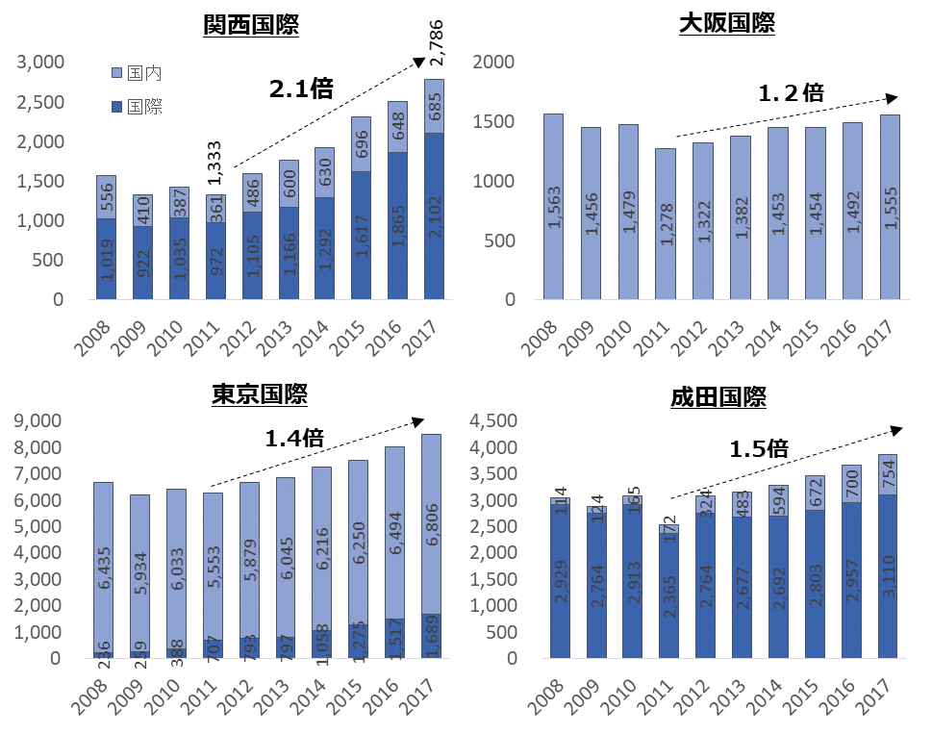
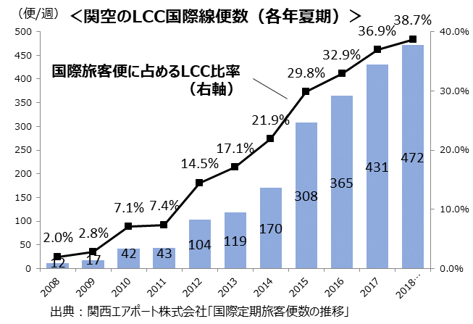
【インバウンド②（関西国際空港の貢献）】
□外国人入国者の1/4は関空を利用し、空港別利用割合で成田に次ぎ、ほぼ拮抗（1.8％差）
2012年に関西国際空港の民営化が実現し、ＬＣＣを始めとする経営強化に積極的に取り組んだ結果、日本最大のLCC拠点となり、外国人旅行者の来阪を後押し。
＜空港別外国人入国者割合（総数2,742万人）＞
□ 大阪と東京の４つの国際空港のうち、旅客数の伸び率は関空が最も高い
＜４国際空港旅客数の推移＞
出典：法務省入国管理局「出入国管理統計統計表（2017年）
※港湾利用者を含む
大
阪
□ 関空のLCC国際線便数は、08年対18年比で
12➡472便(460便増)、39.3倍
東
京
国際線LCC便数
（左軸）
出典：国土交通省 管内空港利用概況集計表（大阪は大阪航空局、東京は東京航空局）

Slide 17
【インバウンド③（高まるホテル需要）】
（注）以下について、会議後に訂正（令和元年５月23日訂正）
「外国人延べ宿泊者数」の出典の誤り
■ 急増するインバウンドに呼応し、宿泊施設の需要は高まっており、ホテル建設が相次ぐ
【外国人延べ宿泊者数】
【宿泊施設客室稼働率 2017】
東京都 3.1倍
出典：宿泊旅行統計調査
出典：宿泊旅行統計調査
（万人）
宿泊施設６タイプのうち、ホテルを中心に４タイプの１位を大阪が独占
東京都
3.5倍
大阪の外国人宿泊者は2016年に1,000万人超
東京都は対11年比で3.5倍。これに対し、大阪府は対11年比で4.9倍
都道府県 | 宿泊施設のタイプの客室稼働率
 | リゾート ホテル | ビジネス ホテル | シティ ホテル | 旅館 | 簡易 宿泊所 | 会社団体 の宿泊所
大阪府 | 90.6 | 85.9 | 89.3 | 63.6 | 68.4 | 48.5
東京都 | 75.0 | 85.4 | 83.0 | 79.3 | 63.8 | 62.5
京都府 | 53.8 | 34.8 | 85.2 | 56.8 | 64.5 | 56.6
全国平均 | 61.0 | 78.3 | 79.8 | 54.7 | 48.1 | 41.8
大阪府
4.9倍
京都
愛知
【ホテルの施設数と客室数推移】
出典：衛生行政報告例（施設数と客室数）
公表されている主なホテル建設（300室以上/事務局調べ）
対10年比でホテル数は1.4倍、客室数は1.3倍に増加。
特に直近で急増している。
 | 開業時期 | ホテル名（運営主体*） | 立地 | 客室数
2018 開業済 | 4月 6月 7月 8月 9月 | ドーミーイン大阪谷町 ホテルヴィスキオ大阪 ユニバーサルポートヴィーダ モントレ ル・フレール大阪 ホテルWBFなんばえびす | 谷町 梅田 USJ 梅田 なんば | 305 400 428 345 300
2019 以降 開業 予定 | 2019秋 2019冬 2019 2021冬 2021 2022春 | 武蔵野* 阪急阪神ホテルズ* 大阪エクセルホテル東急 Wホテル 東横イン大阪なんば駅前 OMO（星野リゾート*） | USJ 梅田ヨドバシ 本町 南船場 なんば 新今宮 | 760 1000 360 337 600 608

Slide 18
１ 指標で見る大阪の10年 【大阪府の財政】
2017年度の府税収入は1兆4,999億円で、過去最高
底値の2011年度から4,572億円増加（1.4倍）
1998年度以降、最大▲396億円など赤字が続いたが、2008年度以降の10年は黒字で推移している。
億円
億円
1.4倍
14,999
府税収入（億円）
実質収支（億円）
10年連続赤字決算
10,427
10年連続黒字決算
地方交付税の代替措置たる臨時財政対策債等を除けば、地方債は、この10年で1.1兆円（28%）減らしている
将来負担比率は着実に減少し、全国平均に近似（47都道府県中43位から21位へ順位上昇）
億円
43位
地方債残高（億円）
大阪府
将来負担比率
21位
都道府県平均
【将来負担比率とは】
地方公共団体の借入金（地方債）など現在抱えている負債の大きさを、その地方公共団体の財政規模に対する割合

Slide 19
【大阪市の財政状況】
過去10年間、6200億円台から6700億円台で推移し、安定した税収を確保している
1989年度以降、29年連続黒字で推移している。
億円
242
億円
6,708
6,754
市税収入（億円）
実質収支（億円）
29年連続黒字決算
市民税は法人と個人の合計
この10年で地方債を10,741億円（20%）減らしている
2008年度から約7割以上減少させ、2015年度に政令市平均を下回る
億円
13位/17中
地方債残高（億円）
大阪市
将来負担比率
政令指定都市平均
7位/20中

Slide 20
第２章 １０年の府市改革の棚卸し
１．改革の特徴と深化
２．今回の改革評価の結果と前回との比較
３．主な取組み

Slide 21
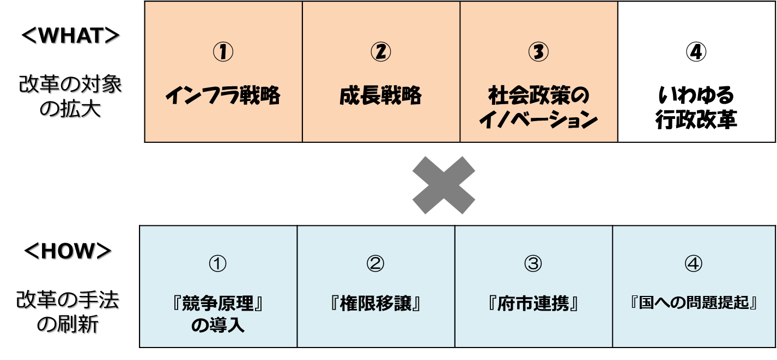
１ 改革の特徴と深化
今回の改革評価の特徴は、改革の対象の広さや重層性（WHAT）と、改革手法の多様性や実行段階でのその徹底ぶり（HOW)にある。
今回も前回同様４つのWHATと４つのHOWから、大阪の１０年の改革の構造を分析したところ、手法自体に深化がみられた。
【図①】 2014年の改革評価 『第Ⅱ部 府・市改革の棚卸し』 より抜粋
４つの“WHAT” 改革の対象の拡大
① 都市の成長を支える『インフラ施設』への戦略的な
投資
② 地域経済を支える、戦略的な産業振興策の展開
『成長戦略』
③福祉・教育・雇用等のヒトへの支援に臨む『社会政策
のイノベーション』
④ニュー・パブリック・マネジメントを取り入れた『いわゆる
行政改革』
４つの“HOW” 改革の手法の刷新
① 『競争原理』の導入
② 府から市町村へ、市から区役所への『権限移譲』
③ 府と市の政策の協調、事業の一本化による『府市
連携』
④ 府と市の関係や国と府市の関係についての、『国への
問題提起』

Slide 22
１ 改革の特徴と深化
それぞれの改革パートナーと進めてきた改革手法は、①府市の方針共有、②官民の原則徹底、③国への問題提起、④権限移譲 から ①府市の戦略一元化、②民間との協業多様化、③国との協調連携、④市町村との連携強化 へと深化し、大阪の改革を推進している。
改革の
パートナー
前回の４つのHOW（改革手法）
今回の４つのHOW（改革手法）
府と大阪市
府市連携 | 大阪府と大阪市が改革方針を共有
 | 府市統合本部の設置 類似・重複している行政サービス見直しの基本的方向性設定 事業レベルの府市連携
競争原理 の導入 | 「民にできることは民に」の原則を徹底
 | コンセッションや民営化の検討 入札機会の拡大 民間人公募の実施
国への 問題提起 | 全国的な課題を大阪から問題提起
 | 新たな大都市制度の検討 教育行政の権限と責任見直し 国と自治体の関係見直し 関空伊丹の経営統合
権限移譲 | 地域ニーズに応じた行政サービス提供体制の徹底
 | 特例市並みの権限移譲 都道府県から市町村への事務移譲 区役所（区長）裁量拡大
「方向性確認」から「戦略の一元化」へ深化
府市連携 の更なる強化 | 二重行政解消の実現や戦略一元化の取組み
 | 副首都推進本部の設置 組織統合の実現（保証協会、公設試、地衛研等） 政策レベルの府市連携
民間と協業多様化 | 民間との多様なパートナーシップを構築
 | 全国初の公営地下鉄民営化 指定管理やPFIの積極導入 PMOによる公園の活性化 公民連携やマーケットサウンディング
国との協調連携 | 国と協力し、世界都市大阪の都市格を醸成
 | 2025年万博誘致 2019年G20誘致 統合型リゾート（IR）の推進 特区による規制改革
市町村との連携強化 | 市町村と連携し、広域的課題に対応
 | 消防広域化の検討（消防力強化のための勉強会） 水道広域化の検討(府域一水道に向けた水道のあり方検討協議会)
民間
「競争原理の導入」から「民との協業多様化」へ深化
国
「問題提起」から「協調連携」へ深化
市区町村
「権限移譲」から「広域課題の連携」へ深化

Slide 23
１ 改革の特徴と深化 ～あらゆる手法を駆使した改革の実現
大阪の特徴 【全国初／先駆的／積極的】
□大阪府 ■大阪市 ★府市連携
民との連携
経営形態
見直し
民営化
■ 市営地下鉄の民営化 【全国初】 [2018]
□ 府道路公社路線のNEXCO移管 【先駆的】 [2018]
地方独立行政法人
★ 地方衛生研究所 【全国初】 [2017]
■ 博物館（取組中） 【全国初】 [2019]
PPP／PFI
コンセッション
■ 水道事業への導入検討 【先駆的】
★ 下水道事業への導入検討 【先駆的】
PFI
□■ 府市合計で25件 【積極導入】
指定管理者制度
□ 大阪府中央卸売市場 【全国初】 [2012]
□ 万博記念公園（10年）【先駆的】 [2018]
■ 大阪城公園PMO（20年契約） 【先駆的】 [2015]
公民連携・包括連携
□ 大阪府 公民戦略連携デスク 【全国初】 [2015]
■ 大阪市 包括連携協定（38件） 【積極的】
■ 天王寺公園エントランスエリア（てんしば）【先駆的】 [2015]
その他
マーケットサウンディング
■ 大阪市31件（6年累計） 【積極的】
□ 大阪府７件（2017年） 【積極的】
国との連携
規制改革
特区
□ 『国際戦略総合特区』全国最多の51プロジェクト
【積極的】
国家プロジェクト
日本万国博覧会誘致
★ 国、府市、経済界と連携した誘致活動 【積極的】

Slide 24
１ 改革の特徴と深化 ～他都市に例を見ない府市連携
大阪府と大阪市の連携が基盤となり、広範で先駆的な改革を実現
改革の対象
府市連携による取組み例
改革の効果や成果
１．成長戦略
成長戦略の共同策定 ＜ビジョン＞
大阪観光局の設置 ＜体制＞
2025万博の協調誘致 ＜アクション＞
大阪の成長目標を共有化
インバウンドが急増 【6年で7倍】
万博の大阪開催決定 【2018.11】
２．インフラ戦略
なにわ筋線の計画推進 ＜鉄道＞
ミッシングリンクの解消 ＜高速道路＞
防潮堤の共同整備 ＜安全・安心＞
2030年度末開通目標の計画公表 【2017.5】
未整備路線すべてに事業着手 【2017】
浸水面積半減、人的被害1/5
３．社会政策の
イノベーション
府市連携による改革取組み ＜大都市経営＞
全国一の教育制度改革 ＜国改革を先導＞
西成特区構想の取組み ＜社会課題＞
統合【３件】 機能再編【４件】の実現
教育行政の新たなマネジメント制度
不法投棄や迷惑駐輪等の環境改善
４．いわゆる
行政改革
人事制度の連携 ＜人的連携＞
ファシリティマネジメントの連携 ＜物的連携＞
文化審議会の一体運営 ＜施策連携＞
研修共同実施や人事交流の充実
府有地を活用した市保育所整備 【2020】
府市のアーツカウンシル創設 【2013】
大阪府
（都道府県）
大阪市
（政令指定都市）
連携

Slide 25
２ 今回の改革評価の結果
大阪府が110件、大阪市が111件、府市全体では196項目もの改革に着手（重複除外）。
そのうち従来型の行革は前回同様４割にとどまり、将来への布石（インフラ戦略と成長戦略）が１/4を占めた。
また、社会政策のイノベーションの割合も全体の1/3と高く、大阪府と大阪市が継続的に「大阪問題」に取り組んでいる実態がうかがえる。
+
＝
《大阪府の改革取組み分析》
《大阪市の改革取組み分析》
《府と市の改革取組み分析》
Ｃ+Ｄ＝34（31％)
今後の布石
【C】
インフラ戦略
12項目
[11%]
(うち府市共通1)
【D】
成長戦略
22項目
[20%]
(うち府市共通16)
Ｃ+Ｄ＝32（29％)
今後の布石
【C】
インフラ戦略
12項目
[11%]
(うち府市共通1)
【D】
成長戦略
20項目
[18%]
(うち府市共通16)
Ｃ+Ｄ＝49（25％)
今後の布石
【C】
インフラ戦略
23項目
[12%]
(うち府市共通1)
【D】
成長戦略
26項目
[13%]
(うち府市共通16)
全項目数
110
全項目数
111
全項目数
196*
Ａ+Ｂ＝76（69％)
問題の解決
【A】
いわゆる
行政改革
42項目
[38%]
(うち府市共通5)
【B】
社会政策の
イノベーション
34項目
[31%]
(うち府市共通3)
Ａ+Ｂ＝79（71％)
問題の解決
【A】
いわゆる
行政改革
46項目
[41%]
(うち府市共通5)
【B】
社会政策の
イノベーション
33項目
[30%]
(うち府市共通3)
Ａ+Ｂ＝ （75％)
問題の解決
【A】
いわゆる
行政改革
83項目
[42%]
(うち府市共通5)
【B】
社会政策の
イノベーション
64項目
[33%]
(うち府市共通3)
147
行政主体の分野
社会主体の分野
行政主体の分野
社会主体の分野
行政主体の分野
社会主体の分野
Ａ+Ｃ＝５４（49％)
Ｂ+Ｄ＝56（51％)
Ａ+Ｃ＝58（52％)
Ｂ+Ｄ＝53（48％)
Ａ+Ｃ＝106（54％)
Ｂ+Ｄ＝90（46％)

Slide 26
大阪府の改革取組リスト 【４象限整理表】
※下線は前回からの追加項目
大阪府市が連携して実施した改革の取組み。（別冊「大阪府市の連携」に掲載)
Ｃ インフラ戦略 １２項目
Ｄ 成長戦略 ２２項目
＜６．府市連携（戦略会議）＞
(95)大阪府市都市魅力戦略推進会議
(96)大阪府市新大学構想会議
(97)大阪府市エネルギー戦略会議
(98)大阪府市医療戦略会議
(99)大阪府市規制改革会議
＜１．経営形態（水道・下水道）＞
(77)水道事業、下水道事業の見直し
＜４．政策の刷新（地震・津波）＞
(83)津波対策・南海トラフ等巨大地震対策
(84)密集市街地対策、住宅・建築物の耐震化
＜１．政策の刷新（クラスター形成）＞
(89)バッテリー関連産業の振興
(90)ライフサイエンス関連産業の振興
＜２．政策の刷新（空港）＞
(78)関空・伊丹空港の経営統合
＜２．府市連携（特区制度）＞
(91)特区制度の活用
＜７．府市連携（組織統合）＞
(100)大阪府立大学／大阪市立大学
(101)大阪観光局の設置
(102)大阪府立産業技術総合研究所／大阪市立工業研究所
(103)大阪産業振興／大阪市都市型産業振興センター
＜３．政策の刷新（インフラ整備、ストック組換え）＞
(79)近畿圏の高速道路を賢く使う料金体系の提唱（高速道路ネットワークの強化）
(80)淀川左岸線延伸部の事業着手
(81)ストック組換えによるインフラ整備の加速（鉄道の戦略４路線位置づけ、具体化）
(82)リニア、北陸新幹線
＜５．政策の刷新（治水）＞
(85)治水対策の方針転換
＜３．府市連携（万博）＞
(92)万博開催に向けた取組み
＜６．府市連携（組織統合）＞
(86)府営港湾／市営港湾
＜４．府市連携（ＩＲ）＞
(93)ＩＲ実現に向けた検討
＜８．府市連携（事業連携）＞
(104)大阪府立中之島図書館・大阪市中央公会堂の連携
(105)府市文化振興会議・ｱｰﾂｶｳﾝｼﾙ部会の設置
(106)都市魅力に関するイベントの開催
(87)インフラ・アセットマネジメント（維持管理の重点化）
(88)泉北ニュータウンのまちづくりの方向性を示すビジョン策定と体制の構築
＜５．府市連携（G20サミット）＞
(94)G20大阪サミット開催に向けた取組み
(107)金融機関提案型の融資制度の創設
(108)新たなエネルギー社会の構築
(109)みどりの風を感じる大都市・大阪の実現
(110)「大阪産（もん）」ﾌﾞﾗﾝﾄﾞの発信
Ａ いわゆる行政改革 ４２項目
＜14．府市連携（組織統合）＞
(29)大阪府中小企業信用保証協
会／大阪市信用保証協会
(30)大阪府立公衆衛生研究所／
大阪市立環境科学研究所
(31)府立消防学校／市立消防学校
Ｂ 社会政策のイノベーション ３４項目
＜１．財政再建＞
(1)財政再建
(2)国直轄事業負担金の見直し
(3)人件費の削減
(4)収入の範囲内で予算を組む原則の徹底（財政運営基本条例）
(5)ファシリティマネジメント
(6)課税自主権の活用
＜６．ＩＣＴ活用＞
(18)ＩＣＴ活用
＜１．政策の刷新（教育）＞
(43)知事と教育委員会の関係再構築
(44)小中学校の児童生徒の学力向上に向けた緊急対策、重点支援
(45)府立高校の特色づくりなど
(46)支援学校の整備など、障がいのある子どもへの支援
(47)校長マネジメントの推進
(48)英語教育の推進
(49)中学校給食導入促進事業
(50)教育庁の創設
(51)公私連携の取組み
(52)南河内地域における中高一貫校設置
(53)小中学校生徒指導の推進
(54) 府立高校入学者選抜制度の改善
＜５．政策の刷新（子どもの貧困）＞
(60)子どもの貧困対策
＜７．公民連携の推進＞
(19)ＰＦＩ・指定管理者制度の導入
拡大
(20)サウンディング型市場調査の
実施
(21)「公民戦略連携デスク」の設置
＜６．政策の刷新（待機児童）＞
(61)待機児童対策
＜15．府市連携（事業連携）＞
(32)府営住宅／市営住宅
＜７．政策の刷新（女性活躍）＞
(62)女性の活躍促進に向けた意識改革等
(33)政策立案手法の刷新、データに基づく府民ニーズの分析
(34)全庁的な意思決定のあり方の見直し（戦略本部会議の設置・運営）
(35)国と地方の関係再構築（関西広域連合の設立・運営等）
(36)条例・審査基準の見直し
(37)出資法人等の改革
(38)徹底したプロセスの見える化、仕事の内容にも踏み込んだ透明化（オープン府庁）
(39)新公会計制度の導入
(40)監査事務局業務の民間への委託
(41)府営住宅の運営見直し
(42)市町村国保の累積赤字の削減に向けた府の特別調整交付金の配分基準の見直し
＜２． 財務マネジメント＞
(7)債権管理の強化
(8)府有財産の活用・売却
(9)広告事業・ネーミングライツ
(10)財務マネジメント
＜８．経営形態（独法化）＞
(22)独立行政法人化
＜８．府市連携（組織統合）＞
(63)大阪急性期・総合医療ｾﾝﾀｰ／市立住吉市民病院
＜９．市町村との連携強化＞
(23)府内市町村間の広域連携等へ
の支援
(24)市町村とのパートナーシップ強
化（地方税徴収機構、地域維持
管理連携プラットフォーム）
＜９．府市連携（事業連携）＞
(64)府立特別支援学校／市立特別支援学校
(65)府立高校／市立高校
＜３．人事・給与制度＞
(11) 府独自の職員の給与制度改革
(12) 職員採用試験の抜本的見直し
(13) 職員の人事評価における「相対評価」の導入
(14) 職員の再就職等に関する規制
(15) 政治規制等3条例の制定
(66)総合治安対策の推進
(67)青少年の社会参加･自立に向けた支援
(68)あいりん地域の環境整備
(69)児童虐待防止に向けた相談受付体制見直し
(70)府立金剛ｺﾛﾆｰ･砂川厚生福祉ｾﾝﾀｰ再編整備
(71)発達障がい児者の早期発見とライフステージに応じた支援
(72)福祉関連情報発信・コミュニケーション支援拠点（仮称）の整備
(73)危険ドラッグ対策の強化
(74)「OSAKAしごとﾌｨｰﾙﾄﾞ」の設置による雇用促進
(75) 「ハートフル条例」、「ハートフル税制」の実施
(76)NPOの活動基盤づくり、自立運営のサポート
＜10．サービス改善＞
(25)サービス改善
＜２．政策の刷新（私立高校授業料無償化）＞
(55)私立高校授業料無償化制度
＜11．補助金等の見直し＞
(26)補助金等の見直し
＜３．政策の刷新（健康・医療）＞
(56)健康寿命の延伸
(57)地域医療・救急医療体制等の充実
(58)がん対策の推進
＜４．公募制度＞
(16)公募による職員の登用
＜12．府民利用施設の見直し＞
(27)府民利用施設の廃止・改革
＜５．働き方改革＞
(17)大阪府庁版働き方改革
＜13．府市連携（統合本部）＞
(28)大阪府市統合本部・副首都推進本部
＜４．政策の刷新（介護）＞
(59)介護・福祉人材の確保
象限A～D、＜象限内での分類番号＞、（改革項目通し番号） ： 「大阪府庁の点検・棚卸し結果」報告書、別冊「大阪府市の連携」の該当項目の頁右肩に、整理番号として記載 例：A１(1)

Slide 27
大阪市の改革取組リスト 【４象限整理表】
※下線は前回からの追加項目
大阪府市が連携して実施した改革の取組み。（別冊「大阪府市の連携」に掲載)
Ｃ インフラ戦略（民営化・資産売却） １２項目
Ｄ 成長戦略 ２０項目
＜１．経営形態（地下鉄）＞
(80) 地下鉄事業の民営化
＜６．経営形態（幼稚園・保育所）＞
(86) 幼稚園・保育所の民営化
＜１．府市連携（特区制度）＞
(92) 特区制度の活用
＜５．府市連携（戦略会議）＞
(96) 大阪府市都市魅力戦略推進会議
(97) 大阪府市新大学構想会議
(98) 大阪府市エネルギー戦略会議
(99) 大阪府市医療戦略会議
(100) 大阪府市規制改革会議
＜７．府市連携（事業連携）＞
(105) 大阪府立中之島図書館・大阪市
中央公会堂の連携
(106) 府市文化振興会議・アーツカウン
シル部会の設置
(107) 都市魅力に関するイベントの開催
＜２．経営形態（バス）＞
(81) 市バス事業の黒字化
(82) バス事業の民営化
＜７．政策の刷新（インフラ整備）＞
(87) 大阪駅地下駅化
（東海道線支線地下化
事業、新駅設置事業）
(88) なにわ筋線
(89) 淀川左岸線の延伸
＜２．府市連携（万博）＞
(93) 万博開催に向けた取組み
＜３．経営形態（水道）＞
(83) 水道事業の民営化
＜３．府市連携（ＩＲ）＞
(94) ＩＲ実現に向けた検討
(108) グローバルイノベーション創出
支援拠点（うめきた）
(109) エリアマネジメント活動促進
制度の創設（うめきた）
(110) うめきた２期開発の計画づくり
(111) 御堂筋のあり方の抜本的な見直し
＜６．府市連携（組織統合）＞
(101) 大阪府立大学・大阪市立大学
(102) 大阪観光局の設置
(103) 大阪府立産業技術研究所／大阪
市立工業研究所
(104) 大阪産業振興機構／大阪市都市
型産業振興センター
＜４．経営形態（ごみ）＞
(84) 家庭系ごみ収集輸送事業の
新たな経営形態への移行
＜４．府市連携（G20大阪サミット）＞
(95) Ｇ20大阪サミット開催に向けた
取組み
＜８．府市連携（その他）＞
(90) 府営港湾／市営港湾
＜５．経営形態（下水道）＞
(85) 下水道事業の経営形態の見
直し
(91) 密集住宅市街地整備の 推進
Ａ いわゆる行政改革 ４６項目
Ｂ 社会政策のイノベーション ３３項目
＜１．財政再建＞
(1) 人件費の削減等
(2) 職員数の削減
(3) 施策・事業のゼロベースの
見直しと再構築
（市営交通料金福祉措置
（敬老パス）への利用者
負担導入 など11項目）
＜７．補助金等の見直し＞
(17) 補助金等の見直し
＜13．働き方改革＞
(33) 働き方改革
＜１．政策の刷新
（現役世代への重点投資）＞
(47) 予算にメリハリを付け、生み
出した財源を子育て・教育関
連に投資
(48) 教室への空調機設置
(49) 中学校給食の実施
(50) 塾代助成
(51) 学校教育ＩＣＴの導入
(52) 校務支援ＩＣＴの導入
(53) 公設民営学校の設置
(54) 待機児童の解消等
(55) こども医療費助成の拡充
(56) 妊婦健康診査の拡充
(57) 幼児教育無償化
(58) こどもの貧困対策
＜３．政策の刷新（西成特区構想）＞
(64) あいりん地域の環境整備
(65) あいりん地域の日雇労働者等の自
立支援
(66)単身高齢生活保護受給者の社会的
つながりづくり
(67) あいりん地域を中心とした結核対策
(68) 基礎学力アップ事業（西成まなび塾）、プレーパーク
＜８．市民利用施設の見直し＞
(18) 市民利用施設の見直し
（市民交流センターの廃止
など７項目）
(19) 市設建築物におけるファシ
リティマネジメントの推進
＜14．府市連携（統合本部）＞
(34) 大阪府市統合本部・副首都
推進本部
＜15．府市連携（組織統合）＞
(35)大阪府中小企業信用保証協会
／大阪市信用保証協会
(36) 大阪府立公衆衛生研究所／
大阪市立環境科学研究所
(37) 府立消防学校／市立消防学校
＜ ２．財務マネジメント＞
(4) 広告事業の拡充による増収
(5) 不用資産の売却
(6) 未収金回収の徹底
(7) 三セクの破たん処理
(8) 多様なＩＲの展開
＜９．経営形態（地下鉄）＞
(20) 交通局長の民間人材登用
(21) 快適なトイレへの改修
(22) 地下鉄の終発時間の延長
(23) 運賃の値下げ
(24) 地下鉄売店の運営者公募
(25) 駅ナカ事業の展開（ekimo）
＜４．政策の刷新（福祉施策の再構築）＞
(69) 特別養護老人ホーム待機者の解消
(70) 認知症高齢者等支援の充実
(71) 発達障がい者支援体制の構築
(72) 重症心身障がい児者支援の充実
(73) 福祉施策推進パイロット事業
(74) 「ごみ屋敷」対策
＜３．人事・給与制度＞
(9) 職員の政治的行為の禁止、
服務規律の厳格化
(10) 人事評価への相対評価等
の導入
(11) 給与制度改革
(12) 職員採用試験の抜本的
見直し等
＜16．府市連携（事業連携）＞
(38) 府営住宅／市営住宅
＜10．経営形態（独法化）＞
(26) 市民病院の独立行政法人化
(27) 博物館・美術館の独立行政
法人化
(39) 新公会計制度の導入
(40) 市税・使用料の減免措置の
見直し
(41) 外郭団体数の削減、
OB再就職の適正化
(42) 外郭団体との随意契約の削減
(43) 長期未着手の都市計画道路・
公園・緑地等の見直し
(44) 条例・審査基準の見直し
(45) 市政情報の見える化
（オープン市役所）
(46) 意思決定の見える化（戦略会議）
＜２．政策の刷新（教育改革）＞
(59) 校長の権限強化
(60) 教育行政基本条例・市立学校活
性化条例の制定と教育振興基本
計画の改訂
(61) 学力テスト等の結果公表
(62) 学校選択制の導入
(63) 小中学校の英語教育の充実
＜５．府市連携（組織統合）＞
(75) 大阪急性期・総合医療センター
／市立住吉市民病院
＜11．公民連携の推進＞
(28)ＰＦＩ・指定管理者制度の活用
(29)サウンディング型市場調査
の実施
(30) 企業等との連携
(31) 天王寺公園エントランスエリア（愛称：てんしば）・
大阪城公園PMO
＜４．公募制度＞
(13) 区長・局長・校長の公募
＜６．府市連携（事業連携）＞
(76) 府立特別支援学校／市立特別支援
学校
(77) 府立高校／市立高校
＜５．サービス改善＞
(14) 市民目線に立ったサービス
等の改善
(15) 天王寺動物園及び天王寺
公園の課題改善
(78) 生活保護の適正実施
(79) 女性の活躍推進
＜６．区役所への権限移譲＞
(16) 区役所への権限移譲
＜12．ICTの徹底活用＞
(32) ICTの徹底活用
象限A～D、＜象限内での分類番号＞、（改革項目通し番号） ： 「大阪市役所の点検・棚卸し結果」報告書、別冊「大阪府市の連携」の該当項目の頁右肩に、整理番号として記載 例：A１(1)

Slide 28
２ 前回との比較
府市の改革取組みは前回から32項目増加（164件 → 196件）
今回の特徴は、【B】社会政策のイノベーションが16項目（４％）増加し、四象限の右側「社会主体の分野（D+B）も２％増えるなど、行政主体の改革から民間と一緒に成長戦略や社会政策に取り組む改革にシフト。
【A】行政改革も13項目増。公民戦略連携デスク、てんしば、大阪城公園PMOなど、この分野でも、民間との連携が拡大。
【前回の棚卸し】
＜2014年9月評価＞
⇒
【今回の棚卸し】
＜2018年12月評価＞
⇒
【前回と今回の比較】
Ｃ+Ｄ＝46（28％)
今後の布石
【C】
インフラ戦略
22項目
[13%]
(うち府市共通1)
【D】
成長戦略
24項目
[15%]
(うち府市共通14)
Ｃ+Ｄ＝49（25％)
今後の布石
【C】
インフラ戦略
23項目
[12%]
(うち府市共通1)
【D】
成長戦略
26項目
[13%]
(うち府市共通16)
Ｃ+Ｄ＝+３(▲３％)
今後の布石
【C】
インフラ戦略
+１項目
[▲１%]
【D】
成長戦略
+２項目
[▲2%]
(府市共通+２)
全項目数
164*
全項目数
196*
全項目数
+32
Ａ+Ｂ＝ （72％)
問題の解決
【A】
いわゆる
行政改革
70項目
[43%]
(うち府市共通5)
【B】
社会政策の
イノベーション
48項目
[29%]
(うち府市共通3)
Ａ+Ｂ＝ （75％)
問題の解決
【A】
いわゆる
行政改革
83項目
[42%]
(うち府市共通5)
【B】
社会政策の
イノベーション
64項目
[33%]
(うち府市共通3)
Ａ+Ｂ＝+29（+３％)
問題の解決
【A】
いわゆる
行政改革
+1３項目
[▲1%]
【B】
社会政策の
イノベーション
+16項目
[+4%]
118
147
行政主体の分野
社会主体の分野
行政主体の分野
社会主体の分野
行政主体の分野
社会主体の分野
Ａ+Ｃ＝92（56％)
Ｂ+Ｄ＝72（44％)
Ａ+Ｃ＝106（54％)
Ｂ+Ｄ＝90（46％)
Ａ+Ｃ＝+14（▲2％)
Ｂ+Ｄ＝+18（+2％)

Slide 29
前回評価（2014年）と今回（2018年）の比較
 |  | 前回（2014年） | 今回（2018年）
大阪府市の改革 | 対 象 | 全164項目 ・行政改革は約４割 ・成長戦略・インフラ戦略が３割 ⇒成長戦略の６割は府市共通 ・社会政策等は斬新な取組み （現役世代への重点投資、西成特区構 想等） | 全196項目 ・社会政策が大幅に増加（＋4％）し、 行政主体から社会主体へシフト ・成長戦略では府市共通項目が＋２件で さらに府市連携が進捗 ・行政改革でも、民間との連携が増加
 | 手 法 | ・府市連携（経営形態、二重行政） ・競争原理（民営化・指定管理等） ・国への問題提起（新たな大都市制度、 特区、教育行政） ・権限移譲（市町村・区） | ・府市連携：戦略・組織・政策・プロジェ クトと連携の対象拡大、関係深化 ・民間連携：民営化等に加え、公民連 携やPMO制度など、連携強化 ・国との関係：制度改革に加え、2025万 博など国家プロジェクトの推進 ・市町村連携：府内全体のサービス最適 化に向け広域連携を強化
改革の成果 |  | ・行革では、府市とも財政状況が改善 ・関空の負債問題やミッシングリンクなど 積年の懸案が解決 ・オフィス空き室率の改善や外国人旅行 客の増加など、景気回復の兆し | ・府市連携、民間連携、国との連携が深 化し、成長に向けたプロジェクトが推進 ・景況調査、有効求人倍率、開業率など 経済指標は軒並み改善 ・インバウンド増によるホテル建設など景気 回復が進む

Slide 30
３ 10年の府市改革の棚卸し 【主な取組み一覧（目次）】
今回の棚卸しでは、大阪における196項目に及ぶ改革の取組みを、４つのＷＨＡＴ（改革の対象）と４つのＨＯＷ（改革の手法）で整理した。
改革取組みの詳細は、別冊の「点検・棚卸し結果」や「大阪の改革（テーマ編）」、「大阪の改革（エリア編）」でまとめているが、この改革の具体的な取組みを、次の主要な項目について確認する。
■ ４つのＷＨＡＴ 【改革の対象】
■ ４つのＨＯＷ 【改革の手法】
対象 | 主な取組み
【WHAT１】 成長戦略 | ① 都市戦略の一元化 ② ビックプロジェクト ③ 大阪観光局 ④ 大規模共同イベント ⑤ 特区等
【WHAT２】 インフラ戦略 | ① 関西国際空港 ② 都市交通インフラ（鉄道・道路） ③ 防災インフラ
【WHAT３】 社会政策の イノベーション | ① 次世代投資（教育・子育て） ② 女性の活躍促進 ③ 子どもの貧困対策
【WHAT４】 いわゆる 行政改革 | ① 財政の見直し ② 組織体制の見直し ③ 働き方改革・ICT活用
手法 | 主な取組み
【ＨOW１】 府市連携の更なる強化 | ① 連携体制の構築 ② 組織統合や機能の最適化 ③ 戦略の一元化 ④ プロジェクトの一元化
【ＨOW２】 民間との協業多様化 | ① 指定管理者制度・PFI ② 経営形態の見直し ③ 公民連携
【ＨOW３】 国との協調連携 | ① 全国先駆けの取組み ② 全国への波及 ③ プロジェクトの共同推進
【ＨOW４】 市区町村との連携強化 | ① 市町村連携 ② 区長の裁量拡大 ③ 広域課題への対応
※ 以降の各ページのタイトルと上記の一覧が連動している。

Slide 31
３ 10年の府市改革の棚卸し 【４つのＷＨＡＴ（改革の対象）】
＜WHAT１＞ 成長戦略
大阪府市で、成長戦略を一元化。府市連携のもと、経済発展や都市格形成を目指すビッグプロジェクト（G20サミット、2025万博）を推進。
また、府市による大阪観光局の取組みは、外国人旅行者の大阪滞在を魅力的なものに増幅し、イルミネーション等の大規模イベントによって、大阪の賑わいを増勢。
これらの取組みがインバウンドの大幅増など成果に現れ始めている。
＜ＷHAT２＞ インフラ戦略
インバウンド増に大きく貢献した空港インフラ戦略では、関空と伊丹の経営統合やコンセッションなどにより、ＬＣＣを始めとする戦略投資やサービス向上が実現。国際空港としての競争力を高めている。
なにわ筋線の計画が具体化し、淀川左岸線延伸部の着手で高速道路のミッシングリンク解消の目途が立つなど、都市の成長につながる交通インフラの整備が着実に進行している。
さらに、減災効果が極めて高い防潮堤液状化対策も進み、防災インフラも強化されている。
＜ＷHAT３＞ 社会政策のイノベーション
前回同様、大阪では全国の教育改革をリードする取り組みが推進され、①教育行政の抜本改革や、②学力向上に向けた多彩なメニュー、③私学無償化をはじめとする先駆的な取組み、などを実施。
現役世代に対する重点投資についても厚みを増し、大阪市の2018年度予算は537億円に達する。
女性の活躍促進や、子どもの貧困対策についても正面から取組み、「大阪問題」の解決に積極取組み
＜ＷHAT４＞ いわゆる行政改革
積極的な行財政改革により、府市ともに財政状況が好転。特に大阪府では、財源不足を補うために借り入れていた減債基金の復元に目途が立ち、持続可能な将来投資への財政基盤が強化。
前回からの行政改革に加え、①働き方改革ではモバイルワークの推進や在宅勤務の試行実施、②ＩＣＴ推進ではビッグデータの活用やデジタルファーストの推進を新たに取り組んでいる。

Slide 32
３ 10年の府市改革の棚卸し 【４つのＨＯＷ（改革の手法）】
＜ＨOW１＞ 府市連携の更なる強化
都道府県の大阪府と、政令指定都市の大阪市が、強力な連携のもとに政策や事業の推進を行っているのが、大阪の改革の大きな特徴。
大都市経営における「方針決定の場」を設け（副首都推進本部会議）、政策連携でビジョンや計画などの戦略の一元化を図り、事業再編では３つの組織統合と４つの機能再編を実現するなど、府市連携が基盤となって広範囲で先駆的な改革を実現している。
また、2025年の大阪万博の誘致は、「戦略の一元化」の象徴的な成果と言える。
＜ＨOW２＞ 民間との協業多様化
サービスの供給先や規模に応じて、幅広い事業主体（地独法人や民間会社等）と、多様な事業手法（指定管理やＰＦＩ等）を活用し、最適な事業運営を目指すのが、大阪の改革の特徴と言える。
全国初の地下鉄民営化をはじめ、指定管理者制度やＰＦＩ、地独法人化を積極導入し、既存の制度を柔軟に活用することで、大阪城公園ＰＭＯなど特徴的な民活も実現している。
さらに、公民戦略連携デスクやサウンディング型市場調査など、民間の知恵を積極的に活用。
＜ＨOW３＞ 国との協調連携
改革初期の「国への問題提起（→国直轄事業の見直し）」から、「国への提案（→全国最多の特区申請）」へ進み、さらに「国との協調（→2025年万博誘致等）」へと、連携の手法が進化。
大都市制度改革や教育制度改革など、全国の改革を先導する取組みにも積極的に着手。
＜ＨOW４＞ 市区町村との連携強化
改革初期には、大阪府から市町村への権限移譲、大阪市から行政区への裁量拡大など、地域ニーズに応じた住民サービス向上のため、ニアイズベターの改革を推進。
さらに、水道事業や消防など、今日的な広域課題に対応するため、府市と市町村の連携をこれまで以上に強化し、将来も持続可能な広域的公共サービスのあり方についての検討に着手。

Slide 33
【WHAT１】 成長戦略 [年表一覧]
凡例：〇着手 ◎進行中 ●実施済み
（府）【市】 点検・棚卸結果の整理番号
年度 |  | 2008～2011 | 2012～2014 | 2015～2018
①ビジョン、計画 (95～99)【96～100】
②ビッグプロジェクト | G20 (94)【95】
 | IR (93)【94】
 | 万博 (92)【93】
③④大阪観光局、イベント (101､106)【102､107】
⑤特区等 (91)【92】
 | ライフサイエンス(90) (a)彩都 (b)健都 (c)うめきた (d)中之島
 | バッテリー (89)
〇2011／府市の重要政策の方向性を決定する
府市統合本部を設置
●2012／都市魅力創造戦略策定
●2013／大阪の成長戦略を一本化
●2013／新大学ビジョン策定
●2013／府市医療戦略会議、規制改革会議
エネルギー戦略会議の提言
〇2015／副首都推進本部を設置
●2016／副首都ビジョン策定
〇2017／G20誘致の表明
●2017／開催地決定
〇2010／IRを成長戦略に位置付け
◎2012／首相に早期法制化を提案
◎2013／IR立地準備会議設置
◎2014／夢洲まちづくり構想検討会設置
◎2016／IR推進会議設置
◎2017／夢洲まちづくり構想策定
◎2017／IR基本案の中間骨子とりまとめ
〇2014／万博誘致の表明
◎2015／誘致構想検討会設置
◎2016／誘致委員会準備会設立
◎2016／誘致委員会設立
◎2017／立候補
●2018／開催地決定
●2009／水都大阪イベント開催
●2011／大阪マラソン開催
●2013／大阪観光局設置
●2013／大阪・光の饗宴、御堂筋イベント開催
〇2010／特区制度提案
●2011／国際戦略総合特区地域指定
●2012／地方税ゼロ特区税制創設
●2014／国家戦略特区地域指定
●2016／成長特区税制創設
〇2008／知事等の呼びかけで産学官で
バイオ戦略推進会議設立
●2008／「彩都バイオイノベーションセンター」
設置(a)
●2009／官民連携のバイオファンド創設
●2013／PMDA関西支部設置(c)
●2013／国立循環器病研究センターの
健都移転決定(b)
●2014／「彩都ライフサイエンスパーク」
全区画の事業者決定(a)
●2015／AMED西日本統括部設置(c)
●2016／健康・栄養研究所の健都移転決定(b)
◎2017／「中之島未来医療国際拠点」基本
計画策定(d)
◎2018／うめきた2期区域の開発事業者決定(c)
〇2012／バッテリー戦略研究センター設立
●2013／夢洲メガソーラー本格稼働
◎2013／大型蓄電池システム実証事業
●2016／大型蓄電池システム試験・評価施設
NLAB運用開始

Slide 34
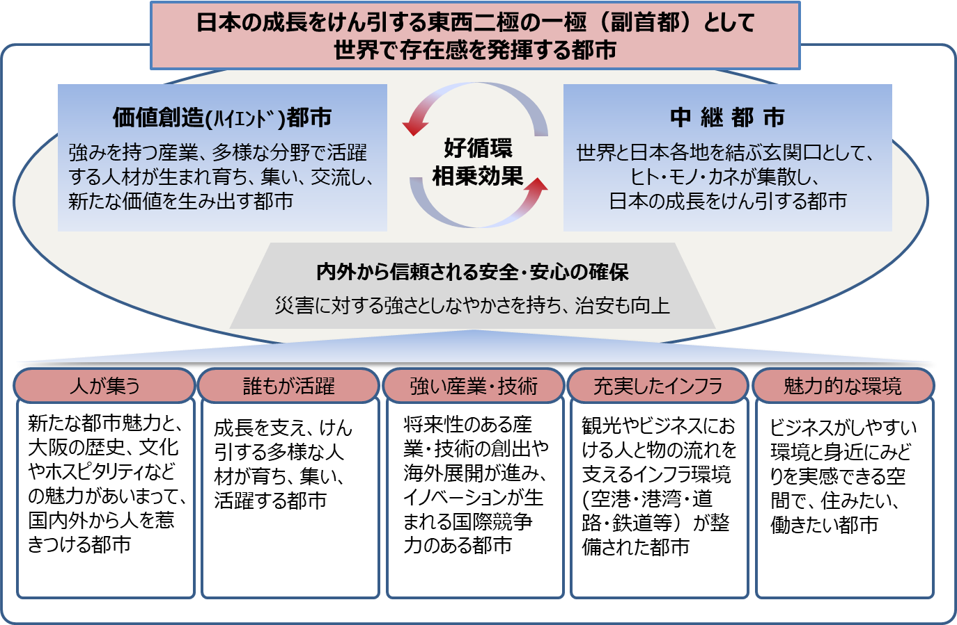
【WHAT１－①】 成長戦略／都市戦略の一元化
■大阪府（都道府県）と大阪市（政令指定都市）が 『成長戦略』や 『都市戦略』を一本化
『大阪の成長戦略』
府市で策定する最新の 『大阪の成長戦略（2018.3改定版）』 では、次の四つの「新たに重点化を図る分野」を設定して、府市で取組みを推進。
Ⅰ 健康・医療関連産業の世界的なクラスター形成
Ⅱ インバウンドの増加を契機としたアジア市場の取り込み強化
Ⅲ 第4次産業革命に対応したイノベーションの促進と生産性向上
Ⅳ 人口の減少と産業構造の変化に対応した人材力強化
ビジョンや計画などの都市戦略
名称 |  | 策定年 | 概要
ビジョン | 大阪都市魅力創造戦略 | 2012/16 | 世界的な創造都市に向けた観光・文化・スポーツ・国際交流・各施策の府市共通の戦略
 | グランドデザイン・大阪 | 2012 | 府域全域の方向性を示す「将来ビジョン・大阪」にもとづき、2050年を目標とする大都市・大阪の都市空間の将来像を示す。
 | 副首都ビジョン | 2017 | 日本の未来を支え、けん引する「副首都・大阪」の確立、発展に向けた方向性
計画等 | 防潮堤の液状化対策 | 2013/14 | 南海トラフ大地震に備え、2014年から10年間の完了を目指す防潮堤の耐震・液状化対策
 | うめきた２期 | 2015 | うめきた２期区域まちづくりの方針策定
 | 夢洲まちづくり構想 | 2017 | 夢洲まちづくり構想の取りまとめ

Slide 35
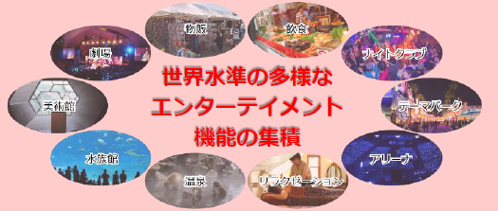
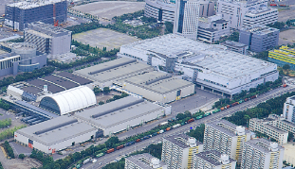
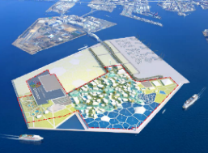
【WHAT１－②】 成長戦略／ビッグプロジェクト
■経済発展、都市格形成、認知度向上を目指すビッグプロジェクトの誘致
2019年 G20大阪サミット 【決定】
IR（統合型リゾート）【誘致活動中】
会場予定のインテックス大阪
基本コンセプト
＜開催概要＞
日 程：2019年6月28日・29日
会 場：インテックス大阪（住之江区）
参加者：約３万人（各国首脳、プレス等）
＜大阪開催の意義＞
世界に存在感をアピールし、大阪の都市格向上
万全な警備体制を構築し、安全・安心なまち大阪への契機
MICE推進による大阪の経済活性化と魅力向上
【世界最高水準の成長型IR】
世界中から人・モノ・投資を呼び込み、経済成長のエンジンとなるため、ビジネス客、ファミリーなど世界の幅広い層をターゲットとする「世界最高水準」のＩＲ
■期待される効果
「夢洲まちづくり構想」より
 | 経済波及効果 | 雇用創出
運営（年) | 6,900億円 | 8.3万人
2025年 国際博覧会の誘致 【決定】
東京オリンピック・パラリンピックの後の成長の起爆剤。 大阪・関西の強みをいかし、健康・ライフサイエンス分野でのイノベーションを起こす。未来技術の「実証都市」をめざす。
＜開催概要＞
会場予定地 「夢洲」
＜誘致のプロセス＞
日程：2025年5月3日
～11月3日＜185日間＞
会場：夢洲（此花区）
来場者見込：2800万人
日程 | 〇大阪の動き ／ ●国・誘致委員会の動き
2015.4 2016.6 2016.11 2016.12 2017.4 2017.6 2017.9 2017.11 2018.2 2018.3 2018.11 | 〇「国際博覧会大阪誘致構想検討会」設置 〇「万博基本構想検討会議」設置 〇「日本万国博覧会基本構想」を国へ提出 ●「日本万国博覧会誘致委員会」設立 ●立候補と開催申請の閣議決定 →BIE提出 ●BIE総会で第１回プレゼンテーション （プレゼンテーションは決定日の第4回まで） ●立候補申請文書を提出 〇大阪府議会「誘致推進議員連盟」発足 〇大阪市会「誘致推進議員連盟」発足 ●BIE調査団来日・現地視察 ■BIE総会で「日本・大阪開催」決定
＜期待される効果＞
＜大阪・関西にとっての開催意義＞
地域の持続可能な成長の起爆剤
世界レベルのライフサイエンスやバイオメディカル分野の強みを活かす機会
世界における関西地域の認知度向上と地域経済活性化
地元起業家の万博参加を促進
異なる文化交流を通じた歴史文化のさらなる醸成

Slide 36
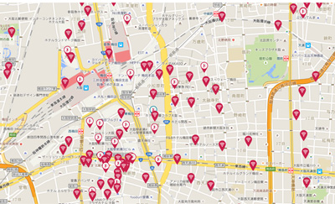
【WHAT１－③】 成長戦略／大阪観光局
■観光とグローバル化で大阪を活気づけるインバウンド戦略を推進
１．大阪で急増するインバウンド
２．大阪観光局事業の状況
■インバウンド訪問率は全国一
■観光局事業は順調に右肩上がり
（％）
＜外国人訪問率（上位３都府県＞
＜観光案内所外国人来訪者数＞
（単位：千人）
＜周遊パス売上枚数＞
（単位：千枚）
東京都
44.1
大阪府
2倍
5倍
千葉県
出典：訪日外国人消費動向調査（観光庁）
３．大阪観光局の戦略と取組み事例
４．大阪観光局の組織と事業スキーム
分野 | 事例
①案内窓口等 | トラベルサービスセンター大阪 24時間多言語コールセンター
②プロモーション | 海外プロモーション 「食の都・大阪」ブランディング
③マーケティング | 外国人同行調査、夜間動向調査等
④情報発信 | シンボルキャラクター関ジャニ∞
⑤MICE誘致 | MICE見本市、インセンティブツアー誘致
⑥観光インフラ整備 | Free Wi-Fi、観光案内所
■府・市・経済界一体によるオール大阪の推進体制
■民間出身のトップによる戦略的な事業展開
■日本版DMOの登録法人（2017年11月）
Wi-Fi6,154台
(2018.8月末)
(公財)大阪観光局
理事長
(観光局長)
|
事務局
分担金
大阪府
評議員会
分担金
大阪市
理事会
物的・
人的
負担
経済界
大阪観光シンボルキャラクター「関ジャニ∞」
監督・評価
会費
賛助会員
(市町村・各事業者)

Slide 37
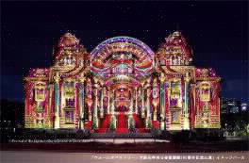

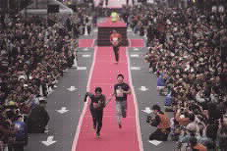
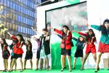
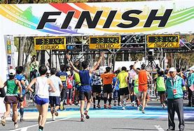
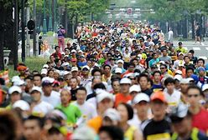
【WHAT１－④】 成長戦略／大規模共同イベント
■都市の魅力を発信する大規模イベントの府市共同で開催
※ 【 】 の回数は2018年度分を含む
大阪・光の饗宴・・・ 【6回目】
コアプログラム
１．開催テーマ
大阪の魅力を彩る「光のミュージアム」として６年目を迎え、「水と光の首都大阪」のブランド確立・向上や大阪の観光振興、活力向上に取り組む。
２．プログラム（次の三つで構成）
①御堂筋と中之島を光で彩るコアプログラム
②大阪府域各所の魅力を活かしたエリアプログラム
③光に加え大阪の食などを堪能できる魅力促進プログラム
■OSAKA光のルネサンス
中之島エリアで中央公会堂のライトアップ等、光のアート作品を展開
参加者(万人)
光の饗宴参加者数、経済効果
経済効果(億円)
■御堂筋イルミネーション
大阪のシンボルストリート御堂筋を
４㎞にわたるイルミネーション
（2015年ギネス世界記録(TM)に認定）
御堂筋オータムパーティー・・・ 【４回目】
開催年 | 主な催事
2015 | Ｆ１カーの走行
2016 | 蜷川実花さんの和装コレクション
2017 | 荻野目洋子と府立登美丘高校ダンス部・ダウンタウンの出演
2018 | コブクロによるスペシャルライブ ダウンタウンの出演 等
400メートル超のレッドカーペット
御堂筋パ－ティ－実行委員会（大阪府、大阪市、経済団体等）が、大阪のメインストリートである「御堂筋」を活用して一層のにぎわいを創出し、御堂筋及び大阪を国内外にアピールする御堂筋オータムパーティー
※ 2008年～2014年は府市で「御堂筋KAPPO」を開催
大阪マラソン・・・ 【８回目】
大阪マラソン
参加者数、来場数等
参加者(人)
来場数等※(万人)
元気あふれる大阪を世界に発信するため、世界トップレベルの市民マラソンを目指して、大阪マラソンを実施。 大阪の秋の風物詩として定着。
※沿道応援、EXPO来場数

Slide 38
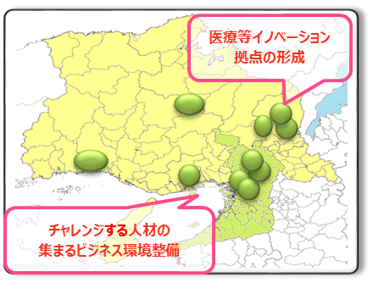
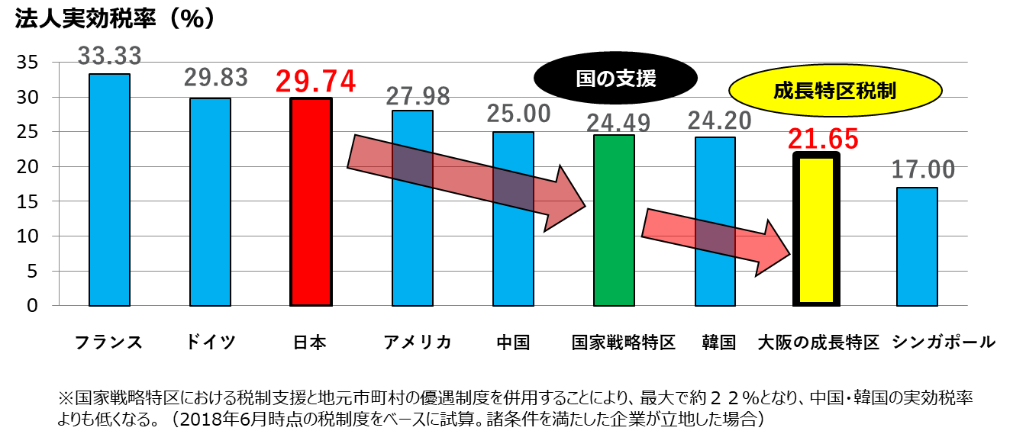
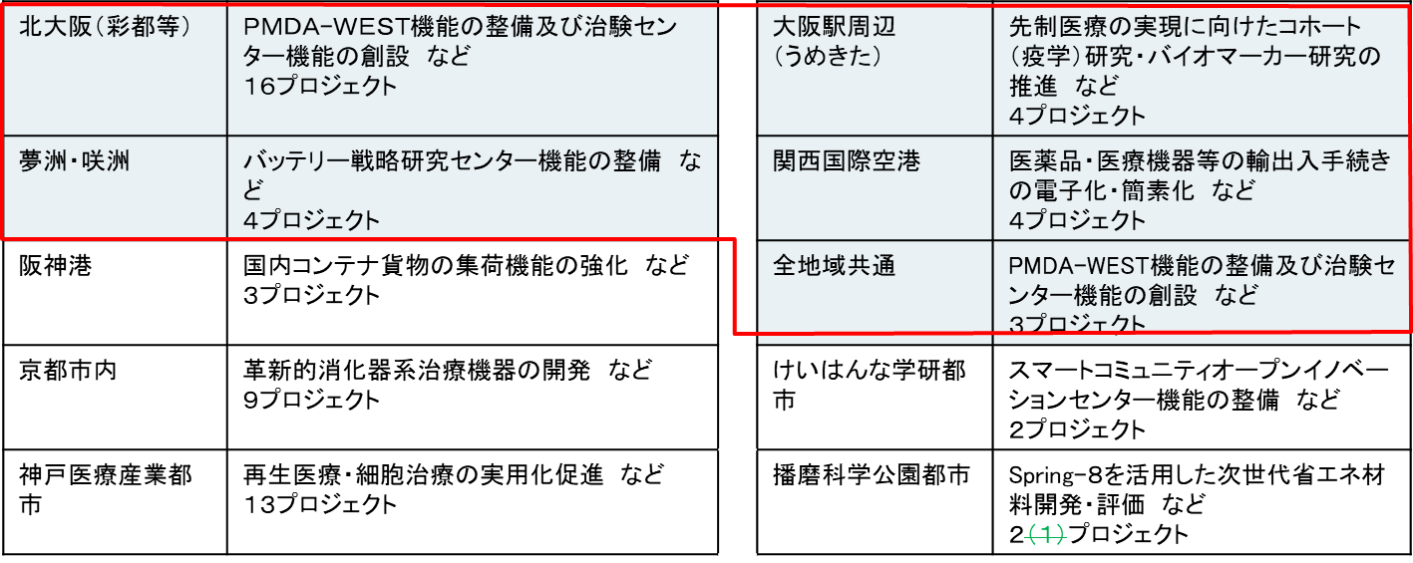
【WHAT１－④】 成長戦略／特区等
■規制緩和によるイノベーションで、経済成長を促進させる 『特区』 の取組み
１．『国家戦略特区』 の活用状況
⇒ 関西圏で37事業（大阪府は19事業）実施
■ 国家戦略特別区域:大阪府、兵庫県及び京都府
規制改革事項等 | 区域計画認定日
保険外併用療養に関する特例 | 2014年９月30日
雇用労働相談センターの設置 | 2014年12月19日
エリアマネジメントに係る道路法の特例 | 2015年３月19日
保育士資格に係る児童福祉法等の特例 （地域限定保育士試験の実施） | 2015年９月９日
設備投資に係る課税の特例 | 2015年11月27日ほか
特区医療機器薬事戦略相談 | 2015年11月27日
旅館業法の特例（特区民泊） | 2015年12月15日ほか
外国人家事支援人材の受入れに係る出入国管理 及び難民認定法の特例 | 2016年４月13日
土壌汚染対策法施行規則の特例 | 2016年４月13日
都市公園の占用許可に係る都市公園法の特例 | 2016年９月９日ほか
公立学校運営の民間開放に係る学校教育法等の特例 （公設民営学校の設置） | 2017年12月15日
革新的な医薬品の開発迅速化 | 2017年12月15日
【制度創設・区域指定までの経緯】
’13年6月 日本再興戦略
→「国家戦略特区」創設を明記
’13年9月 府市で規制緩和提案
’13年12月 国家戦略特区法制定
’14年5月 関西圏で区域指定獲得
→ １次指定（全国6地域）
■ 特区で実現した主なもの
【家事支援外国人の受入】(2016.6～)
外国人家事支援人材を受け入れ、利用世帯に対し、家事支援サービスを提供
【雇用労働相談センター】(2015.1～)
弁護士等が、労働法制面からグローバル、ベンチャー企業をサポート。労働関係紛争を未然に防止
2．『国際戦略総合特区』 の活用状況
⇒ 全国最多の51プロジェクト95案件
（大阪府は31プロジェクト53案件）
■ 法人所得課税の実効税率の国際比較と大阪特区

Slide 39
【WHAT２】 インフラ戦略 [年表一覧]
凡例：〇着手 ◎進行中 ●実施済み
（府）【市】 点検・棚卸結果の整理番号
年度 |  | 2008～2011 | 2012～2014 | 2015～2018
①関西国際空港 (78)
②鉄道・道路 | (a)鉄道 (81)【87､88】
 | (b)高速道路 (79､80)【89】
 | (c)リニア・北陸新幹線 (82)
③防災インフラ | (a)地震・津波 (83､84) 【91】
 | (b)治水 (85)
〇2008／知事が関空の課題を国に問題提起
◎2010／国際拠点空港化を国に要望
●2010／国が関空・伊丹の統合方針を決定
●2012／関空･伊丹空港の経営統合
●2012／LCC専用ターミナル開設
●2013／伊丹ターミナルビルとの経営一元化
●2014／FEDEX北太平洋地区ハブ開設
●2014／関西エアポート社設立
●2016／関空・伊丹空港のコンセッション実施
●2018／関西3空港の一体運営
〇2013／公共交通戦略の策定
●2014／大阪府都市開発(株)の株式売却
〇2014／府･市･鉄道事業者でなにわ筋線の
事業化に向けた検討会開催
●2015／モノレール延伸を府として意思決定
●2016／北大阪急行延伸の工事着手
●2017／なにわ筋線の事業スキーム等を
府市意思決定
〇2011／国と地方の検討会設置
〇2012／府市共同で淀川左岸線延伸部の
環境影響評価を実施
●2013／淀川左岸線1期完成
●2016／淀川左岸線延伸部の事業化決定
●2017／阪神圏の高速道路の料金体系統一
●2018／府道路公社路線をNEXCOへ移管
●2011／阪神高速が対距離料金制に移行
〇2014／官民協議会を設立し、リニア早期
全線開業を要望
◎2016／リニア早期全線開業の緊急要望
●2017／リニア全線開業最大8年前倒し決定
●2017／北陸新幹線のルート決定
●2013／大阪独自の津波浸水面積を公表
し、府市共同で整備計画を策定
〇2013／密集市街地整備方針策定
●2014／防潮堤の液状化対策重点化
●2016／最優先箇所の防潮堤液状化対策
完了
〇2009／槇尾川ダム本体工事休止
●2010／「今後の治水対策の進め方」策定
●2010／槇尾川ダムからの撤退決定
●2012／府内全河川の洪水リスクを公表

Slide 40
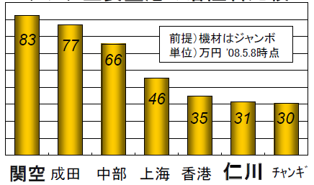
【WHAT２－①】 インフラ戦略／関西国際空港
■24時間空港としてのポテンシャルを活かしきれていなかった関西国際空港の改革に着手
改革前の状況
改革取組み
１．巨額な負債
⇒ 関空の負債は最大で約1.3兆円（2010年 有・無利子計）
※成田の7000億円、中部の4200億円と比べても突出
２．競争力の低下
⇒ アジアの国際空港では就航便数が最低水準
⇒ 大きな要因の一つは、着陸料の高さ
１．運営スキームの根本見直し
＜2008年＞
■国への働きかけ
知事が関空の財務状況等について国に問題提起
「首都圏空港と並ぶ国際拠点空港として再生・強化」するよう国に要望（関西国際空港全体構想促進協議会）
＜2012年＞
■関空・伊丹の経営統合
国100％出資の「新関空会社」設立。両空港を一体的に管理・運営
伊丹空港のターミナルビル会社を新関空会社に売却（278億円）
＜対アジア国際線就航便数の比較＞
便数／週
＜2016年＞
■コンセションの運用開始
関西エアポート㈱が、公共施設等運営権を取得（運営権対価2.2兆円）
全国初のコンセションによる複数空港運営開始
２．競争力の強化
出典：国土交通省「海外空港の実態について」 ２００９年3月時点
分野 | 取り組み内容
1.路線誘致 | ①国際線着陸料の引下げ 2,300円／t ⇒ 1,900円／t ②新規路線割引（初年度90～100％）
2.LCC誘致 | ①日本初の本格的なLCC専用施設 （2012年当時）
3.国際貨物拠点化 | ①FedEx北太平洋地区ハブの整備 ②医薬品物流拠点の整備
＜アジア主要空港の着陸料比較＞
出典：第5回国土交通省成長戦略会議 2009年12月

Slide 41
【WHAT２－①】 インフラ戦略／関西国際空港
■積極的な改革取組みにより、関西国際空港における課題が大幅に改善
１．負債の縮減 【図１】
有利子負債は2003年ピークの 1兆2494億円から、2017年の 6,738億円 へ大幅縮減（ほぼ半減）
２．旅客数の増加 【図２】
航空旅客数は2017年に過去最高を記録し、2009年比で2.1倍となり、その伸びは著しく、2017年は大阪府人口の3.3倍に及ぶ2,880万人が訪問。
３．国際空港としての評価
＜ワールド・エアポート・アワード2018*の受賞実績＞
４．アクセス改善の兆し
①北梅田駅（うめきた新駅）の効果・・・ 2023年開業予定
⇒ 梅田から64分だったアクセスが、48分に短縮
②なにわ筋線の効果・・・ 2030年度末開業目標
⇒ 梅田から関空まで最速38分に短縮（最大26分の短縮）
⇒ そのほか、過密状態の御堂筋線の緩和効果も期待
【図１】 有利子負債の推移（単位：兆円）
４６％減
新関空会社
コンセション
総合 | 部門別
 | ベスト・ローコスト・ターミナル | ベスト・バゲッジ・ デリバリー | ベスト・エアポート・ スタッフサービス
１位 チャンギ ２位 仁川 ３位 羽田 ・・・ 13位 関空 | １位 関空 【2回目】 ２位 成田 ３位 メルボルン | １位 関空 【4年連続】 ２位 羽田 ３位 仁川国際 | 1位 仁川 2位 羽田 3位 桃園 ・・・ 7位 関空
【図２】 旅客数の推移（単位：千人）
28,804（府人口の3.3倍）
2.1倍
* イギリスの空港サービスリサーチ会社（スカイトラックス社）による、世界550
空港を対象とした国際空港の世界的評価。上記2部門以外の13部門はランキング圏外
13,516

Slide 42
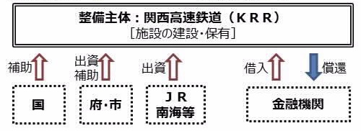
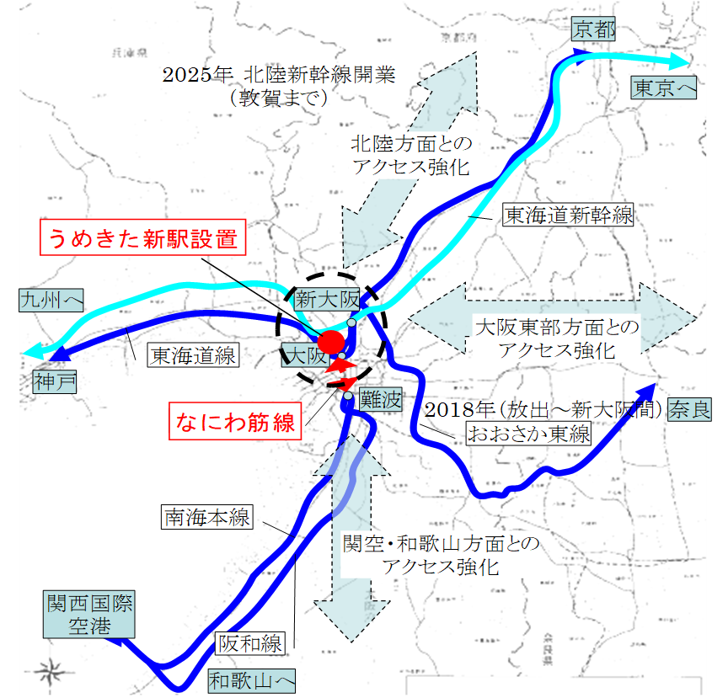
【WHAT２－②】 インフラ戦略／都市交通インフラ
■大都市大阪における都市交通インフラの府市協調した整備に取組み
１．大阪府と大阪市による協調した取組み（“府市あわせ”解消の効果）
分野 | 路線名 | 府と大阪市の協調取組み
鉄道 | なにわ筋線 | 府市鉄道事業者の検討会を設置（2014年） 府市で事業化に向けた方針を決定（2017年） 国や鉄道事業者との事業スキームを構築（右図）
 | リニア中央新幹線 | 経済界も含めた 『リニア中央新幹線早期全線開業実現協議会』 を設立（2014年） リニア中央新幹線に関する緊急要望（2016年）
高速 道路 | 淀川左岸線延伸部 | 府市共同で、国にアセス協力を要望（2012年） 地方負担600億円の負担割合を合意→事業着手
■なにわ筋線の府市協調による事業スキーム
府市の協調体制により
国や鉄道事業者と連携
２．ストックの組換えによる財源の創出
３．戦略的な広域鉄道計画の推進
黒字株式
の売却
公共施設等整備基金
戦略４路線
の整備着手
① 北陸方面とのアクセス強化
①
観光・ビジネスの地域間交流が拡大
大阪府が保有する
大阪府都市開発㈱の黒字株式を
売却
売却益
約367.5億円
など
公共施設等整備基金を活用し、戦略４路線に着手
など
② 国土軸との接続強化
③
国土軸→都心→府南部への接続
①北大阪急行延伸
事業費600億円（府負担上限額
100億円）
②大阪モノレール延伸
事業費1,050億円（府負担300億円）
②
③ 放射環状型ネットワークの形成
放射状鉄道との結節による広域ネットワーク
④
④ 関空アクセスの強化
24時間国際空港とのアクセス強化によるインバウンドの拡大

Slide 43
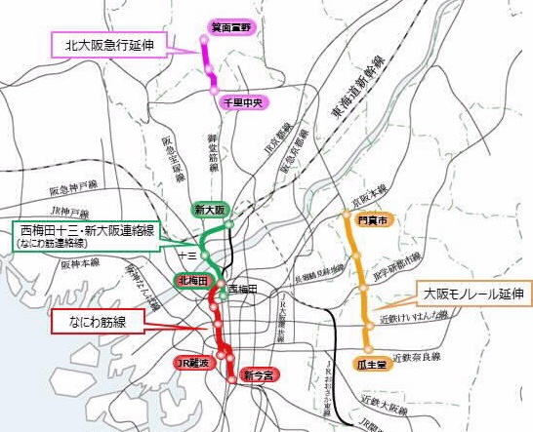
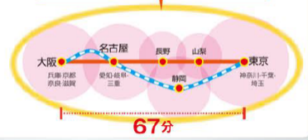
【WHAT２－②】 インフラ戦略／都市交通インフラ
■域内の鉄道インフラの整備（計画）は着実に進行し、リニアや北陸新幹線も協調取組み
【域内】 大阪戦略４路線
路線名 | 概要（数値は概数） | 期待される効果
①北大阪急行 延伸 | [延長キロ] 2.5㎞ [総事業費] 600億円 [完成予定] 2020年度 | ① 北大阪地域と大阪都心との直結 ② 拠点形成と北大阪地域の活性化
②大阪モノレール 延伸 | [延長キロ] 9.0㎞ [総事業費] 1,050億円 [完成予定] 2029年 | ① 環状型鉄道ネットワークの形成 （10路線の放射鉄道と結節） ② 交通結節点の形成、都市構造を変革
③なにわ筋線 整備 | [延長キロ] 7.4㎞ [総事業費] 3,300億円 [完成予定]2030年度末 | ① 関空アクセスの強化 ② 大阪都心や国土軸とのアクセス強化 ③ うめきたや中之島のまちづくり促進
④西梅田・十三・ 新大阪連絡線 整備 | [延長キロ] 5.2㎞ [総事業費] 1,350億円 [完成予定] 未定 | ① 京都・神戸・宝塚方面と大阪都心部を直結
【域外】 リニア／北陸新幹線
■リニア中央新幹線の計画と期待効果
■北陸新幹線の計画と期待効果
□ 計画の概要
□ 期待される効果
□ 計画の概要
□ 期待される効果
項目 | 東京～大阪間
路線距離 | 438㎞
所要時間 | 67分
建設費 | 9兆300億円
想定開業年次 | 2037年
現在135分かかっている所要時間が約半分の67分に短縮
年間7000万人の利用者が見込まれる
経済効果は１兆5,600億円と試算
大動脈の二重化により、国土強靭化が促進
項目 | 金沢～大阪間
路線距離 | 約143㎞
所要時間 | 80分
建設費 | 約2兆100億円
想定開業年次 | 未定 ※2031年着工予定
① 現在147分かかっている所
要時間が67分短縮され
80分に
⇒ 観光を始めとする地域間
交流が拡大
② 経済効果は280億円と試
算（雇用創出2300人）
全線開業時
の路線計画案

Slide 44
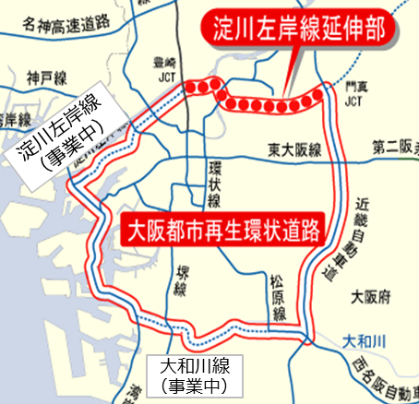
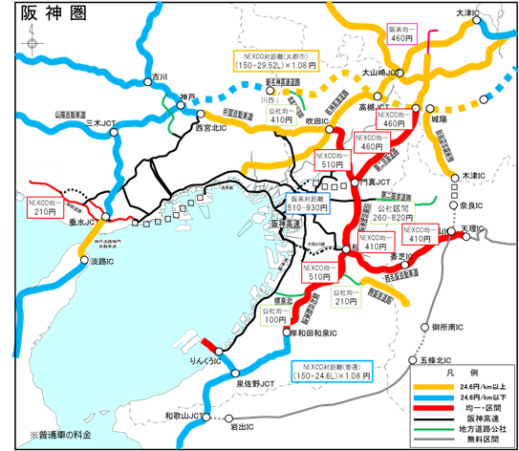
【WHAT２－②】 インフラ戦略／都市交通インフラ
■ミッシングリンクの解消に目途が立ち、高速道路運営（料金）の一元化も実現
１．ミッシングリンクの解消（大阪都市再生環状道路の完成へ）
大阪都市再生環状道路
は全ての路線で事業着手
＜総延長約57.4㎞＞
取組みの経過
淀川左岸線延伸部開通によって期待される効果
西暦 | 整備の取組み
1987年 1999年 2012年 2013年 2016年 2017年 | 左岸線1期2期事業着手 大和川線事業着手 府市共同で国に協力要望 淀川左岸線１期完成 左岸線延伸部の負担割合決定 左岸線延伸部の事業着手 ⇒ 全事業に着手
⇒ 経済波及効果は年間2600億円との試算
効果の分野 | 具体的な効果（予測）
①渋滞緩和 | 環状道路が完成することで渋滞が大幅緩和（例：枚方～舞洲間が15分短縮）
②民間投資 の誘発 | 国土軸や臨海部との接続により、大型物流施設等の広域的な立地促進
③観光需要 の拡大 | 京都とのアクセスが13分短縮（50分→37分へ）
２．高速道路の運営一元化（料金の一元化と府道路公社路線のNEXCO移管）
事業者ごとにバラバラだった
阪神圏の料金体系が一元化
取組みの経過
期待される効果
西暦 | 整備の取組み
2011年 2012年 2016年 2017年 2018年 | 「国と地方の検討会」設置 阪神高速が対距離料金に移行 「近畿圏の新たな高速道路料金に関する具体方針（案）」公表 阪神高速とNEXCOが料金統一 府の道路公社路線をNEXCOへ移管（南阪奈・堺泉北）
効果の分野 | 具体的な効果（実績）
①利用者増 | 阪神高速の短距離利用者が4～6%増
②一般道の 渋滞緩和 | 阪神高速東大阪線と並行する一般道（法円坂付近）の交通量が２％減少
③分散による 渋滞緩和 | 渋滞率の高い東大阪線から、比較的低い守口線へ流入が分散

Slide 45
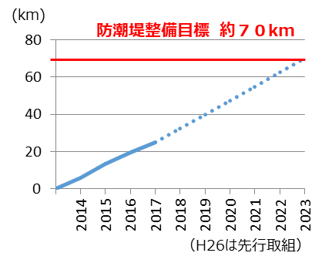
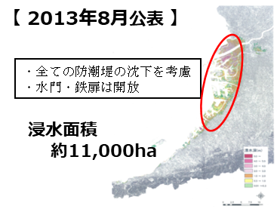
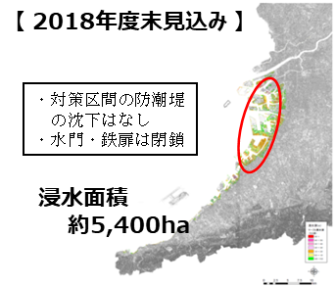
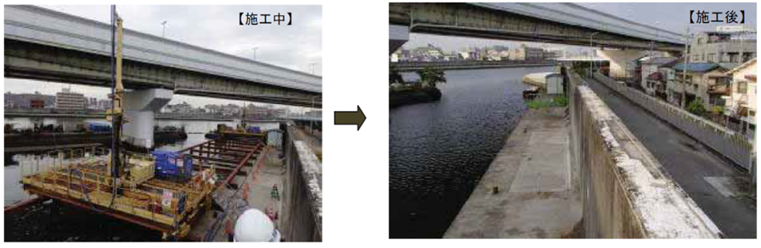
【WHAT２－③】 インフラ戦略／防災インフラ
■府市の連携した防災インフラの整備により、減災効果が大幅に改善
Ⅰ 大阪の防災インフラ整備
Ⅱ 取り組みの成果（現在の到達点）
１．防潮堤の液状化対策
府市が連携して、防潮堤の液状化対策工などの耐震・液状化対策を当初計画を前倒しして実施。（2014年から10年計画）
２．密集市街地対策
「大阪府密集市街地整備方針」（2018.3改定）⇒ ４つの柱
①まちの不燃化：老朽建築物等除却、道路・公園の整備、防火規制の強化
②延焼遮断帯の整備：広幅員道路の整備、不燃効果を高める街路樹の整
③地域防災力の向上：防災講座、ワークショップなどの実施
④暮らしやすいまちづくり：公共用地等を活用した魅力あるまちづくり
３．建築物の耐震化
「住宅建築物耐震10ヵ年戦略・大阪」（2018.3改定）
①府有建築物、②学校、③病院・社会福祉施設、④民間住宅の耐震
化について目標を設定して推進
＜耐震化率目標＞
１）住宅の耐震化を2025年までに95%
２）多数の者が利用する建築物の耐震化を2020年までに95%
４．治水対策
①河川・下水道
・ 寝屋川流域総合治水対策、河川改修、護岸等の老朽化対策、
河床低対策、浚渫、雨水ポンプ等の老朽化対等
②ため池
・ 農業用ため池の耐震対策
防災インフラ整備による減災効果
これまでの災害対策の結果、今後、想定される南海トラフ地震に対して、大幅に被害軽減できる見込み。
①10年で70㎞の防潮堤を
整備目標
②2018年度中に約31㎞※が
整備完了予定
31km
浸水面積の減少
＜2013年公表＞
浸水面積 約11,000ha
＜2018年度末見込み＞
浸水面積 約5,400ha
ほぼ半減
※防潮堤の液状化対策のうち重点区間が2018年度末に完了予定であるため、
取組み効果を検証するため2018年にシュミレーションを実施したところ、
上記のとおり浸水面積等が2013年公表時より縮減。
防潮堤液状化対策工事

Slide 46
【WHAT３】 社会政策のイノベーション [年表一覧]
凡例：〇着手 ◎進行中 ●実施済み
（府）【市】 点検・棚卸結果の整理番号
年度 |  | 2008～2011 | 2012～2014 | 2015～2018
教育改革 (43～55) 【47～49、51～53、57、59～63】 ／ 子育て (61) 【47、50、54～56】 | ①就学前
 | ②小中学校
 | ③高校
 | ④支援学校
 | ⑤制度改革（府）
 | ⑥制度改革（市）
 | ⑦待機児童解消 の取組み
女性の活躍促進 （62）【79】
子どもの貧困対策 （60）【58】
○2016／5歳児の幼児教育無償化を実施
◎2017／4歳児の幼児教育無償化まで拡大
〇2008／知事が教育非常事態を宣言
●2008／学力向上に向けた緊急対策等
●2010／教員加配等の重点支援を開始
●2011／中学校給食の導入補助を開始
●2011／府独自の学力・学習状況調査開始
○2012／市内モデル校7校でICT環境整備
●2013／市内全中学校普通教室等へ空調機設置
●2014／府独自のチャレンジテストを開始
●2014／生徒指導体制の強化
●2014／小学校からの英語教育を充実
○2015／市内中学校で学校調理方式に移行開始
●2015／市内全小中学校にタブレット端末等を整備
●2016／市内全小学校普通教室等へ空調機設置
●2017／南河内地域において中高一貫校設置
●2018／市内全小学校で英語教育実施
●2011／私立高校授業料無償化の実施
●2011／グローバルリーダーズハイスクール設置
●2014／府立高校の通学区域撤廃
●2015／TOEFL iBT活用など英語教育を充実
●2016／府立高校入試の制度改善
●2016／私立高校授業料無償化多子世帯拡充
〇2008／支援学校施設基本方針を策定
●2013／府内1地域に支援学校を整備
●2014／府内1地域に支援学校を整備
●2015／府内2地域に支援学校を整備
●2012／知事と教委が連携して教育行政を
マネジメントするための教育２条例を制定
●2012／知事が教委と協議して「教育振興
基本計画」を策定
●2012／教職員人事権を一部市町村へ移譲
●2016／教育庁を創設し、教育行政を一元化
●2016／公私連携プロジェクトチームを設置し、
公私連携の取組みを推進
●2010／教育振興基本計画策定
●2012／教育行政基本条例・学校活性化条
例を制定
●2012／教育振興基本計画(1次改定)
●2013／校長公募の実施
●2013／校長権限強化
●2015／教育基本計画(延長)
○2015／学校選択制23区で導入
●2016／教育振興基本計画(2次改定)
●2018／校長裁量拡大特例校の設置
●2018／学校選択制全区で導入
●2012／保育所の居室面積基準の緩和を導入
●2014／小規模事業保育実施
◎2015／地域限定保育士試験実施
●2017／特別対策の実施
⑧こども医療費助成
◎2008／入院を小学校修了まで拡充
◎2011／入院を中学校修了まで拡充
◎2012／通院を中学校修了まで拡充
◎2015／小学校修了まで入・通院所得制限撤廃
●2017／入通院を高校修了まで拡充
●2013／OSAKAしごとフィールド開設
●2014／女性の活躍促進アクションプラン策定
●2014／女性活躍リーディングカンパニー認証
制度の実施
●2015／大阪女性きらめき応援会議設置
●2016／女性活躍促進に向けたイベント等
●2016／若者・女性の就労等トータルサポート事業
●2016／女性チャレンジ応援拠点開設
○2017／女性活躍施策検討プロジェクトチーム設置
◎2017／市長への施策提言
●2018／男女いきいきプラス事業者認証・表彰
●2018／市長と企業トップによる宣言リレー等の実施
●2014／子どもの貧困対策の推進に関する法
律に基づく都道府県計画を策定
●2014／「大阪市こども・子育て支援計画」に
「子どもの貧困」を主な課題として新たに記載
〇2015／子どもの貧困対策の策定
●2016／子どもの生活に関する実態調査実施
●2017／「子どもの貧困対策に関する具体的
取組」をとりまとめ
●2017／「大阪市こどもの貧困対策推進計画」策定
●2017／子ども輝く未来基金設置
●2018／「大阪市こどもサポートネット」など本格的な取組みの実施

Slide 47
【WHAT３－①】 社会政策のイノベーション／次世代投資
■大阪では、次世代に対する積極的な投資を行い、多くの指標が改善傾向にある。
主な指標
評価
子育て支援
①待機児童数(府)
②待機児童数(市)
4,788人 3,922人
[2010年10月] ⇒ [2017年10月]
696人[2008年4月] ⇒ 65人[2018年4月]
①②
府市ともに減少
傾向
幼・保
③学力テスト(国語A・府)※
④学力テスト(算数A・府)※
⑤暴力行為発生件数(府)※
③④
全国平均に近づ
きつつある
⑤2016年以降
減少傾向
95.9％ [2008年] ⇒ 96.3% [2018年]
98.6% [2008年] ⇒ 99.8%[2018年]
1.0件[2008年] ⇒ 5.1件[2017年]
教育改革
※ 平均正答率対全国比
小学生
※ 平均正答率対全国比
※ 千人あたり
⑥学力テスト(国語A・府)※
⑦学力テスト(数学A・府)※
⑧暴力行為発生件数(府) ※
⑥⑦
全国平均に近づ
きつつある
⑧2013年以降減少
傾向
教育改革
95.8％[2008年] ⇒ 98.2%[2018年]
95.9%[2008年] ⇒ 98.6%[2018年]
25.7件[2008年] ⇒ 17.3件[2017年]
※ 平均正答率対全国比
中学生
※ 平均正答率対全国比
※ 千人あたり
⑨英検取得率※
⑩高校※中退率
23.5％[2011年] ⇒ 38.6％[2017年]
2.3％[2008年] ⇒ 1.0 [2017年]
教育改革
⑨上昇傾向
⑩減少傾向
高校生
※ 府立高校3年生
※ 準2級相当以上割合
※ 私立高校・昼間
子どもの貧困
女性の活躍促進
⑪女性の就業率
⑫子どもの貧困率※（府）
⑬子どもの貧困率※（市）
56.2％[2005年] ⇒ 68.5％[2015年]
次世代
全体
⑪上昇傾向
⑫⑬
全国13.9%(2015年)より高い水準
※ 女性(25～44歳)
14.9%
15.2%
※ 府市共同実施の「子どもの生活に関する実態調査」（2016年）

Slide 48
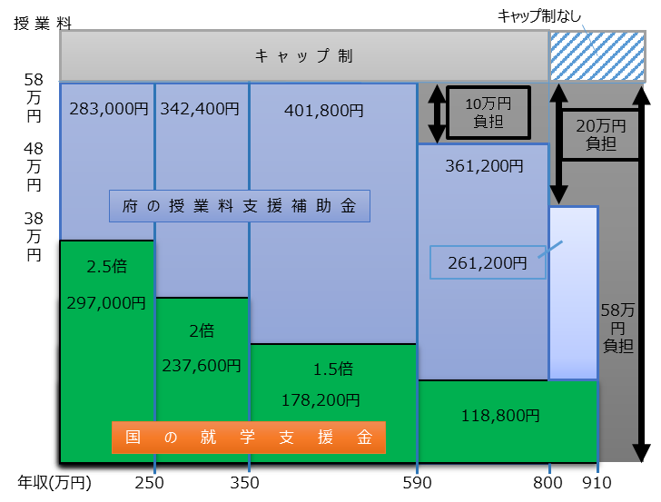
【WHAT３－①】 社会政策のイノベーション／次世代投資
■大阪府と大阪市では、現役世代への投資を重点化
大阪府 【私立高校等無償化】
大阪市 【現役世代重点投資】
2011年に、全国に先駆けて私立高校等授業料無償化を実施。
2016年度からは、多子世帯に配慮した制度を創設。
2018年度の予算額は192億円
大阪市では、現役世代への重点投資として、こども・教育の分野において予算を重点配分
2018年度の重点予算額は537億円
「現役世代への重点投資（こども・教育）」は７年で８倍
生徒カバー率７割 【全国ＮＯ１】 の授業料無償化
[2011年] 67億円 ⇒ [2018年] 537億円
授業料無償化制度図 【2016～2018年度の制度】
（億円）
「現役世代への重点投資」（こども・教育）の予算推移
（‰）
（子どもが三人以上の世帯の場合）
537
予算比率は・・・ パーミル

Slide 49
【WHAT３－①】 社会政策のイノベーション／次世代投資
■府市ともに、教育行政の体制・制度を抜本改革
大阪府
大阪市
基本理念
大阪府教育行政基本条例
大阪市教育行政基本条例
政治（府議会・知事）と行政（教育委員会等）が連携し、教育行政をマネジメントする新たな制度を確立。
各府立学校で「学校経営計画」を策定・公表。生徒や保護者、地域住民の声を反映させながらPDCAサイクルによる学校経営の仕組みを構築
政治（市会・市長）と行政（教育委員会等）が連携し、教育行政をマネジメントする新たな制度を確立。
学校運営に保護者や地域住民等の意向を反映し、その参画を促進することにより、開かれた学校づくりを推進。
大阪府立学校条例
大阪市立学校活性化条例
組織体制
教育庁の創設
大阪市総合教育会議の設置
2016年4月に教育行政の一元化 【全国初】
2014年4月に市長と教育委員会の協議の場 【国に先駆け】
公立私立間の交流や情報共有、切磋琢磨を図るため、「私学行政」について知事から教育長に事務委任。（教育庁を創設）
市長と教育委員会が相互の連携を緊密にしながら、地域の実情に応じた教育行政を推進するため、大阪市総合教育会議を設置
＜知事所管＞
＜教育長所管（教育庁）＞
年度 | 主な議題
2015 | 教育に関する「大綱」の策定について
2016 | 次期「大阪市教育振興基本計画」の策定について
2017 | 教員の長時間勤務の解消について
2018 | 全国学力・学習状況調査結果を受けた対応について
（教育行政に関する）
●予算の編成・執行
●条例案の提出
●大学に関すること
●公立学校の設置等
●教育課程、生徒指導
●施設設備、整備
●スポーツ等
●教職員の人事
●教科書等の取扱
●社会教育
●私学に関すること
●私学に関すること

Slide 50
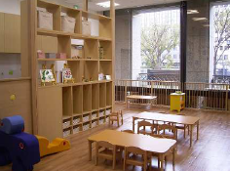
【WHAT３－①】 社会政策のイノベーション／次世代投資
■大阪市では、待機児童の解消や子育て環境の改善に積極的に取組み
保育所整備
保育人材確保
年度 | 事業内容
2012 | 保育所の居室面積基準緩和（政令市初） 保育ママ事業（個人実施型）の開始
2013 | 保育所の設置運営対象を社福以外に拡大
2014 | 小規模保育事業を新たに実施
2015 | 地域型保育事業及び自主財源事業所整備 市内中心部での新たな認可保育所賃料補助
2016 | 保育所整備補助の対象拡大
2017 | 待機児童特別対策の実施 【表①】
2018 | 大規模マンションへの保育所設置協議を義務化 都心部の分園設置に補助金創設
年度 | 事業内容
2013 | 保育士・保育所等支援センター設置
2016 | 潜在保育士の再就職支援 新規採用保育士特別給付補助事業 保育士宿舎借り上げ支援事業 未就学児をもつ保育士に対する保育料一部貸付事業
2017 | 保育補助者雇上げ支援事業 未就学児を持つ保育士の子どもの預かり支援事業
2018 | 保育補助者雇上げ強化 保育体制強化 保育所等におけるICT化の推進
【表①】 待機児童特別対策(2018年9月現在)
 | 整備施設数 | 定員
①区役所庁舎 ②市営住宅 ③保育送迎バス事業 ④市有地活用 ⑤国・府有地活用 | 18庁舎 2団地3住戸 2事業 7か所 4か所 | 278人 36人 269人 648人 485人
病児・病後児保育事業
施設型
＜対象＞ ■小学校就学前(一部、小学校 6年生まで対象) ＜取組み＞ ①委託料基準額の改善 ②開設準備補助、予約システム 導入補助制度創設 ③利用時間延長制度化 ④ひとり親家庭等を対象とした利 用料の減免
訪問型
＜対象＞ 生後6か月から小学校6年 ＜実施区＞ ①淀川区（2014.4～） ⇒ 政令市初 ②西区（2015.12～）
大阪市役所内の保育所
医療費助成
年度 | 事業内容
2012 | 7～15歳の通院医療費助成を実施
2015 | 3～12歳の入・通院医療費助成所得制限を撤廃
2017 | 入・通院医療費助成対象を高校修了まで拡充

Slide 51
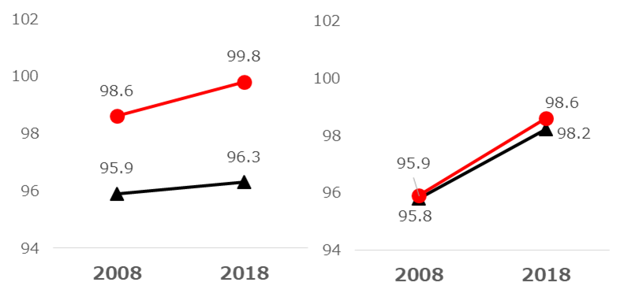
【WHAT３－①】 社会政策のイノベーション／次世代投資
■子育てや教育に対する重点取組みが、効果を表し始めている
（人）
待機児童の推移（大阪市）
学力テストの推移（大阪府）
全国平均との差は全国平均に近づきつつある
小学校の結果
中学校の結果
待機児童は一桁台まで改善し、
待機児童ゼロも視野
全国平均
算数A（知識）
数学A（知識）
国語A（知識）
国語A（知識）
英検取得率等の推移（大阪府）
高校進学率、中退率の推移（大阪府）
『英検準2級相当以上割合』
は全国平均に近似
『GLHS（ｸﾞﾛｰﾊﾞﾙﾘｰﾀﾞｰｽﾞﾊｲｽｸｰﾙ）
における現役大学進学率』は
6.2ポイント上昇
高校(公私立・昼間)の進学率
高校(私立・昼間)の中退率
%
%
%
%
全国
＋5.6
全国平均
を下回る
大阪府
大阪府

Slide 52



【WHAT３－②】 社会政策のイノベーション／女性の活躍促進
■ 大阪では女性がイキイキと活躍できるための、様々な取組みを推進
2018年度 女性活躍促進関連予算 【大阪府】 251,586千円 ／ 【大阪市】 161,630千円
※ 女性に限らず求職者すべてを
対象とした事業の全体予算
項目 | 府／市 | 主な改革取組み | 2018年度予算
１．女性の就業支援 | 大阪府 | OSAKAしごとフィールド | 245,835千円※
 | 大阪市 | 若者・女性の就労等トータルサポート | 126,764千円※
２．女性の登用、働きやすい職場づくり に取り組む中小企業等への支援(表 彰・認証) | 大阪府 | 「男女いきいき」制度 | 381千円
 | 大阪市 | 「女性活躍リーディングカンパニー」認証制度 | 14,975千円
３．女性の活躍促進に向けた意識 改革の推進 | 大阪府 | OSAKA女性活躍推進事業 | 5,370千円
 | 大阪市 | 「大阪市女性活躍施策検討プロジェクト」施策提言を踏まえた取組み | 10,895千円
４．地域で活躍する女性の支援 | 大阪市 | 女性チャレンジ応援拠点 | 5,829千円
１．女性の就業支援
２．女性の活躍を促す認証制度
大阪府
大阪府
OSAKAしごとフィールド
対象者 | 支援内容
仕事と子育ての 両立をめざす方 | カウンセラー２名を配置し、就活と保活をワンストップで支援（2014）
就活中に子どもを 預けたい方 | 施設内に一時保育サービスの開始（2014）
就職後に子どもを 預けたい方 | 企業主導型保育施設と連携し、保育所がみつかるまで利用可能（2017）
男女いきいき
き 制度
１．「男女いきいきプラス」事業者認証制度
「女性の職業選択に資する情報の公表」を実施している企業・団体を認証。
２．「男女いきいき表彰制度」
独創的、先進的な取組等を行なっている事業者を男女いきいき事業者として表彰
大阪市
大阪市
女性活躍リー
ディングカン
パニー制度
「意欲のある女性が活躍し続けられる組織づくり」、②「仕事と生活の両立支援」、③「男性の育児や家事、地域活動への参画支援」について積極的に推進する企業等を、「大阪市女性活躍リーディングカンパニー」として認証。
若者・女性の
就労等トータル
サポート事業
事業名 | 支援内容
ワンストップの総合相談事業 | 子育てのために離職した女性など女性の就職支援を重点に、適正に合った仕事選びに向けたワンストップの総合支援を実施
若者・女性への就労支援事業 | ・コミュニケーション能力向上セミナー ・女性活躍企業による合同就職説明会

Slide 53
【WHAT３－③】 社会政策のイノベーション／子どもの貧困対策
■子どもの貧困に正面から取り組むため、まずは実態調査を実施
子どもの生活に関する実態調査 【府市共同調査】
子どもの貧困に対する府市の取組み
大阪市をはじめ府内13自治体は府と共同で調査を実施し、残りの府内30自治体については、それらを網羅する形で大阪府が無作為抽出による調査を実施
大阪府
子どもの貧困対策関連事業 2018年度予算1,128億円
調査の概要
項目 | 事業内容
経済的支援・就労支援 | ひとり親の資格取得支援、生活保護費の支給など
学習環境づくり、学習習慣定着 | 生活困窮者への学習支援、私立高校授業料無償化など
子ども・保護者の居場所づくり等 | こども食堂の府内全域拡大、乳幼児家庭全戸訪問など
オール大阪での取組 | 子ども食堂サミットの開催、子ども輝く未来基金の創設など
調査対象 | 大阪府 （抽出） | うち、大阪市 （悉皆）
小学生５年生と保護者 | 40,137世帯 | 18,098世帯
中学生２年生と保護者 | 39,993世帯 | 17,984世帯
幼稚園・保育所等の５歳児と保護者 | － | 19,694世帯
調査の結果
１．相対的貧困率(小5・中2のいる世帯)
【大阪府全体】 14.9％
【大阪市】 15.2％（5歳児のいる世帯11.8％）
（参考：全国） 13.9%（18歳未満のいる世帯）
※「相対的貧困率」・・・ 等価可処分所得が中央値の半分に満たない
世帯の割合（貧困度Ⅰ）
※下線：新規・拡充事業
※大阪府予算には、府内市町村への補助金等含む
大阪市
子どもの貧困対策関連事業(重点分) 2018年度予算 7億円
項目 | 主な事業
経済的支援・就労支援 | ひとり親家庭の自立に向けた様々な希望をサポート（高等職業訓練促進給付金等）
学習環境づくり、学習習慣の定着 | ①学習習慣の定着、②不登校対策、③高校中退者への支援策、④生きるチカラ学びサポート事業
子ども・保護者の居場所づくり等 | ①こども支援ネットワーク事業、②居場所づくり、③社会的養護施設退所者への支援
複合的課題を横断的に解決する仕組みづくり等 | ①大阪市こどもサポートネットの構築 ②養育費の確保に対する支援 など
２．生活実態調査の結果
① 困窮度が高く
なるほど低年
齢での出産割
合が増える
② 困窮度が高まる
につれ、母子世
帯の割合が高く
なる。
（%）
いわゆる貧困世帯
＜困窮度別の状況＞

Slide 54
【WHAT４】 いわゆる行政改革 [年表一覧]
凡例：〇着手 ◎進行中 ●実施済み
（府）【市】 点検・棚卸結果の整理番号
年度 |  | 2008～2011 | 2012～2014 | 2015～2018
財政再建 | 府(1～10、26、27、37) | ●2008／「財政再建プログラム(案)」 ・全事務事業、 補助金、出資法人等の見直し ・全国で最も高い給与カット 等 ●2011／「財政構造改革プラン(案)」 ●2011／財政運営基本条例施行 | ●2014／「行財政改革の取組み」 | ●2015／「行財政改革推進プラン(案)」 ●2015／「大阪府ファシリティマネジメ ント基 本方針」策定 ●2016／森林環境税、宿泊税導入 ●2018／「行政経営の取組み」
 | 市【1～8、17～19、40～43】
組織体制 | 府(11～16) | ●2010／職員の退職管理に関する条例施行 ●2011／給与制度改革(職務給原則の徹底 等） ●2011／職員採用試験の抜本的見直し ●2011／部長公募の開始 | ●2012／職員基本条例施行 ●2013／人事評価に相対評価制度の本 格実施 ●2014／政治規制等3条例の施行 | ●2015／給与制度の総合的見直し
 | 市【9～12】
働き方改革、ICT活用 | 府(17、18） |  | ●2014／オープンデータポータルサイト開設 | ●2016／府庁版働き方改革(第1弾) ●2017／府庁版働き方改革(第2弾) ●2018／ＡＩ活用開始(議事録作成支援)
 | 市【32、33】
●2006／「市政改革基本方針」
・経費の削減、職員数の削減、市債残高の削減等
●2011／「なにわルネッサンス2011」
・「事務事業総点検」等に基づく点検・精査等
●2014／「市政改革プラン」
・施策・事業のゼロベースの見直し、補助金等
の見直し、市民利用施設の見直し など
●2015／平成27年度市政改革の基本方針
・施策・事業のゼロベースの見直し等
●2016／市政改革プラン2.0
・施策・事業の見直し、公共施設の総合的かつ
計画的な管理 など
●2009／給与カット開始
●2011／職員採用試験抜本的見直し開始
●2011／区長公募開始
●2011／服務規律刷新PT設置
●2012／職員基本条例施行
●2012／局長公募、校長公募開始
●2012／府との人事交流の拡大
●2012／給与カット率の拡大
●2013／人事制度に相対評価を導入
●2016／給与制度の総合的見直し
●2017／人事委員会による技能労務職相当
職種民間給与調査の結果報告
●2015／「大阪市ＩＣＴ戦略」策定
●2015／オープンデータ専用サイトの構築
●2016／ワーク・ライフ・バランス推進プラン策定

Slide 55
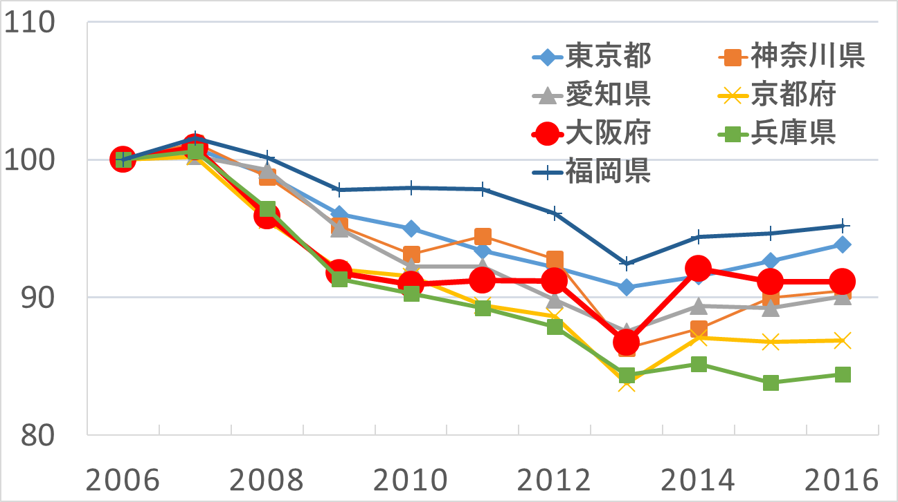
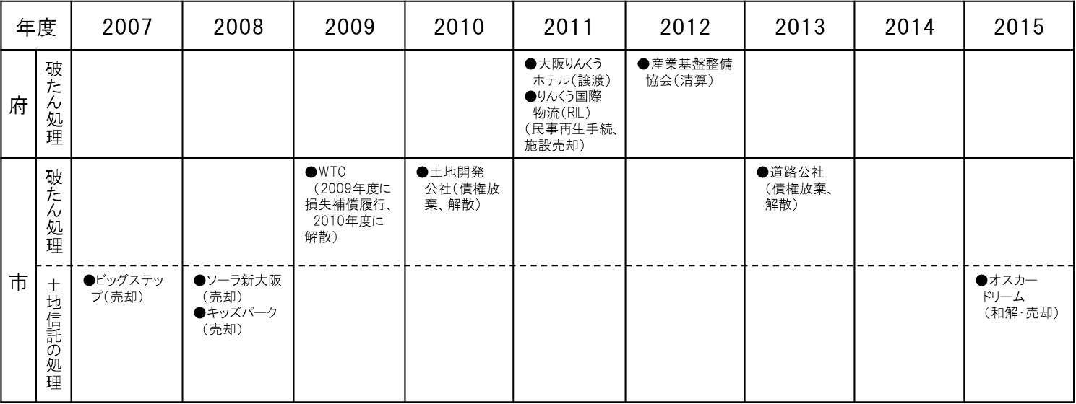
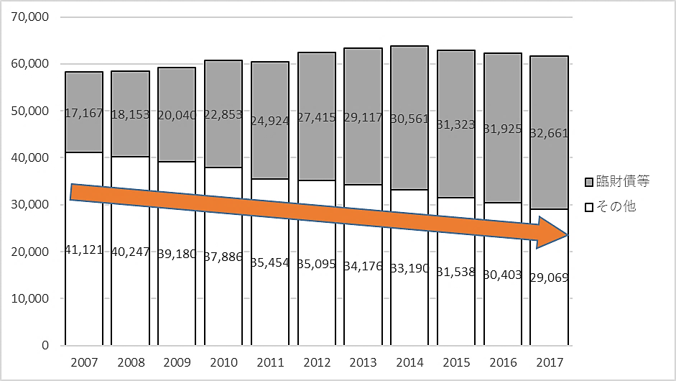
【WHAT４－①】 いわゆる行政改革／財政の見直し
■持続可能な財政基盤の確立に向けて、積極的な財政見直しを実施
府市ともに、様々な財政見直しの取組みを実施
（参考）人件費総額の変化（2006年度を100とした場合の指数）
※府は決算額ベース、市は予算額ベース
 | 大阪府 | 大阪市
共通 | 人件費の削減 債権管理／未収金回収の強化 公有財産の活用・売却 広告事業・ネーミングライツによる収入確保 補助金等の見直し 新公会計制度の導入
独自 | 財政運営基本条例（収入の範囲で予算を組む原則の徹底） 国直轄事業負担金の見直し ③ ファシリティマネジメント（公共 施設等の最適な経営管理）の 推進 ④ 府民利用施設の廃止・見直し | 施策・事業の見直しと再構築（敬老パスの見直し等） 三セクの破綻処理
大阪府
（年度）
大阪市
100
府市ともに、負の遺産を整理し、財政基盤を立て直し
（参考）地方債残高の推移 （大阪府）
➣ 臨時財政対策債を除く残高は減少
（億円）
※現在、取組・処理を進めている事業（大阪市）
阿倍野再開発事業、ＭＤＣ（湊町開発センター）、ＡＴＣ（アジア太平洋トレードセンター）、クリスタ長堀、オーク200

Slide 56
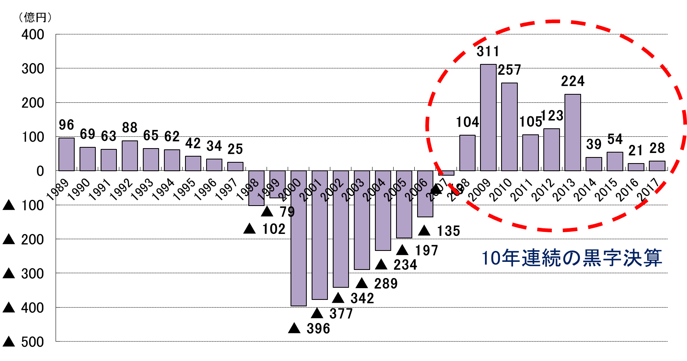
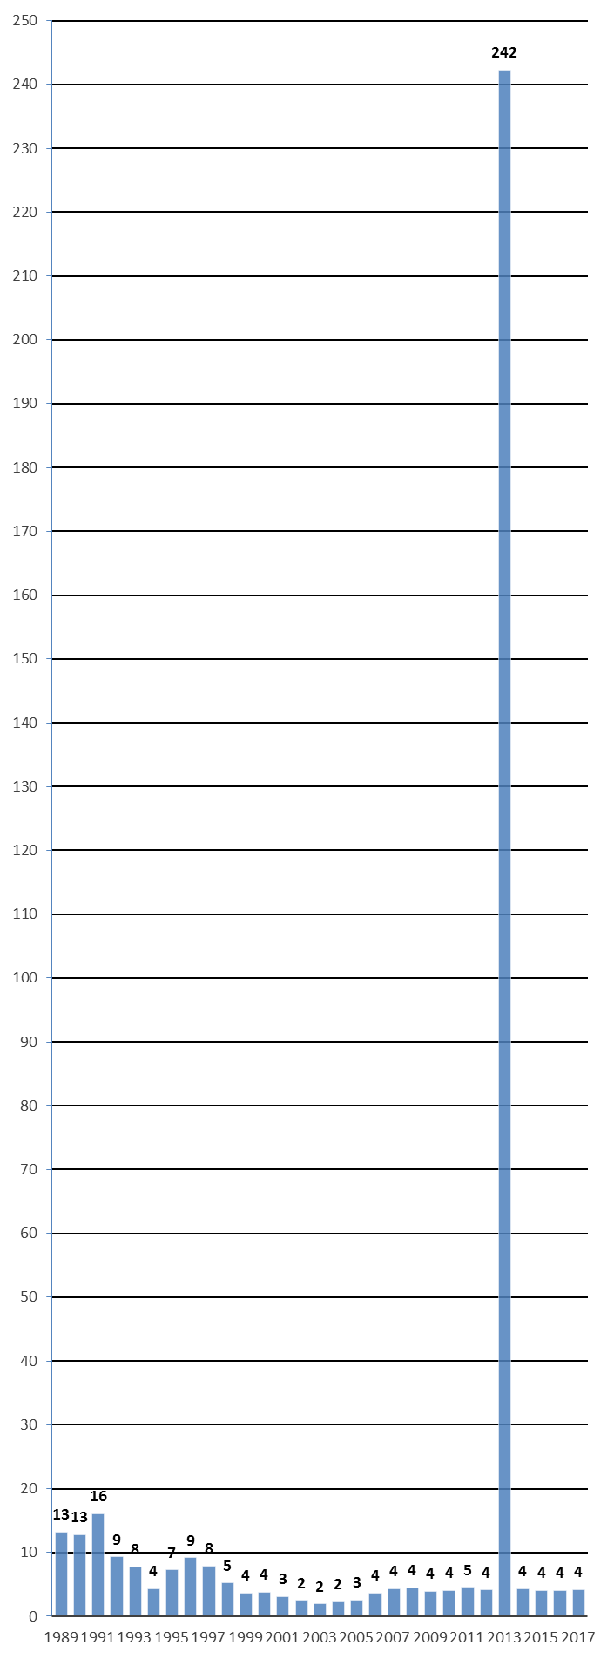
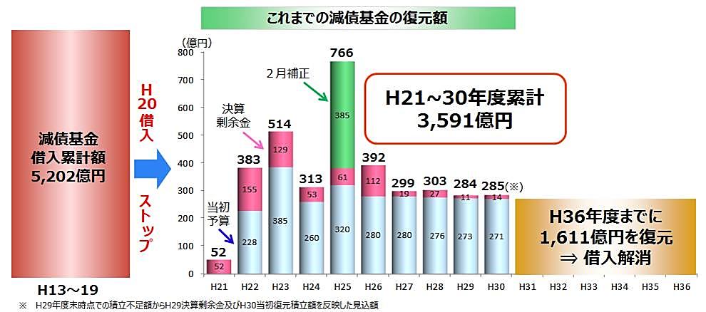
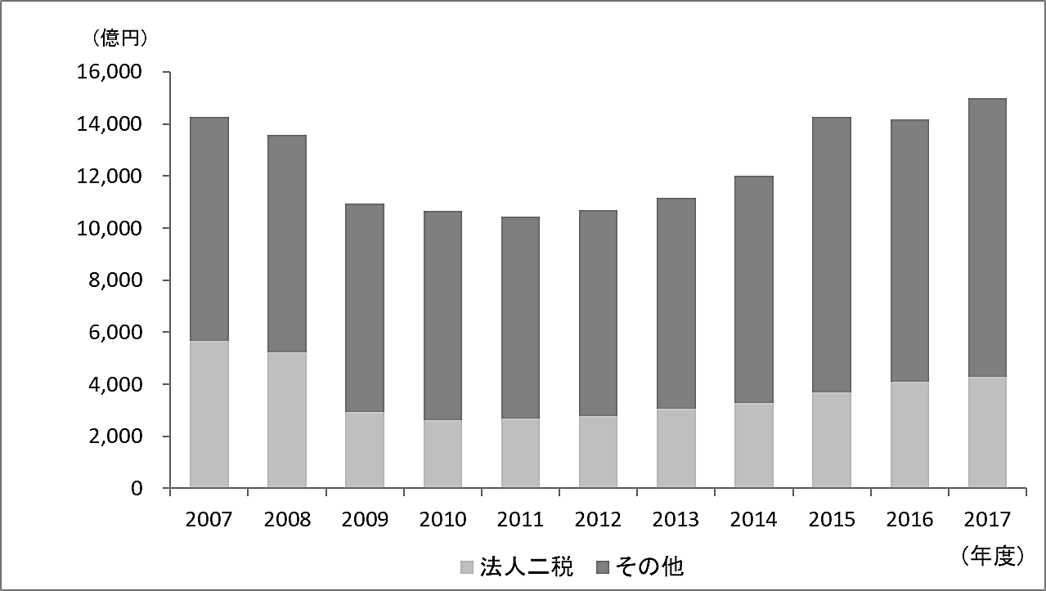
【WHAT４－①】 いわゆる行政改革／財政の見直し
大阪府
大阪市
□実質収支（一般会計決算）が黒字転換
➣ 10年連続の赤字から10年連続の黒字に
□実質収支は1989年度以降29年連続の黒字
（億円）
□減債基金を計画的に復元
➣ 財源不足を補うために借り入れた5,202億円について、2009年度から
計画的に復元
□実質公債費比率、将来負担比率の改善
➣ 市債は発行抑制により実質公債費比率、将来負担比率ともに改善
□府税収入が回復
➣ リーマンショックにより急減した府税収入も回復

Slide 57
【WHAT４－①】 いわゆる行政改革／組織体制の見直し
■改革を進めるための組織基盤を確立するため、組織と人事を大幅に見直し
府市ともに、様々な組織人事の見直し取組みを実施
＜府市の公募による外部人材の就任者数＞
 | 組織体制 | 人事制度
連携 | 府市統合本部／副首都推進本部 組織の共同設置（副首都推進局等） 組織統合、機能統合 | 人事交流 職員研修
共通 | 戦略本部会議（市は戦略会議）の設置 出資法人／外郭団体の見直し 経営形態見直し（民営化、地独法人化、 指定管理等） | 職員（区長、部局長、その他）の公募 給与制度改革 評価制度の見直し 採用試験の見直し
 | 大阪府 | 大阪市
区長・ 部局長 | ・部長 2012年度 1名 2014年度 1名 2017年度 1名 | ・区長 2012～ 2017年度 23名 ・局長 2013～ 2018年度 4名
校長 | ・校長 2010～ 2018年度 20名 | ・校長 2013～ 2018年度 32名
＜府市の人事給与制度改革＞
【府】 ◎ 全国初、 ○ 他府県より先進的な取組み
【市】 ◎ 政令市初、 ○ 他都市より先進的な取組み
人事給与制度分野では、府市の整合をとりつつ、あらゆる分野で全国に先駆けた取り組みを実践。
 | 大阪府 |  | 大阪市
採用 | ◎ | ・新たな試験制度の実施 （2011年度） ＊求める人材像の明確化 ＊エントリーシートの導入 ＊「択一式」「記述式専門」の廃止 ・試験内容の一部見直し（SPI3導入等）の実施（2015年度） | ◎ | ・新たな試験制度の実施 （2012年度） ＊求める人材像の明確化 ＊エントリーシートの導入 ＊教養試験等の廃止
育成 | ○ | ・人的資源マネジメント及び組織戦略を策定（2009年度） ・異動や研修等による人材育成を強化（2010年度） ・職員研修業務を包括的に民間事業者に委託（2008年度） | ― | ・人材育成基本方針を改訂(2013年度)
評価 | ◎ | ・人事評価制度の導入（2002年度） ・相対評価の本格導入（2013年度） | ◎ | ・人事評価制度の導入（2006年度） ・相対評価の本格導入（2013年度）
給与 | ◎ | ・府独自の給与制度改革 （2011年度） ＊1つの役職に1つの職務の級を割り当てることを基本として給料表を再編 ＊部長級、次長級について定期昇給を廃止し 「定額制」を導入 ＊役職間の給料月額の「重なり幅」を縮減 ＊技能労務職給料表を導入 ・退職手当の支給水準引下げ（2013年度） ＊国よりも引下げ完了時期を９月前倒し ・給与制度の総合的見直し（2015年度） ＊経過措置を設けずに給料を引下げ | ○ | ・給与制度改革 ＊幹部職員(局長級、部長級)への 「定額制」の導入(2012年度） ＊役職間の給料月額の「重なり」幅の縮減(2012年度） ＊住居手当の見直し(2012年度） ＊技能労務職の給与水準の見直し(2012年度） ＊55歳を超える職員の昇給停止制度の導入(2014年度） ＊課長代理級の管理職手当の見直し(2015年度） ＊保育士給料表・幼稚園教育職給料表の導入(2015年度） ＊技能労務職員の早期退職特例制度の実施(2015年度） ＊国の給与制度の総合的見直しに準じた制度見直し(2016年度）
退職 | ◎ | ・職員基本条例による退職管理の強化（2012年度） ＊再就職禁止法人(指定出資法人等) への再就職を原則禁止 ＊職員による再就職のあっせんを禁止 | ◎ | ・職員基本条例、職員の退職管理に関する条例による退職管理の適正(2012年度) ＊外郭団体等への再就職を原則禁止 ＊職員による再就職のあっせんを禁止 ＊再就職者による働きかけの禁止

Slide 58
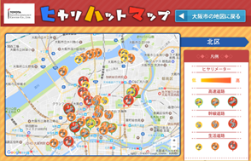
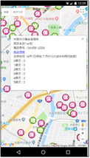
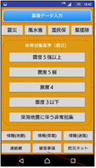
【WHAT４－③】 いわゆる行政改革／働き方改革とICT推進
■持続可能な行政経営を実現するため、今日的課題の働き方改革やICT推進にも積極取組み
働き方改革
ＩＣＴ推進
■ 意識改革
■ データ活用社会の実現
【トップや管理職の意識改革】 (府・市)
・ イクボス運動(府)や、市長・副市長・所属長一同によるイクボス宣言(市)
【職場内の機運醸成や業務の標準化の推進】（府・市）
・ 5S・標準化アクションプランの策定、進捗管理、自己評価など
【クルマのビッグデータ活用実証実験】 (市)
・ 「株式会社トヨタIT開発センター」と協働で実証実験を実施
■ 環境整備
【オープンデータの推進】 (府・市)
・ オープンデータサイトの開設
【タブレット端末によるモバイルワークの推進】 (府・市)
・ 出張時の業務の利便性向上の観点から、府は2015年度から、市は
2014年度からタブレット端末機の導入を開始
・ 現在、府では約500台、市では約80台を導入
【大阪府立大学・大阪市立大学との連携】 (府・市)
・ 都市シンクタンクとして両大学がデータに基づき、都市課題の分析を実施
【サテライトオフィスの試行実施】 (府)
・ 職員が自宅近くで業務を行えるよう、泉北府民センタービル内にサテライ
トオフィスを試行的に開設
■ 最先端テクノロジーの活用
【議事録作成支援】（府)
・音声認識AIを導入し、会議録等の作成支援を行い、職員の業務負担
を軽減
【在宅勤務の試行実施】 (府・市)
＜大阪府＞ 2017年度～試行実施
・週１回程度、自宅で勤務
・モバイル及びタブレット端末機を用いた資料作成、決裁、メール等に
よる職場とのやりとり 等
＜大阪市＞ 2015年度～試行実施
・育児、介護などとの両立を図る職員について、週2回を上限とし、自宅
で勤務
・テレワーク専門端末を用い、通常の勤務ができる環境を整備
■ デジタルファーストの推進
【モバイル・ファースト】 (市)
市民向けアプリ
・地図情報と連携して保育所空き状況を簡易に検索できる「保育所マップ」の他、救命サポートアプリ、火災予防の啓蒙に関するアプリを提供
職員向けアプリ
・震災、風水害等が勤務時間外に発生した際の各種計画等に関する【非常招集アプリ】 を開発
【勤務時間の柔軟化】 (府市)
・ 時差通勤制度
・ 勤務時間の割振り変更（予定されている勤務時間外の業務を正規の
勤務時間とする

Slide 59
【HOW１】 府市連携 [年表一覧]
凡例：〇着手 ◎進行中 ●実施済み
（府）【市】 点検・棚卸結果の整理番号
年度 |  | 2008～2011 | 2012～2014 | 2015～2018
連携体制構築 (28)【34】
戦略の一元化 (95～99)【96～100】 （W1成長戦略の再掲）
政策連携 （W1成長戦略、W２インフラ戦略の再掲） | ビッグプロジェクト (92～94) 【93～95】
 | 観光・集客 (101､106) 【102､107】
 | 特区 (91)【92】
 | 都市基盤整備 (79～81､83) 【88、89】
組織・機能統合 （29~32、100、102、103）
●2011／大阪府市統合本部の設置
●2013／大都市局の設置
●2015／副首都推進本部の設置
●2016／副首都推進局の設置
●2012／都市魅力創造戦略策定
グランドデザイン・大阪策定
●2013／大阪の成長戦略を一本化
●2013／新大学構想、医療戦略、規制改革、
エネルギー戦略会議などの提言
●2016／副首都ビジョン策定
〇2010／IRを成長戦略に位置付け
◎2013／府市でIR立地準備会議設置
〇2014／万博誘致の表明
〇2017／G20誘致の表明
●2017／G20開催地決定
◎2017／IR基本案の中間骨子とりまとめ
●2018／万博開催地決定
●2009／水都大阪イベント開催
●2011／大阪マラソン開催
●2013／大阪観光局設置
●2013／大阪・光の饗宴、御堂筋イベント開催
〇2010／特区制度提案
●2011／国際戦略総合特区地域指定
●2012／地方税ゼロ特区税制創設
●2014／国家戦略特区地域指定
●2016／成長特区税制創設
〇2012／府市共同で淀川左岸線延伸部の
環境影響評価を実施
〇2013／府市共同で防潮堤整備計画を策定
●2014／防潮堤の液状化対策開始
〇2014／府･市･鉄道事業者でなにわ筋線の
事業化に向けた検討会開催
●2016／淀川左岸線延伸部の事業化決定
●2017／なにわ筋線の事業化決定
◎2012／AB項目の基本的方向性を決定
●2015／市内府営住宅の市移管
●2016／市立特別支援学校の府移管
●2017／地方衛生研究所の統合
公設試験研究機関の統合
●2018／府急性期総合医療Cと
住吉市民病院の機能統合
●2014／消防学校の一体的運用
信用保証協会の合併
○2011／AB項目の指定
◎2019／公立大学法人の統合
中小企業支援団体の統合

Slide 60
【HOW１－①】 府市連携／連携体制の構築
府市の方針確認の場（本部会議）
府市連携を実現する組織体制
8年間で通算43回の本部会議を開催
統合案件や大型プロジェクトの方針確認を実施
[2011年～2015年]
[2016年 ～ 現在]
府市首長の方針確認の場
【府市統合本部会議】
本部長：知事
副本部長：市長
【副首都推進本部会議】
本部長：知事
副本部長：市長
【現在の体制】
検討体制
事務局組織
事務局
事務局
副首都推進本部
副首都推進局
府市連携の中核組織
大都市局
職員数：100人（最大）
所在地：大阪市役所
副首都推進局
職員数：96人（2018.12）
所在地：大阪市役所
■ 所掌事務
副首都化に向けた課題の協議・検討
■ 構成員
知事・市長・行政部局
副首都推進本部
事務局機能
共同設置の戦略会議／タスクフォース
新大学構想会議
都市魅力戦略推進会議
エネルギー戦略会議
医療戦略会議
規制改革会議
IR推進会議
新大学４者タスクフォース
消防力強化のための勉強会
中小企業支援団体のあり方
水道事業最適化あり方検討
大都市制度（特別区設置）協議会
■ 所掌事務
大都市制度の具体的な制度設計
■ 構成員
知事・市長・府議会議員・市会議員
法定協議会
事務局機能
プロジェクトを推進する共同組織
グランドデザイン
都市魅力創造
万博誘致
IR推進
G20準備
【大阪府市統合本部会議／副首都推進本部議の開催実績】
府市統合本部会議 |  |  |  | 副首都推進本部会議
2011 | 2012 | 2013 | 2014 | 2015 | 2016 | 2017 | 2018
7 | 12 | 3 | 5 | 2 | 6 | 4 | ４
政策連携の方針確認
教育基本条例
職員基本条例
大阪のグランドデザイン
都市魅力戦略
医療戦略
新たな大都市制度
など
副首都ビジョン
都市機能の強化
G20サミット誘致
2025万博誘致
新たな大都市制度
など
★ 方針確認された重要案件
AB項目の基本的方向性
大阪のグランドデザイン
教育基本条例
職員基本条例
都市魅力創造戦略
エネルギー戦略
医療戦略
新大学構想 など

Slide 61
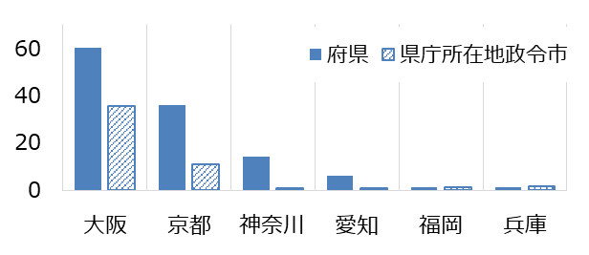
【HOW１－①】 府市連携／連携体制の構築
他都市を上回る、広域自治体（大阪府）と政令指定都市（大阪市）の連携を実現
「指定都市都道府県調整会議」の開催回数
（他都市比較／2ヵ年累計）
１）府県・県庁所在地政令市間の派遣職員数[2017]
（職員数千人あたり）
（人）
（回）
６
４
２
注）各自治体から相手自治体への派遣職員数を一般行政部門職員数で除して算出
出典）一般行政部門職員数：総務省「平成29年地方公共団体定員管理調査結果」
派遣職員数：日経グローカル 2017.8.21
２）大阪府・大阪市間の派遣職員と併任職員数の推移
（人）
出典）副首都推進局調べ
※ 「指定都市都道府県調整会議」とは
・・・ 副首都推進本部会議との関係
指定都市と都道府県の二重行政の問題を解消し、事務処理を調整するための協議の場として、2016年の地方自治法の改正により創設された制度。
大阪府と大阪市においては、府と市の事務の処理について必要な協議を行うときは、副首都推進本部会議を指定都市都道府県調整会議と位置付けて開催している。
３）職員併任の組織（例）
政策テーマ | 府の組織 | 市の組織
都市魅力関係 まちづくり関係 港湾関係 | 府民文化部 住宅まちづくり部 都市整備部 | 経済戦略局 都市計画局 港湾局
４）組織の共同設置
①副首都推進局 【副首都化（大都市制度を含む。）の推進】
②ＩＲ推進局 【IR誘致の推進】

Slide 62
【HOW１－②】 府市連携／組織統合や機能の最適化
Ａ項目 【経営形態の見直し】 13項目
B項目 【類似・重複している行政サービス】 22項目
２機能が一元化、１機能が移管、２事業が民営化
（１組織の統合予定、１組織の地独法人化予定）
３組織が統合、１機能が移管
（１組織の統合予定）
1.府と大阪市の組織や事業を最適化するもの
１.公設試験研究施設
項目 |  | 方針 | 取組内容
①公営住宅 |  | 市へ移管 | 2015 府から市へ移管
②消防 |  | 消防力最適化 | 検討中
 | 消防学校 | 機能一元化 | 2014 一体的運用
③病院 |  | 一体的運営 | 検討中
 | 母子周産期 | 機能一元化 | 2018 母子医療C開院
④大学 |  | 法人統合 | 2019 統合予定
 |  | 大学統合 | 2022 統合に向け検討中
⑤港湾 |  | 管理一元化 | 検討中
⑥水道 |  | 広域化 | 検討中
⑦下水道 |  | コンセッション | 検討中
項目 |  | 方針 | 取組内容
産技総合研究所 | 工業研究所 | 組織統合 | 2017 組織統合
公衆衛生研究所 | 環境科学研究所 | 組織統合 | 2017 組織統合
２.出資法人
信用保証協会 | 信用保証協会 | 組織統合 | 2014 経営統合
国際交流財団 保健医療財団 道路公社 住宅供給公社 堺泉北埠頭 文化財センター | 国際交流C 環境保健協会 道路公社 住宅供給公社 大阪港埠頭 文化財研究所
廃止や自立化など、それぞれの方向性
それぞれの方向性に基づいた検討
３.公の施設等
特別支援学校 | 特別支援学校 | 府へ移管 | 2016 市から府へ移管
産業振興機構 | 都市型産業振興C | 組織統合 | 2019 法人統合予定
高等学校 中央図書館 体育会館 門真スポーツC ビッグバン 大阪国際会議場 青少年施設 障がい者交流C ドーンセンター こころ健康総合C 動物愛護管理C | 高等学校 中央図書館 中央体育館 大阪プール キッズプラザ大阪 インテックス大阪 青少年施設 障害者スポーツC クレオ大阪 こころの健康C 動物管理C
2.大阪市の経営形態の見直し
項目 | 方針 | 取組内容
⑧地下鉄 | 株式会社化 | 2018 新会社事業開始
⑨バス | 事業譲渡 | 2018 事業譲渡
⑩文化施設 | 地独法人化 | 2019 地独法人化予定
⑪一般廃棄物 | 焼却・広域化 | 2015 一部事務組合
 | 収集・民営化 | 2017 改革プラン策定
⑫弘済院 | あり方検討中 | 検討中
⑬市場 | 指定管理者 | 検討中
あり方の見直しや機能再編など、それぞれの方向性
それぞれの方向性に基づいた検討

Slide 63
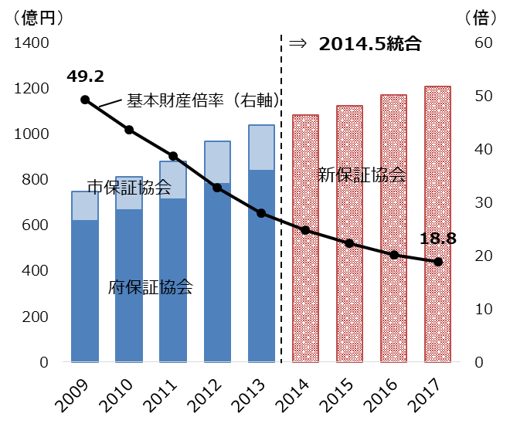
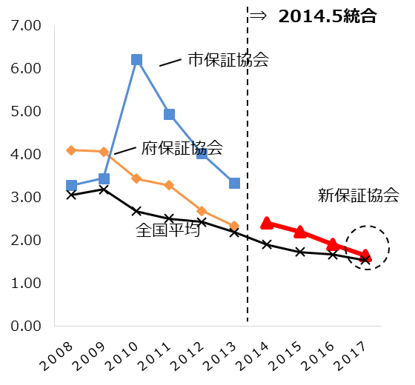
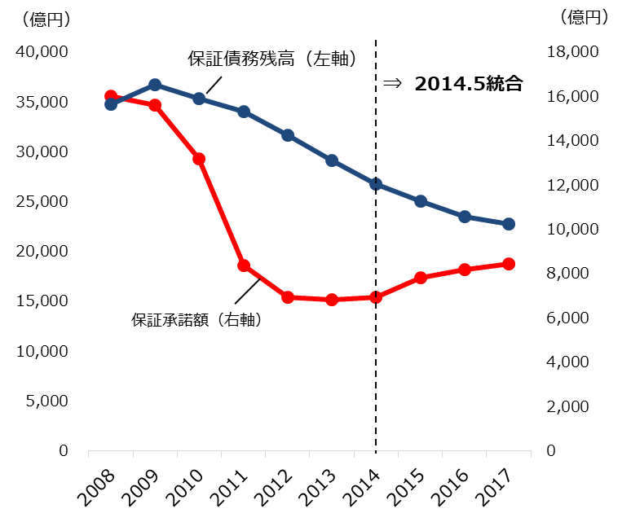
【HOW１－②】 府市連携／組織統合や機能の最適化
大阪信用保証協会 [2014.5]
統合前の2012年時点で、法人の担保力を示す基本財産倍率は、市協会が全国ワースト２位、府協会が同３位であったが、基本財産倍率や代位弁済率は改善し、債務を減らしながら融資を増やすなど、経営基盤を着実に強化してきている。
基本財産倍率が大幅改善
代位弁済率が大幅改善
債務を減らし、保証を確保
経営基盤となる基本財産を着実に積み上げ、経営の安定度を示す基本財産倍率は、2009年比で約1/3に減少
全国ワーストに近かった代位弁済率は、直近で全国平均並みに改善
保証債務残高が減少し、経営統合後の保証承諾額は増加傾向。
基本財産（棒グラフ）
※統合前は両協
会の合計額
■基本財産倍率とは・・・
基本財産は一般企業の資本金に相当するもので、協会が引き受けた保証債務の最終担保的な性格がある。
基本財産倍率とは、基本財産に対して債務保証残高がいくらあるかを示すもので、小さいほどリスクが小さい
■代位弁済とは・・・
信用保証付の貸付金等が、中小企業・小規模事業者の倒産などの事由により金融機関へ返済できなくなった場合に、信用保証協会が金融機関に対して貸付残額を支払うこと。
■代位弁済率とは・・・・
代位弁済金額/保証債務平均残高により算出
■保証承諾額とは・・・
当該年度に、協会が新規に保証した額

Slide 64
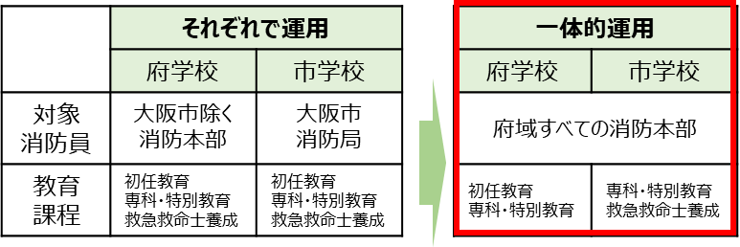
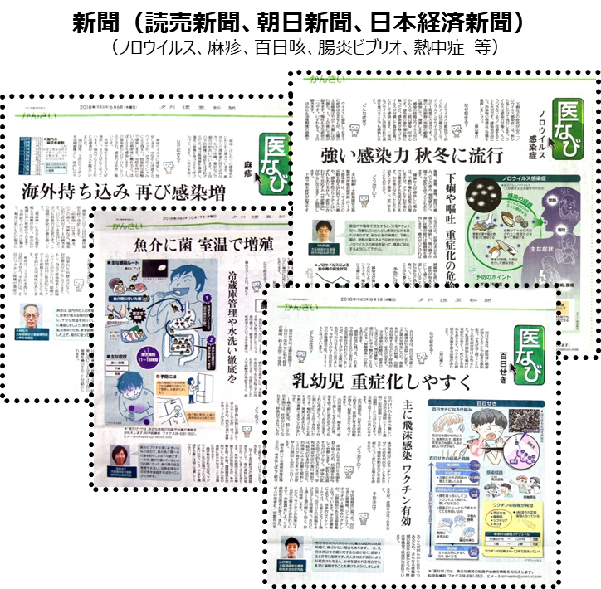
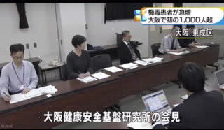

【HOW１－②】 府市連携／組織統合や機能の最適化
大阪健康安全基盤研究所 [2017.4]
消防学校 [2014.4]
統合の相乗効果により、様々な機能を強化
消防学校の一体運用から３年を経過し、「同じ釜の飯を食べた」卒業生は4,362人に達する。
※府域全消防員１万人
１．統合による相乗効果
強みを活かした行政検査依頼の相互補完
研究課題の共同実施、機器の共同利用
２．統合による機能強化
精度管理、危機管理対応の専門部署の設置
外部人材の登用、実地疫学の専門家の養成
マスメディアに対する積極的なブリーフィング 【図１】
３．地方独立行政法人化の効果
柔軟な組織運営
阪大との連携大学院開設など、他機関との連携強化
公営住宅 [2015.8]
【図１】積極的な広報で、
存在感をアピール
大阪市内にあった府営住宅約1.5万戸を、市営住宅として移管したことにより、住民の利便性が向上
テレビ（ＮＨＫ）
（梅毒、風疹、食中毒 等）
【移管前（2014.3）】
 | 府営 |  | 市営
 |  | 内市内
管理戸数 | 137,819 | 15,195 | 100,610
＜改革の効果例＞
■府民・市民に分かりやすいサービスの提供
市内の府市の公営住宅の募集を一括実施
管理に関する窓口を一元化
＜研究所が目指す姿＞
①先見性
②アピール性
③率先性
④信頼性
【移管後（2018.4）】
 | 府営 | 市営
管理戸数 | 122,577 * | 112,403
* うち建替事業中の1,294戸は事業完了後に移管予定
（注）以下について、会議後に訂正（平成31年２月14日訂正）
「消防学校」について、「府域全消防員」の数値の誤り

Slide 65
【HOW１－③】 府市連携／戦略の一元化
広域行政の大阪府と、政令指定都市の大阪市が、ともに大都市大阪の成長戦略や広域計画を策定することにより、グローバルな都市間競争に対抗しうる、強靭な都市経営が可能となる。
計画・ビジョン | 策定年 | 概要
大阪の成長戦略 | 2013～ | 今後10年間の成長目標を掲げ、それを実現するための短期・中期（3年から5年）の具体的な取組みの方向を明らかにする。
副首都ビジョン | 2017 | 東西二極の一極として、日本の未来を支え、けん引する「副首都・大阪」の確立、発展に向けた方向性を示す。
大阪都市魅力創造戦略 大阪都市魅力創造戦略2020 | 2012 2016 | 世界的な創造都市に向けた観光・国際交流・文化・スポーツの各施策の上位概念となる府市共通の戦略。
グランドデザイン・大阪 | 2012 | 府域全域の方向性を示す「将来ビジョン・大阪」にもとづき、2050年を目標とする大都市・大阪の都市空間の将来像を示す。
経営形態の見直し検討項目(A項目)と類似･重複している行政サービス(B項目)の基本的方向性 | 2012 | 経営形態の見直し検討項目(A項目)、類似･重複している行政サービス(B項目)についての基本的方向性。
大阪府立高等学校・大阪市立高等学校再編整備計画 | 2013 2018 | 多様な課程や学科等を備える高等学校教育について、広域的な視点で対応する方がより効果的・効率的であるという観点から、再編整備計画を策定。
文化振興計画 ※府市それぞれ策定 | 2013 2016 | 文化の振興に関する施策の総合的かつ計画的な推進を図る。
大阪府市新大学構想（提言） | 2013 | 府立大学・市立大学の現状・課題や、統合後の新大学の姿、運営体制等を提言。
新大学ビジョン | 2013 | 新大学構想を踏まえ、新大学のあり方とその骨格を明らかにする。
大阪府市エネルギー戦略（提言） | 2013 | 「新たなエネルギー社会の形成による新成長の実現」に向けた戦略を提言。
大阪府市医療戦略（提言） | 2014 | 大阪の潜在的なメリットを生かし、健康寿命の延伸によるQOLの向上と経済成⻑を同時に実現するための戦略を提言。
大阪府市規制改革会議提言（提言） | 2014 | 成長戦略の推進及び大阪の産業の活性化等に資するための規制緩和及び制度の改善を提言。

Slide 66
【HOW１－③】 府市連携／プロジェクトの一元化
大阪府と大阪市が、都市基盤整備やビックプロジェクトを共同で推進することにより、これまで停滞気味であった都市格の向上に寄与。
都市基盤整備
大規模イベント
プロジェクト名 | 取組み状況
淀川左岸線延伸 （高速道路の未整備路線の整備） | 2012 府市共同で、国にアセス協力を依頼 2017 事業開始
防潮堤の液状化対策（南海トラフ巨大地震対策） | 2013 府市で整備計画を策定 2014 事業開始
なにわ筋線 （大阪市を南北に縦貫する鉄道路線の整備） | 2014 府市鉄道事業者の検討会を設置 2017 府市で事業化に向けた方針を決定
うめきた２期 （JR大阪駅北側の再開発） | 2012 大阪駅周辺地域部会設置 2015 うめきた２期区域まちづくりの方針策定 2018 開発事業者決定
夢洲のまちづくり | 2017 夢洲まちづくり構想策定
プロジェクト名 | 取組み状況
大阪マラソン | 2011～ 府市などで、毎年開催 集客数 142.5万人（2018）
御堂筋イベント | 2013～ 府市などで、イベントを同時開催 2014～ 府市経済界共同で共催 集客数 約40万人（2018）
大阪・光の饗宴 | 2013～ 府市民間のイベントを連携して開催 来場者数 約1,367万人（2017）
その他
水都大阪 | 2013～ 水と光のまちづくり推進会議を設置 舟運利用者数 120万人（2017）
大阪アーツカウンシル | 2013～ 府市文化振興会議にアーツカウンシル 部会を設置 評価対象事業：府約3.6億円、 （2018予算） 市約3.6億円
大阪観光局 | 2013～ 府市経済界が連携して、 大阪観光局事業を発足 2015～ （公財）大阪観光局を設立
特区 | 2011 関西イノベーション国際戦略総合特区 事業開始 2012 府市連携して「特区税制」スタート 2014 関西圏が国家戦略特別区域に指定
被災地の廃棄物の広域処理 | 2012・2013 府市共同で、東日本大震災の被災地の廃棄物を受け入れ処理（約１万５千トン）
大規模プロジェクト
万博誘致 | 2015～ 府市などで万博誘致検討 2017 万博開催申請 2018 大阪・関西における万博開催決定
IR誘致 | 2013～ 府市でIR立地検討 2017 府市共同の内部組織(IR推進局)設置
2019年G20大阪サミット | 2017 府市共同で国に応募 2018 大阪での開催決定 府市経済界共同で開催準備

Slide 67
【HOW２】 民間との協業多様化 [年表一覧]
凡例：〇着手 ◎進行中 ●実施済み
（府）【市】 点検・棚卸結果の整理番号
年度 |  | 2008～2011 | 2012～2014 | 2015～2018
施設運営への民間手法の導入 (19) 【28】 | 指定管理 | ●2009／評価に外部有識者意見(市) | ●2012／外部有識者モニタリング必須 化(府) | ●2017／評価が低い指定管理者に対する 次期公募時の減点制度の導入(府)
 | PFI事業
経営形態の見直し (19、22、77) 【20～27、80～86】 | 民営化 ①地下鉄 ②バス ③水道 ④下水道 ⑤幼稚園 ⑥保育所 ⑦一般廃棄物 ⑧中央卸売市場 ⑨高速道路
 | 地独法人化 ①大学 ②病院 ③産業公設試 ④衛生公設試 ⑤農業公設試 ⑥博物館
民とのパートナーシップ (20、21) 【29～31】 | 大阪型民活 ①大阪城公園 PMO ②てんしば
 | 公民連携 ①公民戦略連携 デスク ②包括連携協定 | ●2009／企業との包括連携協定を開始(府)
●2016／PFI/PPP優先的検討規程策定（府・市）
●2011／地下鉄民営化・成長戦略PT設置（市）
●2011／バス改革持続戦略PT設置(市)
●2011／一般廃棄物の収集輸送事業を職員の退職不補充により民間委託化拡大(市)
●2012／中央卸売市場に指定管理者制度導入（府）
●2012／「市立幼稚園民営化計画(案)の基本的な考え方」公表（市）
●2012／「公立保育所新再編整備計画(案)」公表（市）
●2013／市水道の上下分離による民営化の方向性決定（市戦略会議）（市）
●2013／市下水道施設の運転維持管理業務を外郭団体を暫定活用し包括委託（市）
●2016／市水道の運営権制度の活用条例案廃案（審議未了）（市）
●2017／「家庭ごみ収集輸送事業改革プラン」策定（市）
●2017／市下水道施設の運転維持管理業務をクリアウォーターOSAKA(株)へ包括委託（市）
◎2018／府道路公社路線をNEXCOへ移管（府）
●2018／地下鉄新会社営業開始（市）
●2018／大阪シティバス(株)営業開始(市)
●2012／（地独）大阪府立産業技術総合研究所を設立（府）
●2012／（地独）大阪府立環境農林水産総合研究所を設立（府）
●2014／（地独）大阪市民病院機構を設立（市）
●2017／統合法人の「公立大学法人大阪」の定款が府議会、市会で可決（府・市）
●2017／ （地独）府立産業技術総合研究所と（地独）市立工業研究所を統合し、(地独)大阪産業技術研究所を設立(府・市)
●2017／ 府の衛生部門（公衆衛生研究所)と市の衛生部門を統合し、新たに(地独)大阪健康安全基盤研究所を設立（府・市）
● 2017／ （地独）大阪市博物館機構の定款が市会で可決、2019年4月に地独法人化予定（市）
●2015／大阪城公園PMO事業導入(市）
●2015／天王寺公園エントランスエリア
（愛称：「てんしば」）リニューアル（市）
●2012／サウンディング型市場調査を開始(市)
●2015／公民戦略連携デスク設置(府）
●2017／サウンディング型市場調査を開始(府)
●2017／企業等との連携窓口の一元化(市)
③マーケット
サウンディング

Slide 68
【HOW２】 民間との協業多様化／担い手の最適化（分布図）
■あらゆる事業手法を活用し、最適な担い手が公共サービスを提供するスキームを推進
（凡例）
形：
府市統合
大阪府
大阪市
色：
実現済
検討中
件数
 | 事業の担い手
 | 地方独立行政法人 | 出資法人(外郭団体) | 民間会社
事業譲渡
コンセッション
包括委託
地方独立行政法人化
PFI
指定管理者制度^{*4}
先駆的な民間手法
マーケットサウンディング
事業手法
地下鉄
バス
高速道路
泉北高速
鉄道
下水道
水道
下水道
産技研
大学
大学
大安研
病院
病院
環農総研
博物館
22件
３件
1件
２件
6件
52件*1
349件*2
市場
市場
大阪城公園
天王寺公園
エントランスエリア
7件*3
31件
*1：府市場を除いた件数 *2：大阪城公園を除いた件数 *3：うち1件は府市共同実績 *4：府の指定管理者には上記のほか、泉大津市が1件ある

Slide 69


【HOW２－①】 民間との協業多様化／指定管理・PFI
■「民でできることは民へ」の原則を定着
指定管理者制度の積極導入
■府市とも委託先を外郭団体から民間へ大きくシフト
（民間の比率が、それぞれ93%、98％に）
 | 大阪府 |  | 大阪市
取組 経過 | 2005年度 「大阪府における指定管理 者制度の導入及び運用に ついて(基本的な考え方)」 を策定 2009年度 競争を促す観点から、価格 点を原則50点に引き上げ 2012年度 外部有識者によるモニタリン グを必須化 |  | 2004年度 「公の施設の指定管理者の指 定の手続等に関する指針」を 策定 2006年度 「指定管理者制度の導入及び 運用に係るガイドライン」を策定 2011年度 競争を促す観点から、「市費の 縮減」の配点を原則50点に引 き上げ
事業実績 | 基盤施設（公園、駐車場等） | 23 | 基盤施設（公園、駐車場等） | 166
 | レクリエーション施設等 | 17 | レクリエーション施設等 | 72
 | 産業振興施設 | 2 | 産業振興施設 | 4
 | 文教施設 | 9 | 文教施設 | 67
 | 社会福祉施設 | 6 | 社会福祉施設 | 47
 | 合 計 | 57 | 合 計 | 356
【大阪府】
【大阪市】
外郭
民間
■府中央卸売市場の指定管理者制度導入は全国初
※府の導入施設数は、府営住宅を除く導入数
PFI手法の積極導入
■大阪は他都市に比べて実施件数が多い
 | 大阪府 | 大阪市
取組 経過 | 1999年度 PFI検討委員会設置 2001年度 PFI検討指針策定 2016年度 「PFI/PPP優先検討規 程」策定 | 2015年度 PFI担当を設置 2015年度 「PFIガイドライン」策定 2016年度 「PPP/PFI手法導入優先的 検討規程」策定
事業 実績 | 府営住宅民活プロジェクト等 全22件 | 下水処理場汚泥固形燃料化事業等 全3件
（件）
※各都府県内の
地方公共団体実施分
出典）内閣府「PFIの現状について」2018.7

Slide 70
【HOW２－②】 民間との協業多様化／経営形態の見直し（地独法人化）
■公の関与を保ちつつ、民の弾力性と効率性を発揮できる、地方独立行政法人の選択肢も積極活用
地独法人の積極活用
大阪では、行政が事業の安定的な運営を担保しながら、予算面や人材面において、柔軟で戦略的な経営を実施できる地方独立行政法人の経営手法を最大限に活用し、住民サービスの効率性と質を高めている。
 | 東京都 | 愛知県 | 名古屋市 | 大阪府 | 大阪市
大学 | ○ | ○ | ○ | ○ | ○
病院 | △ ９病院中１病院 | × | × | ○ | ○
工業系 公設試 | ○ | × | × | ○
衛生系 公設試 | × | × | × | ○
農林系 公設試 | × | × | 無し | ○ | 無し
博物館 | × | × | × | × | （取組中）
地独法人の府市連携
・全国初
地独法人化に留まらず、府市連携や全国初など、大阪独自の取り組みにも挑戦している。
① 府市連携
府市法人の統合（共同設立）や連携により相乗効果を発揮し、機能強化やサービス向上を実現
② 全国初
地方衛生研究所や博物館など、全国初の地独法人化に挑戦。
 | 大学 | 病院* | 試験研究機関 |  |  | 博物館
 |  |  | 工業系 | 衛生系 | 農業系
連携 状況 | 2019.4 統合予定 | 2018.4 母子周産期 機能統合 | 2017.4 統合済 | 2017.4 共同設立済 【全国初】
大阪府
大阪市
府立大学
府立病院
大阪産業
技術
研究所
大阪健康
安全基盤
研究所
環境農林
水産総合
研究所
連携
連携
2019.4
地独予定
【全国初】
市立大学
市民病院
博物館
機構
* 病院は将来の一体運営を目指す

Slide 71



【HOW２－②】 民間との協業多様化／経営形態の見直し（地下鉄民営化）
１．民営化に先立って取り組んできたサービス向上策
地下鉄・ニュートラム乗車人員の推移
当年度損益の推移
（万人/日）
2012年度以降乗車人員は増加
（億円）
2015年度において過去最高の収益を達成
項目 | 内容
終電延長 | 全路線で13～42分延長
料金値下げ | 【１区】 [2014.4] | 改定前 200円 | 改定後 180円
 | 【２区】 [2017.4] | 改定前 240円 | 改定後 230円
トイレ改修 | 112駅中108駅で改修済み （2017年度末現在／96.4％）
売店コンビニ化 | 44店舗
駅ナカビジネス | ekimo（梅田、なんば、天王寺） 新なにわ大食堂（新大阪）
+24万人/日
トイレの改修
（改修前）
（改修後）
２．民営化によって更に期待される効果
中期経営計画の概要 [2018～2024]
全国初の市営地下鉄の民営化を実現
    １．鉄道事業
    ①可動式ホーム柵の整備促進 【2021年までに10駅で設置完了】
    ②防災対策の徹底強化 【2021年までに耐震対策完了など】
    ③南北・東西軸の強化 【御堂筋線９駅、中央線6駅をリニューアル】
    ２．都市開発事業
    ①重点開発エリア 【御堂筋線、中央線、本町外縁オフィスエリア 等】
    ②夢洲・新臨海観光エリア 【IRと連動した観光客向け商業施設開発】
    ③森之宮エリア 【大阪城東部地区の街づくりを踏まえた開発】
    ３．財務数値のまとめ（2024年度に連結ベースで）
    ①売上2,100億円、②非鉄道売上比率27％、③営業利益430億円
    ④7ヵ年累計でフリーキャッシュフロー1,900億円を目指す
＜経営形態の変遷＞
変遷 | 経営形態
2018年3月以前 | 地方公営企業
2018年4月 | 株式会社化（民営化） ※市出資100％
将来 | 株式上場が可能な企業体を目指す

Slide 72





【HOW２－③】 民間との協業多様化／公民連携
■進化した改革では、民間の知恵を積極的に活かし、費用対効果を最大化
大阪独自の取組み（スキーム）
改革の効果
行政のメリット
民間のメリット
大阪城公園
PMO
指定管理者制度を使った独自の『PMO事業』
Win
Win
１） 長期運営 【20年間】
２） 収入確保 【施設整備、イベント実施】
３） 大きな裁量 【行為許可、一括管理】
施設ごとの管理解消
負担ゼロで魅力向上
長期運営で採算見込
裁量拡大で積極投資
⇒50億円投資を10数年で回収予定
来園者数は過去最高を更新
収支は約２億円超の改善
魅力向上事業
単位万人
単位百万円
← PMO →
▲40
← PMO →
大阪城パークマネジメント共同事業体
（年度)
（年度)
天王寺公園
エントランスエリア
（てんしば）
設置・管理許可の仕組みを使った
独自の『PPP事業』
公園魅力
の向上
カップルや若い世代の来園
イルミネーションやライトアップによる夜間景観
天王寺公園やエリアのイメージが変化
１） 長期運営【20年間】
２） 都市公園法に基づく設置・管理許可
３） オープンエリアの活用 【テナント、イベント】
来園者数は導入前の３倍
収入増と支出削減
単位万人
単位百万円
収入
支出
（リニューアル工事）
公園使用料
維持管理費
32
37
←てんしば→
7
近鉄不動産㈱
（年度)
2014
2017
2014
2017
（年度)

Slide 73



【HOW２－③】 民間との協業多様化／公民連携
■民間との連携を強化し、行政の課題解決やサービス向上に活かす
公民戦略連携デスク 【大阪府】
サウンディング型市場調査 【大阪府・市】
企業・大学等と府庁の各担当部局を繋ぐワンストップ窓口として、「公民戦略連携デスク」を設置
民間事業者の能力や創意工夫を幅広く取り入れるため、積極的にサウンディング型市場調査を実施し、事業に活かしている
＜活用例＞
土地・建物の活用方策の検討、施設整備方策の検討 …企業等による参入可否や活用アイデアの把握
運営手法の検討 …市場性の有無や企業等による活用アイデアの把握
公募条件の整理 …土地の処分にあたり、売却、定期借地などの事業方式等に関する意見の把握等
＜サウンディング型市場調査実施のながれ＞
公民戦略連携デスク設置後、包括連携協定は飛躍的に増加
＜実施件数の推移＞
年度 | 2012 | 2013 | 2014 | 2015 | 2016 | 2017 | 合計
府 | ー | ー | ー | ー | ー | ７ | ７
市 | 1 | 7 | 4 | 4 | 4 | 11 | 31
30件
4件
＜主な調査内容＞
※大阪府の2017年度実績には、府市の共同設置機関であるＩＲ推進局の１件を含む
大阪城公園PMO事業導入、天王寺動物園への民間活力導入、最先端ICTに関する提案制度、大阪新美術館の運営へのPFI手法導入、公設民営学校のあり方 など

Slide 74
【HOW３】 国との協調連携 [年表一覧]
凡例：〇着手 ◎進行中 ●実施済み
（府）【市】 点検・棚卸結果の整理番号
年度 |  |  | 2008～2011 | 2012～2014 | 2015～2018
国への問題提起 | 国と自治体の関係見直し |  | ●2010／国から地方への権限移譲（地域主権戦略大綱） ●2011／国直轄事業負担金の廃止
 | 新たな大都市制度の創設 |  | 〇2010／大阪府自治制度研究会 〇2012／「大阪にふさわしい大都市 条例」の制定 | ●2012／「大都市地域における特別 区の設置に関する法律」制定 ●2014／大都市制度の見直しを含む 地方自治法改正
 | 教育行政の責任の明確化 |  | 〇2008／教育非常事態宣言（知事） | 〇2012／教育基本条例制定（府市） | ●2015／「教育行政の組織及び運営に関する 法律」の改正
 | 関空・伊丹のあり方見直し |  | 〇2008／関空の課題を問題提起 ●2010／国が関空・伊丹の統合方針 を決定 | ●2012／関空・伊丹の経営統合 | ●2016／関空・伊丹のコンセッション導入
国への提案 | 特区制度 |  | 〇2010／特区制度提案 ●2011／国際戦略総合特区地域指定 | ●2012／地方税ゼロ特区税制創設 ●2014／国家戦略特区地域指定 ●2014／保険外併用療養の特例 ●2014／雇用労働相談センター設置
 | 統合型リゾート（IR）の法制化 |  | 〇2010／府の成長戦略にIRを記載 | ◎2013／府市IR立地準備会議設置 | ●2018／IR整備法成立
全国の先駆け |  |  | ●2011／新公会計制度の導入 | ●2012／府中央卸売市場の指定管 理者制度導入 | ●2017／地方衛生研究所の地独法人化 ●2017／市営地下鉄民営化 ●2018／道路公社路線のNEXCO移管
国との協力 |  | 日本万国博覧会 |  |  | 〇2015／大阪誘致構想検討会設置 〇2016／「日本万国博覧会基本構想」を国へ提出 〇2017／立候補を閣議決定 ●2018／日本・大阪開催決定
＜以下2015＞
●エリアマネジメントに係る道路法の特例
●保育士資格に係る課税の特例 ほか３件
＜以下2016＞
●成長特区税制創設
●外国人家事支援人材受入に係る出入国管理
●土壌汚染対策法施行規則の特例 ほか1件
＜以下2017＞
●公立学校運営の民間開放に係る学校教育法の特例
●革新的な医薬品の開発迅速化

Slide 75
【HOW３】 国との協調連携／取組み内容と提案の結果（主なもの）
■国への問題提起や制度見直しの働きかけ、特区等の活用により、大阪改革を全国基準へ
国への提案や大阪の取組み（主なもの）
提案の結果
問題提起
①関西国際空港の経営
1.3兆円の巨額負債含む財務状況を踏まえ、伊丹空港も含めた空港経営のあり方について、国家レベルの課題として問題提起 [2008年]
②国直轄事業負担金のあり方
道路、河川、ダム、港湾等の国直轄事業に対する地方公共団体の負担のあり方について問題提起 [2008年]
①経営統合と民営化
関西国際空港と伊丹空港の経営統合 [2012]
新関空会社によるコンセッション導入 [2016]
②国制度の廃止
法改正により、直轄事業の維持管理費負担金を廃止 [2015]
制度見直し
①大都市制度改革
大都市等における効率的・効果的な行政体制の整備や、住民の意思がより適切に行政に反映される仕組みづくりのための、大都市にふさわしい制度の創設を提案 [2012年]
②教育制度改革
住民に選ばれた首長（知事・市長）の意見が教育行政に反映することのできる「教育基本条例」の制定 [2012年]
①大都市における特別区の設置に関する法律の制定
東京都以外の人口200万人以上の区域に特別区を設置する法律が制定 [2012]
②教育行政の組織及び運営に関する法律の改正
教育行政の責任の明確化や、総合教育会議の設置を認める同法の改正 [2015]
特区活用
①国際戦略総合特区の活用
全国最多の51プロジェクト95案件 [2012]
②国家戦略特区の活用
大阪圏で19事業（関西圏で37事業）[2014～]
■主な特区の活用例
「保育士資格に係る課税の特例など（2015)、「成長特区税制の創設」、「外国人家事支援人材受入に係る出入国管理」など（2016)、「公立学校運営の民間開放に係る学校教育法の特例」など（2017）
協調
①2025日本万博の誘致
「日本万国博覧会基本構想」を国へ提出 [2016]
②統合型リゾート（IR）の推進
IR早期法制化を首相に提案 [2013]
①大阪への万博誘致決定
2018年11月のBIE総会により、大阪開催が決定
②IR関連法が成立
2016年12月にIR推進法が成立
2018年12月にIR実施法が成立

Slide 76
【HOW３－①】 国との協調連携／全国に先駆けた取組み
■全国に先駆ける、大阪発の様々な改革に取組み
内容 | 特徴 |  | 概要
 | 全国初 | 先行事例
大都市制度改革 | 〇 |  | 大都市制度のあり方を議論するため、2012年4月、府市共同で条例に基づく協議会を設置。同年8月「大都市地域における特別区の設置に関する法律」が成立し、2013年2月、全国で初めて、法に基づく「大阪府・大阪市特別区設置協議会」を設置。 現在、副首都・大阪にふさわしい新たな大都市制度の実現に向けて、現行法制度で実現可能な「総合区制度」と「特別区制度」を検討中。
役所の機関等（内部組織）の共同設置 | 〇 |  | 権限移譲の推進をきっかけに、市町村間の広域連携による受入体制の整備が進み、全国初の機関等(内部組織）の共同設置（府内4地域）や、教職員人事協議会（豊能地域）の設置が実現
教育制度改革 |  | 〇 | 教育に関する権限、財源、責任が国・府・市町村で不一致であること、住民の声を教育行政に反映させる必要があるとの課題認識から、知事、市長が全国に先駆けて教育委員会と共同作業で「教育振興基本計画」を策定
違法ドラッグ対策 |  | 〇 | 2012年 「大阪府薬物の濫用の防止に関する条例」を全面施行（東京都に続き２番目の全面施行） -知事指定薬物の使用者に罰則を導入（全国で唯一）、知事指定薬物指定 （国より迅速）、警察職員に立ち入り権限付与（全国で唯一）
特区地域への「地方税ゼロ」の実現 | 〇 |  | 特区の実効力を高めるため、地域独自施策として、国際戦略総合特区の指定地域で、固定資産税等の地方税減免を実施。府と、大阪市はじめ府内特区指定市町村が連動して税の減免措置を決め、全国初の『地方税ゼロ』を実現。 ※国家戦略特区でも実現予定
公務員制度改革 | 〇 |  | 職員採用試験制度の見直し 府独自の人事給与制度改革の実施 人事評価における能力主義（相対評価）
新公会計制度の導入 |  | 〇 | 全国に先駆けて（東京に次いで）、貸借対照表と行政コスト計算書を作成し、公表。さらに東京都と連携しながら制度を構築、2011年度から導入。

Slide 77
【HOW３－①】 国との協調連携／全国に先駆けた取組み
大都市制度改革の取組み
地方自治法に基づき、区長の権限を拡充する「総合区制度」と、大都市地域における特別区の設置に関する法律に基づき、特別区を設置する「特別区制度」について、現在検討中。
総合区制度・特別区制度
【総合区制度】
・大阪市を残し、区長の権限を拡充
・府と広域機能を連携
【特別区制度】
大阪市をなくし、特別区を設置
府に広域機能を一元化
市長
市会
選挙で選ばれた市長 | 市長 | 市長職なし
市長が市会の同意を得て選任 した総合区長 | 区長 | 選挙で選ばれた特別区長
市の議会 | 議会 | 区ごとの議会を設置
総合区長は地域住民の多様な声・ニーズを踏まえた区政を展開 総合区長は、次年度の予算編成に向けた市長・副市長との意見交換や方針策定に参画 予算編成・条例提案等は市長が 引き続きマネジメント | 区長の役割 | 特別区長は地域住民の多様な声・ニーズを踏まえた区政を展開 特別区長は、区内の予算編成・条例提案等をマネジメント
大阪市が大阪府と協議・調整 のうえ取り組みを実施 | 広域機能 | 大阪府に一元化
特別区
特別区
特別区
区長
区議会
区長
区議会
区長
区議会
総合区長
総合区長
総合区長
総合区長
大阪市
・・・・・・
・・・
住民に身近なサービス
住民に身近なサービス
住民に身近なサービス
住民に身近なサービス
市が行う広域的な事業
広域機能の連携
広域機能の一元化
府が行う広域的な事業
市が行う広域的な事業
＋
府が行う広域的な事業
大阪府
大阪府
知事
府議会
知事
府議会
※広域的な事業・・・交通・インフラ、産業の振興、観光集客など

Slide 78
【HOW３－②】 国との協調連携／全国への波及
■大阪先駆けの取組みがナショナルスタンダードとなって、全国へ波及
教育行政制度の改革
国家戦略特区の活用
■全国的に、民意が教育に反映されない仕組み
・ 住民から選ばれた首長の意見が、教育行政に反映
されない。
・ 学校運営に、保護者や地域住民の意向を十分に
反映させるための仕組みが整っていない。
■内外から投資や人を呼び込むビジネス環境整備
アジア中心とする富裕層の拡大やインバウンドの増加、国境を越えて人材の流動性が高まる中、岩盤規制改革により、ビジネスしやすい環境整備が急務
改革前の課題認識
大阪の
先駆的な
取組み
1.首長の 意見を反映 | ・ 首長(知事・市長)と教育委員会が 連携し、教育行政をマネジメントする新た な制度を確立 （2012～） ⇒ 協働で基本計画を策定 知事・市長と教委の協議の場を設置
2.地域の 意見を反映 | ・ 各学校ごと学校経営計画を策定する 際、生徒・保護者・地域住民の声を反 映させながら、PDCAサイクルで点検 （2012～）
1.外国人 家事支援人材の受入 | 国と議論を深め、一定の能力を有する外国人材（家事支援人材）を受入れるための制度を構築 （2016.4） ⇒ 日本語能力や労働条件、受入企 業の責務 など
2.特区民泊 の活用 | 民間住宅を活用した多様な宿泊環境(いわゆる民泊)を整備するための制度を構築 （2015.12） ⇒ 治安対策や近隣トラブルの防止、 消防法への適応 など
全国制度
への波及
（法改正）
国が教育委員会制度を見直し
国が全国制度を検討
教育行政の組織及び運営に関する法律の一部改正 （2015.4）
入国管理法の改正 （2019．4）
教育行政の責任の明確化
教育委員長と教育長の一本化
首長が招集する総合教育会議の設置
住宅宿泊事業法の施行（2018.6）

Slide 79
【HOW３－③】 国との協調連携／プロジェクトの共同推進
■①国への積極提言→全国展開の取組みに加え、②国との協調連携→プロジェクト実現のフェーズへ
2025 日本万国博覧会
G２０ 大阪サミット
国との協調
プレゼン登壇者
＜第２回プレゼンテーション＞
＜推進協議会会長（知事）から、
首相官邸及び外務省への報告＞
①大阪の中小企業社員 ④岡本外務政務官
②関西で学んだ元留学生 ⑤松井知事 ほか
③吉村市長
（主な発言概要）
【松井知事】
「G20サミットの成功にむけ、しっかりと準備を進めていく」
【安倍総理大臣】
「期待している。開催地としてしっかりやってほしい」
【菅内閣官房長官】
「成功に導くようにお願いしたい」
＜最終プレゼンテーション＞
①世耕経済産業大臣 ③JETRO参与
②パナソニック執行役員 ④外資企業社長
※いずれのPR映像にも安倍首相が出演
日程 | 〇大阪の動き ／ ●国・誘致委員会の動き
2015.4 2016.6 2016.11 2016.12 2017.3 2017.4 2017.6 2017.9 2017.11 2018.2 2018.3 2018.6 2018.11 | 〇「国際博覧会大阪誘致構想検討会」設置 〇「万博基本構想検討会議」設置 〇「日本万国博覧会基本構想」を国へ提出 〇「万国博覧会誘致委員会準備会」設立 ●「国際博覧会検討会」設立 ●「日本万国博覧会誘致委員会」設立 ●立候補と開催申請の閣議決定 →BIE提出 ●BIE総会で第１回プレゼンテーション ●立候補申請文書を提出 ●BIE総会で第２回プレゼンテーション 〇大阪府議会「誘致推進議員連盟」発足 〇大阪市会「誘致推進議員連盟」発足 ●BIE調査団来日・現地視察 ●BIE総会で第３回プレゼンテーション ●BIE総会で第４回プレゼンテーション
日程 | 〇大阪の動き ／ ●国の動き
2017.11 2018.4 | 〇府・市共同で国へ応募 ●サミットの大阪開催が閣議決定
2018年４月 『大阪開催』 決定
連携の経過
日程 | 〇大阪の動き ／ ●国・誘致委員会の動き
2018.3 2018.4 | 〇Ｇ20大阪 関西推進協力協議会（府、 市、 関西広域連合、経済界で構成）を設置 〇サミット事務局、Ｇ20大阪サミット推進本部の設置 ●Ｇ２０大阪サミット準備会議の設置
2018年11月 『大阪開催』 決定

Slide 80
【HOW４】 市区町村との連携強化 [年表一覧]
凡例：〇着手 ◎進行中 ●実施済み
（府）【市】 点検・棚卸結果の整理番号
年度 |  |  | 2008～2011 | 2012～2014 | 2015～2018
市町村連携 |  | 府内市町村間の広域連携等への支援(23) | ●2008／「大阪発“地方分権改革” ビジョン」 ●2010～12／「特例市並みの権限 移譲」の推進 | ●2012／豊中市が中核市移行 ●2014／枚方市が中核市移行 | ●2016／「大阪発”地方分権改革” ビジョン改訂版」 ●2018／八尾市が中核市移行
 |  | 府と府内市町村とのパートナーシップ強化(24) |  | ●2014／地域維持管理連携プラット フォーム設置 | ●2015／大阪府域地方税徴収機構 設置
区長への権限移譲 【16】 |  |  |  | ●2012／公募区長の導入 ●2012／区CM制度を導入 ●2012／区長の予算編成権の強化
広域連携の強化 | 消防力強化 |  | ●2011／大阪府消防広域化推進 計画（改訂） |  | ●2016／消防力強化のため勉強会 ●2018／大阪府消防広域化推進 審議会
 | 水道の広域化 |  | 〇2009／コンセッション型の指定管 理者制度」で府市が合意（42市町 村の首長会で合意できず） | ◎2011／大阪広域水道企業団設立 ◎2013／大阪市から大阪広域水道 企業団へ統合協議の申し入れ （大阪市会で否決） | ●2018／府域一水道に向けた水道 のあり方協議会

Slide 81




【HOW４－①】 市区町村との連携強化／市町村連携
■大阪の権限移譲は、他都市を上回る積極的な取り組みを、継続的に実施
■全国一の中核市数
■積極的な「特例市並み権限移譲」
■ 市町村への移譲条項数状況で全国トップ
全国５４の中核市(※)のうち、５市が大阪府（全国トップ）。さらに寝屋川市と吹田市が移行計画中
（※）2018年4月1日現在
分 野 | 提案 事務数 | 移譲率 （%）
① まちづくり・土地利用規制 | 42 | 93.8
② 福祉 | 16 | 90.0
③ 医療・保健・衛生 | ５ | 81.6
④ 公害規制 | 13 | 69.0
⑤ 生活・安全・産業振興 | 9 | 92.6
計 | 85 | 88.1
●移譲条項数トップ5 【2009.４.１】
【2018.４.１】
【１位】
中核市 | 移行年
高槻市 東大阪市 豊中市 | 2003年 2005年 2012年
枚方市 八尾市 | 2014年 2018年
寝屋川市 吹田市 | 2019年 [決定] 2020年 [予定]
・・・
【15位】
※移譲率：府から提案した延べ2,674事務に対し、市町村が移譲を
受けた延べ事務数 （2018.4.１現在 2,357事務）
※条項数：事務処理特例制度を活用した条例による権限移譲を行った法律等の条項数
※移譲条項数状況：（一社）地方行財政調査会「市町村への事務移譲の実施状況調べ」の調査結果による
大阪府域地方税徴収機構の設置・運営 【2015～】
地域維持管理連携プラットフォームの構築・運営 【2014～】
2013年末時点で940億円に上る地方税滞納額の回収強化するため、府と府内市町で組織する 「大阪府域地方税徴収機構」 を設置
都市基盤施設の効率的・効果的な維持管理の推進や、持続可能な維持管理の仕組みづくりの構築を図るため、土木事務所単位で、「地域維持管理連携プラットフォーム」を設置
本部体制 | 参加市町（2018.4.1現在)
本部・中央支部 （府・６市町） | 大阪府（中央支部）、吹田市、八尾市、泉佐野市、豊能町、 島本町、太子町
北支部 （11市） | 大阪市、豊中市、箕面市、柏原市、枚方市、守口市、 寝屋川市、大東市、門真市、四條畷市、交野市
南支部 （17市町） | 堺市、泉大津市、和泉市、高石市、岸和田市、貝塚市、泉南市、阪南市、富田林市、河内長野市、羽曳野市、大阪狭山市、 藤井寺市、松原市、忠岡町、熊取町、河南町
1)府と市町村との連携
①維持管理ノウハウや情報共有
②地域一括発注の検討
2)行政と大学との連携
①技術的助言
②データを活用し共同研究
3)府、市町村、大学の連携
①一体的な人材育成
引継税額（単位：千万）
直接徴収額（単位：千万）
OJT等を通じた市町職員の徴収技術の向上を継続的に実現

Slide 82
【HOW４－①】 市区町村との連携強化／区長の裁量拡大
■住民に近い区役所の位置づけを強化し、地域ニーズと魅力に応じた住民サービス向上へ
区役所の権限強化（概要）
区長の位置づけ
■区長を局長の上位に位置付け 【2012年度～】
局長は区域内の基礎自治に関し区長（区CM）の補助組織として、区長の指揮監督を受ける
区長の権限
・裁量拡大
１．区長の予算編成権強化
【2012年度～】
２．区長の組織編成権強化
【2012年度～】
区の施策・事業に係る財源を区に配分し、区長（区ＣＭ）が地域の特性に応じた予算を編成。
■区長の裁量を拡大
○課や職の新設・改廃、名称・事務
分担の変更
【例】 ・まち魅力創造課（西区）
・危機管理課（天王寺区）
・教育文化課（住吉区）
「区長」
として
●区役所事務を指揮監督
【例】 地域振興、戸籍・住民基本台帳事務、
国民健康保険事務、老人・障がい者福祉に
関する事務
■区長予算は５年で5倍に
（単位：億円）
256
区ＣＭ自由予算
○区役所内の人事異動
【例】 住民ニーズに対応した保健
福祉課の体制強化のため、区
長裁量で総務課職員を異動さ
せることが可能に
「区CM」
として
●住民に身近な施策・事業全般を指揮監督
【例】 防災、防犯、子育て支援、道路や公園の
維持管理
50
区長自由予算
各区役所の特色ある取組み（事例）
区役所 | 主な取り組み
福島区 此花区 天王寺区 淀川区 東成区 住之江区 | 住民票等の証明書を自宅まで配達(2012年度～) 少年非行防止活動ネットワークによる取組み(2013年度～) 地域資源との新たなつながりを活かした防災(2017年度～) 訪問型病児保育の支援 (2014年度～) ライフライン等事業者と連携した高齢者・障がい者等の見守り(2013年度～) 学習指導員の派遣等によるこどもの学習意欲向上 (2014年度～)

Slide 83
【HOW４－①】 市区町村との連携強化／広域課題への対応
■府域全体の広域的課題に対応するため、府、大阪市及び市町村が連携して課題にあたる
 | 消防力強化 | 水道の広域化
今日的課題 | １．高齢化による救急・救助業務の増加見通し ２．南海トラフ地震等、大規模災害への対応 ３．老朽化する車両等の資機材の整備 ４．小規模本部をはじめとする人材不足 | １．給水人口の減少による水需要と収益の減少 ２．水道管を始めとする施設の老朽化 ３．職員の高齢化、 技術継承の問題 ４．小規模の水道事業者 が多く、経営が非効率
検討体制 | ■消防力強化のための勉強会 [2016年9月～2018年3月 11回開催] ・大阪府危機管理室 ・政令市、各地域及び町村の消防本部 ・各地域の危機管理担当部局 | ■府域一水道に向けた水道のあり方協議会 [2018年8月設置] ①府域水道事業の最適化等を検討する専門部会 ・大阪府、大阪市、ブロック代表市、堺市、豊中市 ・大阪広域水道企業団 ②浄水場の最適配置に関する検討専門部会 ・大阪府、大阪市、吹田市、枚方市、守口市 ・大阪広域水道企業団
検討内容 | １．消防広域化 次の三つのパターンに分け、広域化効果を比較分析 ２．消防本部間の水平連携の強化 ①特殊救助災害に対する新たな部隊の創設 ②119番通報同時通訳サービスの共同導入 ③特殊車両の共同購入、共同利用 ④指令業務の共同運用の推進 ⑤消防本部間の人事交流の推進 ⑥消防車両の機関員（運転・操作員）の養成 ⑦派遣型指導要員によるOJTの実施 ⑧緊急消防援助隊大阪府大隊の後方支援活動の強化 | ①府域水道事業の最適化 持続可能な府域水道の構築に向け、水道事業の最適化等を検討 ②浄水場の最適配置 府域全体で供給能力が過剰となる中、府域供給量の９割を占める淀川を水源とした９つの浄水場の再編案について技術的な検証を実施 ③市町村水道事業の情報発信（大阪府） 経営状況や施設水準等に関する情報を発信していくことで、事業体における広域化の議論を促進し、府域一水道に向けた機運醸成を図る
パターン① 【10ブロック】 | 大阪市 、堺、 豊能、三島、 北河内、 中河内、南河内北、新南河内、泉州北、泉州南 | ブロック化／広域化
パターン② 【8ブロック】 | 大阪市、堺市、北部、東部、南河内北、新南河内、泉州北、泉州南
パターン③ | 府内本部を一元化 | 一元化

Slide 84
第3章 改革評価のまとめと今後の課題

Slide 85
この１０年の改革の姿
〇2008年以前の状況
・ 大阪は、1990年代以降20年にわたる日本経済低迷の影響を、全国で最も強く
受け、①経済力の低下、②社会問題の深刻化、③自治体の財政力の低下という
複合問題に直面。
・ 府、市は、組織のスリム化や財政再建に取り組んでいたが、抜本的解決に至らず、
悪循環に陥っていた。
〇この10年（2008～17）の改革
・ 従来の行政改革にとどまらず、成長戦略、インフラ戦略など、都市戦略に関わる
ものを広く改革ととらえ、あわせて教育、福祉などの社会政策（現役世代への重点
投資や西成特区構想など）でも、従来にない広範かつ徹底した取組みを展開。
（４つのWHAT)
・ また、改革手法も、府市連携や競争原理、権限移譲、国への問題提起など、従
来の行革をはるかに超えた手法を駆使。 （４つのHOW)
〇2018年の到達点
・ 府市の改革も要因となって、大阪の主要指標は軒並み改善（P７～）。
対象も行政中心から民間等多様なプレイヤーによるものにシフトし、
手法も、国や民間との関係が深まるなど、さらに深化している。

Slide 86
10年間の改革の進化
〇10年間の改革のテーマは、大きく３つのステージに沿って、力点が変わった。
第Ⅰ期（2008～11年） ： 主に徹底した行政改革
第Ⅱ期（2012～14年） ： 民営化、独法化、公民連携など、
経営形態のあり方の提示
第Ⅲ期（2015～17年） ： 選択と集中による投資
〇この間に、改革のスタンスも変化
予算 ： 「身の丈改革」 から 「戦略投資」へ
国との関係 ： 「問題提起」 から 「連携」へ
政策 ： 「インフラ（経済基盤）」 から 「社会政策（安心安全）」へ

Slide 87
改革テーマの変化
改革は、徹底した行財政改革から始まり、サービス提供の最適化、戦略的投資へ、改革のテーマが変化
改革Ⅰ期
[2008~2011]
改革Ⅱ期
[2012~2014]
改革Ⅲ期
[2015~2017]
徹底した
行財政改革
■行財政改革
・歳入内の歳出予算
・複式簿記会計導入
・債権管理・破綻処理
・人事・給与制度改革
■施策の抜本見直し
・徹底した情報公開
・公の施設見直し
・出資法人見直し
・補助金の見直し
■サービス改善
・区役所の格付け
・集客施設のサービス改善
・窓口業務改善計画
・申請手続きの電子化
サービス提供
の最適化
■役所の構造改革
・公募による人材登用
・市町村への権限移譲
・区役所への権限移譲
・国直轄事業見直し
■経営形態見直し
・積極的なPPP/PFI
・積極的な地独法人化
・地下鉄バス民営化
・幼保民営化
■民間との連携強化
・公民戦略連携デスク
・包括連携協定
・マーケットサウンディング
・PMOやTMOの取組み
選択と集中による戦略的投資
■強力な府市連携
・本部会議の設置
・共同設置組織
・研究所や大学統合
・政策連携・人事交流
■先駆的な改革
・文化・観光戦略
・教育改革
・子育て支援
・ICT戦略推進
■大型プロジェクト
・万博・G20開催決定
・IR誘致
・うめきた２期開発
・なにわ筋線具体化

Slide 88
今後の課題
１ 悪循環は脱しつつあるが、持続的な成長軌道づくりはこれから
－ 域外からの民間投資もまだ少ない
－ インバウンドの定着策が必要
－ IR、万博等もまだ計画中
２ グローバル経済、データエコノミーの成長力の取り込み等もこれから
－ 大阪問題の解決からスマートシティづくりへのバージョンアップ
－ データエコノミーの担い手となるような外資やベンチャーの誘致・育成
－ 高度人材の誘因と定着策
３ 副首都と改革の定着を目指した制度改革
４ 府内市町村との連携強化
－ まずは水平連携（消防・水道）
－ 副首都の担い手としての基盤づくり

